Slide 1
Formation à la gestion de projet
Juillet 2024, Kinshasa

Slide 2
Bienvenue
Mot de bienvenue du Directeur Général Adjoint de l'ANICNS (5 minutes).
Mot de circonstance de CDC (5 minutes)

Slide 3
Informations importantes
  Emplacement des installations hygiéniques
  Sorties de secours
  Heures de début et de fin
  Nourriture et hébergement
  Informations sur les remboursements transports
  Désignation d'un chef de village
  Définition et adoption du Code de bonne conduite

Slide 4

Brise-glace
(voir les notes de l'orateur)
Image by brgfx at Freepic
Notes:
Étape 1 : demander à tous les participants individuels d'écrire le nom d'un objet. Quelque chose de physique.
Étape 3 : répartir les participants en groupes de 4 ou 5 personnes
Étape 4 : décrivez le scénario : votre équipe est bloquée sur une île déserte. Mettez en place un dispositif et expliquez comment vous allez utiliser les objets dont vous disposez dans votre groupe pour quitter l'île.

Slide 5
Structure du cours
Jour 1 :
  Module 00 Termes et concepts introductifs
  Module 01 Cycles de vie
Jour 2 :
  Module 02 : Planifier pour réussir
  Module 04 Suivi et Evaluation
Troisième jour :
  Module 05 Phase de conception et de développement
Jour 4 :
  Module 06 Phase de test et de mise en œuvre
  Module 07 conformité
  Module 03: exercices pratiques
Jour 5 :
  Module 08 transition et clôture du projet

Slide 6

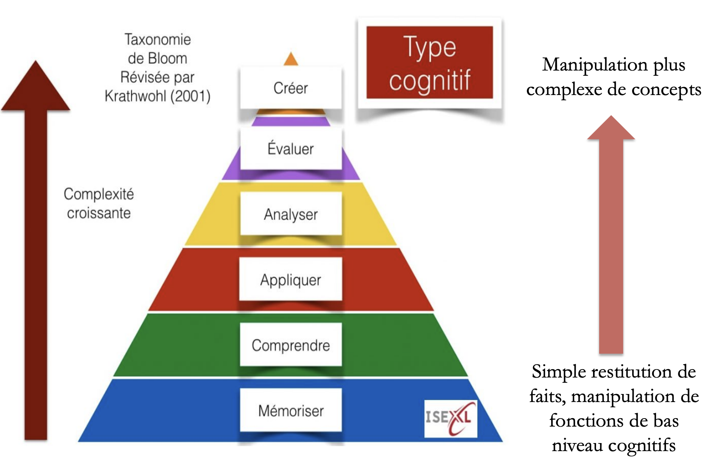
Compétences de base
Comprendre les fonctions essentielles d'une gestion de projet réussie, le cycle de vie du développement de logiciels, le cycle de vie de la mise en œuvre et le cycle de vie de la gestion de projet.
Appliquer les processus et les techniques de gestion de projet tout au long du cycle de vie du projet
Analyser les exigences en matière de gouvernance, de planification et de communication en vue d'une utilisation appropriée tout au long du processus de gestion du projet.
Évaluer et justifier les décisions de gestion de projet tout au long du cycle de vie du projet.
Créer et conserver la documentation clé de la gestion de projet (exemples de modèles fournis)

Slide 7
Module 00
Termes et concepts
Résultats de l'apprentissage :
Décrire l'importance d'une gestion de projet solide pour la réussite d'un projet
Décrire les domaines de connaissance et les fonctions essentielles de la gestion de projet
Identifier et décrire trois types différents de projets de santé numérique
Décrire la différence entre la numérisation et la transformation numérique

Slide 8

Module 00 : Enquête rapide
Instructions :
Utilisez le code QR ci-dessous pour accéder à l'enquête de démarrage rapide du cours.
L'objectif de cette enquête est de nous donner un premier aperçu de votre niveau actuel de connaissance des concepts fondamentaux, de la théorie et de la pratique de la gestion de projet.
Notes:
Questions d'enquête à ajouter au sondage Mentimeter :
Quel est le titre de votre poste ?
Avez-vous déjà reçu une formation en gestion de projet ?
Comment évaluez-vous vos connaissances en matière de gestion générale de projet ?
(Expert, élevé, moyen, faible)
Avez-vous déjà participé à la gestion d'un projet de santé numérique ?
Si oui, depuis combien d'années gérez-vous des projets de santé numérique ?
Comment évaluez-vous vos connaissances en matière de gestion de projets de santé numérique ? (Expert, Élevé, Moyen, Faible)
Quel est le domaine de la santé numérique que vous connaissez le mieux ?
(Stratégie et politique en matière de santé numérique, développement de logiciels, mise en œuvre de systèmes, soutien aux systèmes, suivi et évaluation des systèmes, rien de ce qui précède, autres)
Si autre, veuillez préciser

Slide 9
Définition de la gestion de projet
La gestion de projet est l'application des connaissances, des compétences, des outils et des techniques aux activités du projet afin de répondre à ses exigences. Il s'agit de planifier, d'organiser et d'exécuter les tâches nécessaires pour transformer une idée en un produit, un service ou un produit livrable tangible.
Ref : Project Management Institute (pmi.org)

Slide 10
Une bonne gestion de projet, pourquoi est-elle importante ?
Notes:
Dites au groupe : "Pourquoi une bonne gestion de projet est-elle importante ?
A faire : Encouragez les membres du groupe à partager leurs réflexions sur cette question.
Dites : Merci pour vos réflexions. Dans cette session, nous allons nous pencher davantage sur les termes et les concepts fondamentaux qui sont au cœur d'une gestion de projet solide. Cela nous donnera une base solide sur laquelle nous pourrons construire le reste du cours.

Slide 11
Domaines de connaissances en matière de gestion de projet
La gestion de l'intégration, ou project integration management
La gestion de la portée, ou project scope management
La gestion de l'échéancier, ou project time management
La gestion des coûts, ou project cost management
La gestion de la qualité, ou project quality management
La gestion des ressources, ou project ressource management
La gestion des communications, ou project communication management
La gestion des risques, ou project risk management
La gestion des approvisionnements, ou project procurement management
La gestion des parties prenantes, ou project stakeholders management
Notes:
Dites : la gestion de projet peut être considérée comme le lieu où les cinq fonctions essentielles de tout projet sont menées à bien :
Gestion du champ d'application
Gestion du temps
Gestion des coûts
Gestion de la qualité
Dites : toutes ces fonctions doivent être gérées dans le cadre du processus de gestion de projet, à l'aide des outils appropriés, afin qu'un projet soit mené à bien.
Dites : un gestionnaire de projet peut gérer avec succès ces fonctions en facilitant la collaboration et les activités des fonctions de facilitation suivantes :
Gestion des parties prenantes
Gestion des ressources humaines
Gestion de la communication
Gestion des risques et des marchés publics

Slide 12




Domaines de connaissances en matière de gestion de projet
9 Domaines de connaissances
Outils et techniques
Fonctions principales
Gestion du temps
Besoins et attentes des parties prenantes
Gestion du périmètre
Gestion de coût
Gestion de la qualité
Gestion de l'intégration des projets
Réussite du projet
Gestion des ressources humaines
Gestion de la communication
Gestion des marchés publics
Gestion des parties prenantes
Gestion des risques
Fonctions de facilitation
Source : Project Management Institute Institut de gestion de projet
Notes:
Dites : la gestion de projet peut être considérée comme le lieu où les cinq fonctions essentielles de tout projet sont menées à bien :
Gestion du champ d'application
Gestion du temps
Gestion des coûts
Gestion de la qualité
Dites : toutes ces fonctions doivent être gérées dans le cadre du processus de gestion de projet, à l'aide des outils appropriés, afin qu'un projet soit mené à bien.
Dites : un gestionnaire de projet peut gérer avec succès ces fonctions en facilitant la collaboration et les activités des fonctions de facilitation suivantes :
Gestion des parties prenantes
Gestion des ressources humaines
Gestion de la communication
Gestion des risques et des marchés publics

Slide 13
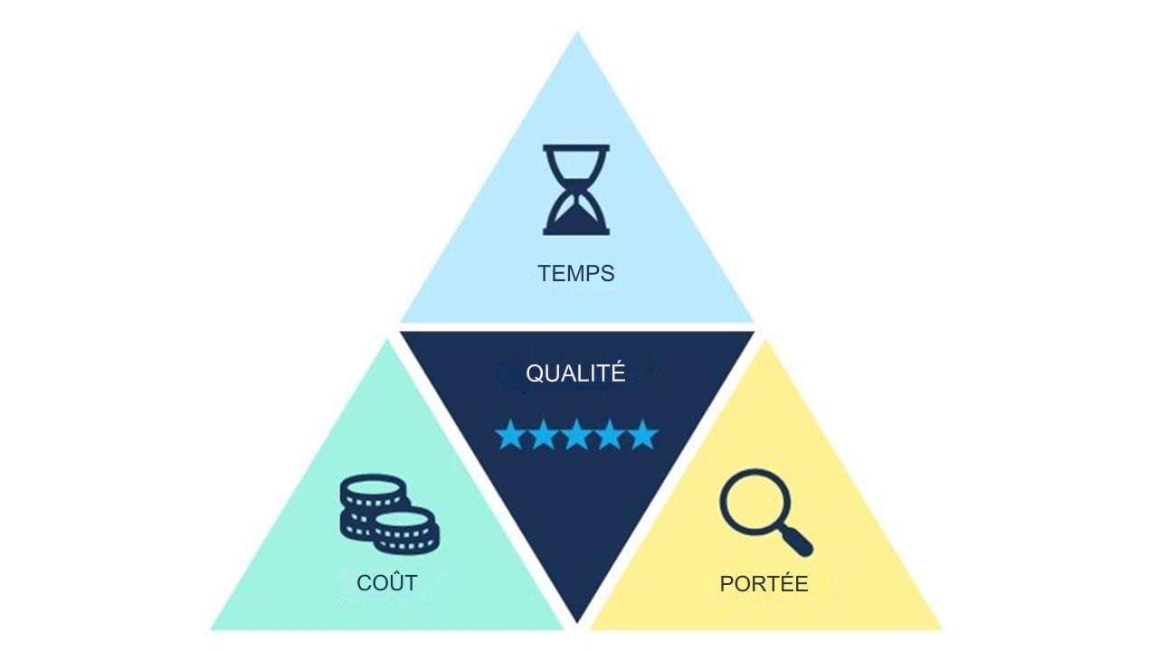
Le triangle de fer
Notes:
Le triangle de fer est une façon de décrire et de comprendre la relation entre le temps, l'étendue, le coût et la qualité. On l'appelle aussi parfois la triple contrainte.
Comme vous pouvez le voir dans ce diagramme, si vous modifiez la taille de l'un des côtés du triangle (temps, coût ou portée du projet), cela a un impact sur les deux autres côtés. Cela signifie que vous ne pouvez pas augmenter la portée du projet (c'est-à-dire en faire plus) si vous n'augmentez pas également le budget disponible, ou le temps disponible, ou les deux. De même, si vous souhaitez réduire le temps, vous devrez soit augmenter le budget (c'est-à-dire ajouter des personnes pour accélérer le travail), soit réduire l'étendue du projet (effectuer une partie moins importante du travail prévu), soit les deux. Si vous devez réduire le budget, vous devrez réduire le champ d'application ou modifier les délais, voire les deux.
La modification de l'un de ces facteurs a également un impact sur la qualité de ce qui sera livré, et c'est pourquoi la qualité est indiquée au centre.
Ce diagramme montre qu'une fois que le projet a un budget, un calendrier et une portée convenus, il est impossible de modifier un aspect sans tenir compte des changements à apporter aux autres aspects.

Slide 14
Le triangle de fer, comment est-il lié aux fonctions essentielles ?
Gestion du champ d'application :
  changer d'objectif / modifier la définition de la réussite
    Exemple : si vous mettez en œuvre un outil de santé numérique et que votre fournisseur vous informe qu'il n'est plus en mesure de produire le manuel de l'utilisateur et que vous transférez cette responsabilité à votre équipe, le temps ou le coût du temps de travail supplémentaire du personnel doit augmenter pour éviter les problèmes de qualité du renforcement des capacités et de la mise en œuvre.
Gestion du temps :
  programmation et retards
    Exemple : de fortes pluies retardent le déploiement de 2 semaines sur les 5 semaines prévues. Afin d'assurer un déploiement de qualité, vous devez soit augmenter les coûts pour recruter davantage d'équipes afin de déployer en 3 semaines, soit repousser le délai pour qu'il reste de 5 semaines.
Notes:
Dites : de quoi parle-t-on lorsque l'on évoque les fonctions essentielles de la gestion de projet ?
La gestion du périmètre est le processus de délimitation et de gestion du processus de définition (définition de la réussite) et de redéfinition du périmètre d'un projet. A titre d'exemple :

Slide 15
Comment le triangle de fer est-il lié aux fonctions essentielles ?
Gestion des coûts :
  l'élaboration et le suivi
    Exemple : la monnaie locale se renforce soudainement de manière spectaculaire. En conséquence, les fonds disponibles pour vos activités au troisième trimestre sont nettement inférieurs à ce qui était prévu. Vous devez soit réduire le champ d'application pour couvrir ce qui est réalisable, soit repousser les activités au quatrième trimestre dans l'espoir que le dollar se renforce et que le financement disponible augmente.
Gestion de la qualité :
  Définir ce que signifie la qualité pour votre projet et contrôler la qualité des produits livrés
    Exemple : si vous voulez des appareils de meilleure qualité, vous devrez augmenter le coût du projet ou en réduire la portée (moins d'appareils) afin de libérer des fonds pour couvrir davantage d'appareils de haute qualité.
    Exemple : si vous voulez un système logiciel adapté à un déploiement dans un environnement réel, cela nécessitera plus de ressources et coûtera plus cher que si vous construisez un prototype rapide d'application pour effectuer des tests sur le terrain.

Slide 16
Qu'entend-on par fonctions de facilitation ?
Les fonctions de facilitation sont des ensembles d'activités qui peuvent être réalisées pour faciliter la gestion des fonctions essentielles : Il s'agit des fonctions suivantes
  Gestion des parties prenantes
  Gestion des ressources humaines
  Gestion de la communication
  Gestion des risques
  Gestion des marchés publics (spécialisée et non abordée dans cette formation)
La gestion de l'intégration du projet fait référence à la manière dont tous les autres domaines de connaissances (fonctions) sont intégrés pour gérer efficacement le projet.
Notes:
Formateurs : veuillez souligner que ce cours n'entre pas dans les détails de la gestion des marchés publics, car il s'agit d'un domaine spécialisé qui varie en fonction du contexte.

Slide 17
Gestion des parties prenantes
L'une des principales fonctions de facilitation du gestionnaire de projet. La gestion des parties prenantes comprend :
  Dresser une liste des parties prenantes
  Coordonner les communications avec les parties prenantes
    Rapports formels, mises à jour des réunions d'information, etc.
  Faciliter les discussions entre les parties prenantes et l'équipe
    Forums en ligne et en face à face pour les discussions et les décisions relatives à la gouvernance du projet
Des informations plus détaillées sur la gestion des parties prenantes seront données dans le module 2 de cette formation.

Slide 18
Gestion des ressources humaines (RH)
Les fonctions essentielles de facilitation d'un rôle de gestionnaire de projet. La gestion des ressources humaines comprend
  Établissement de descriptions de postes et recrutement d'équipes
  Gestion administrative du personnel
    c'est-à-dire les demandes de congé
  Gérer les performances du personnel par rapport aux indicateurs de performance clés définis dans la description de poste
Il y a autant de façons de gérer les personnes qu'il y a de personnes. Deux écoles de pensée :
  Le micromanagement - se concentre sur la manière dont le temps d'une personne est utilisé chaque jour. Il demande beaucoup de temps au manager et n'est souvent pas très efficace, car les travailleurs ne se sentent pas en confiance ni valorisés.
  Gestion basée sur les produits livrables - se préoccuper moins des activités quotidiennes des personnes que de savoir si elles livrent leurs produits dans les délais et avec un niveau de qualité élevé.

Slide 19
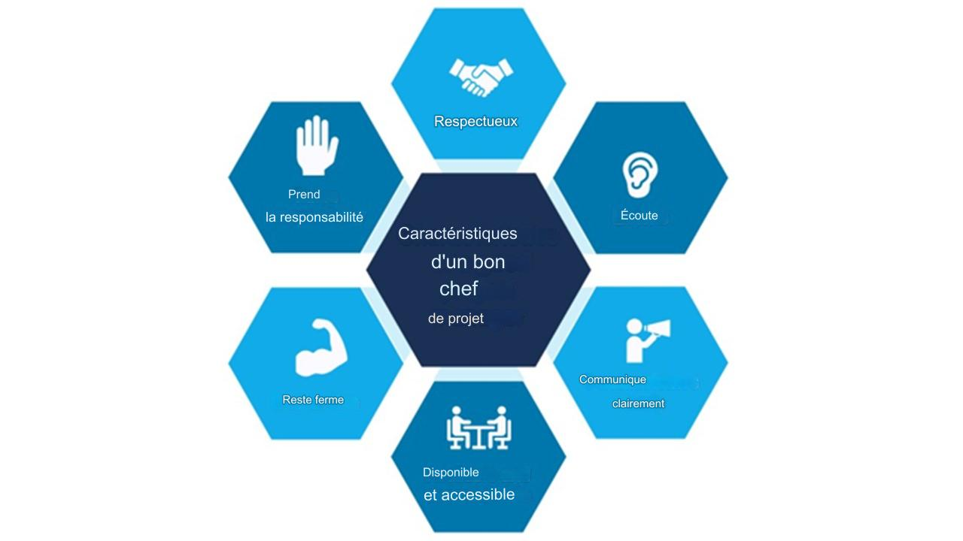
Ce qui fait un bon chef de projet

Slide 20
Gestion des communications
La gestion de la communication est une autre fonction essentielle du gestionnaire de projet. Cela comprend :
  Élaboration et mise en œuvre d'un plan de communication
  Sélection des types, des outils et des délais pour la communication sur les projets
  Sélection des types de communication pour les différentes parties prenantes
  Rédiger ou vérifier des documents de communication
Des informations plus détaillées sur la gestion des communications seront données dans le module 2 de cette formation.

Slide 21
Gestion des risques
Être conscient des risques qui pèsent sur la réussite de votre projet et les planifier est une fonction essentielle du gestionnaire de projet. Il s'agit notamment de
  Risques internes au projet - sous le contrôle de l'équipe de projet / des parties prenantes.
  Risques externes au projet - hors du contrôle de l'équipe de projet / des parties prenantes.
Savoir exactement ce qui fait partie ou non du champ d'application de votre projet et des sphères d'influence de vos parties prenantes est un élément important de la gestion des risques.
Des informations plus détaillées sur la gestion des risques seront données dans le module 2 de cette formation.

Slide 22
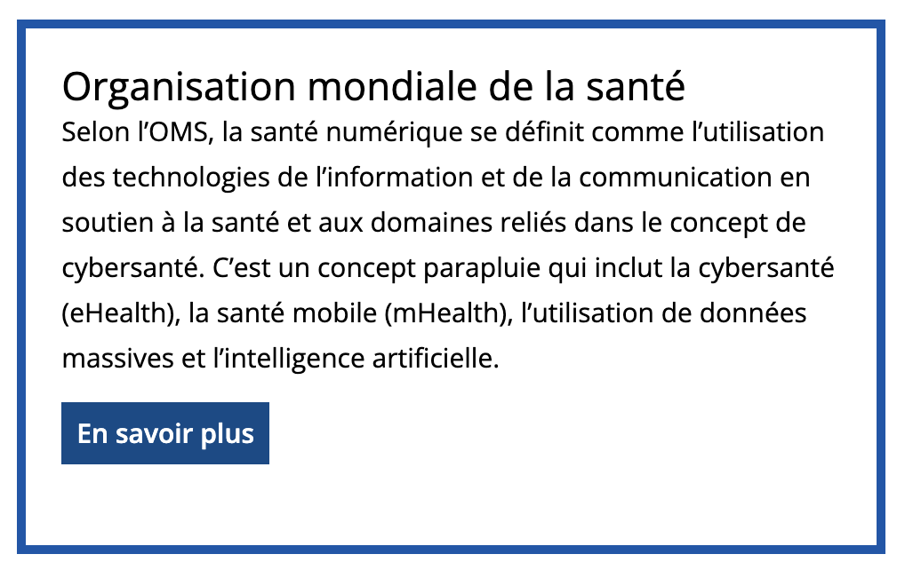
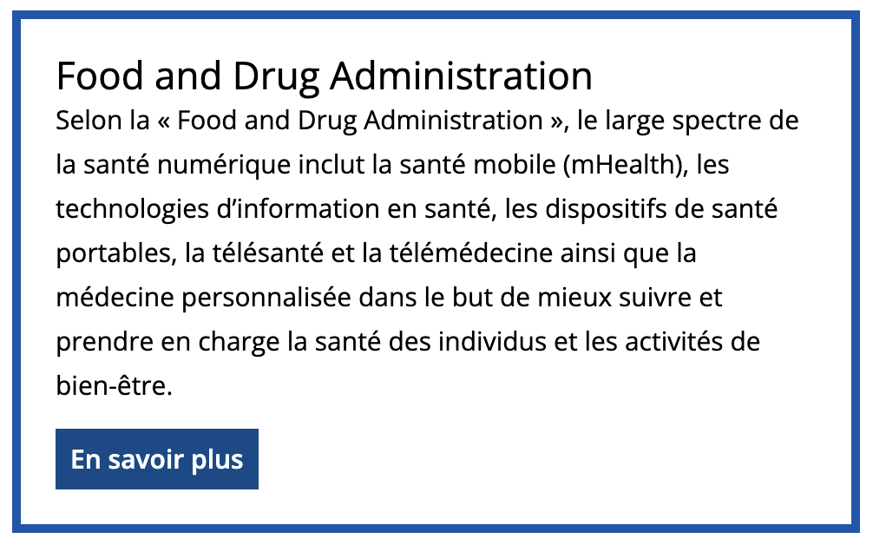
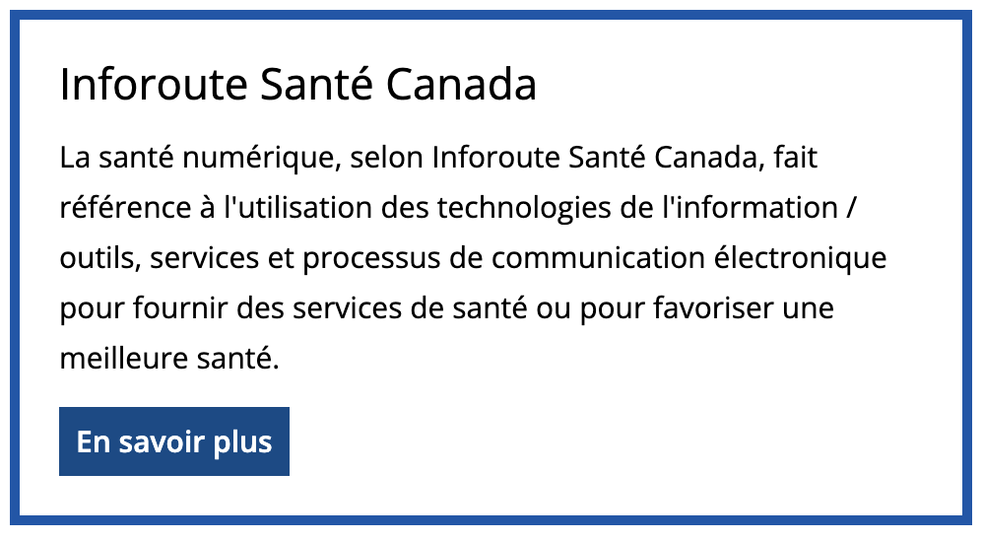
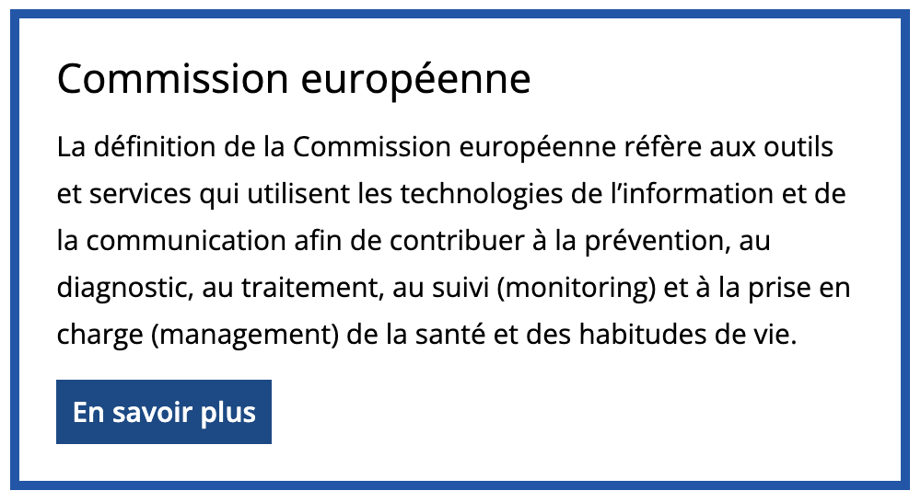
Définition de la santé numérique

Slide 23
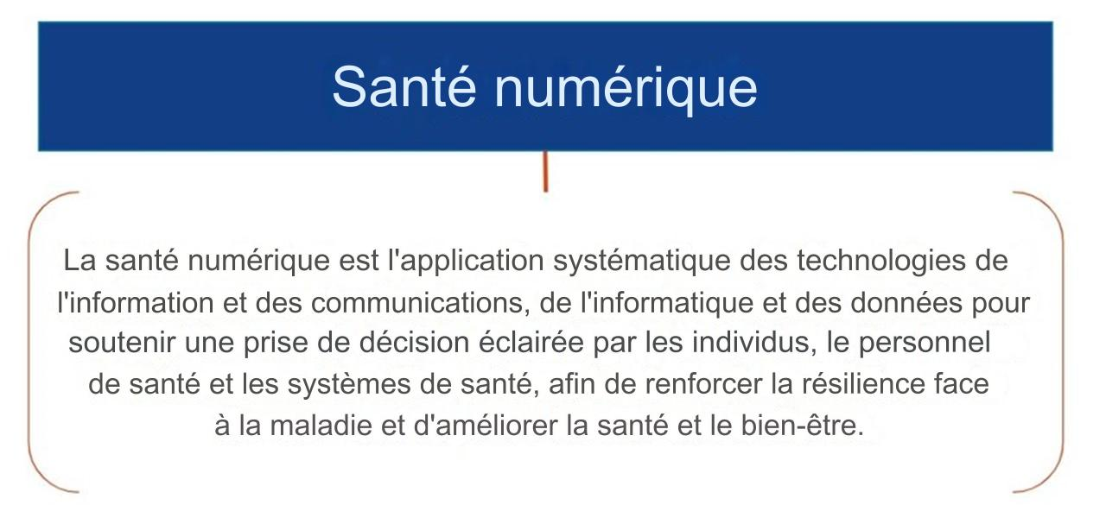
Définition de la santé numérique
"Extrait du cours Digital Health : Planning National Systems développé par l'Agence des États-Unis pour le développement international (USAID), Digital Square et TechChange, basé sur le contenu compilé par l'Organisation mondiale de la santé (OMS) et l'Union internationale des télécommunications (UIT) sous la licence Creative Commons Attribution-ShareAlike 4.0 International (CC BY-SA 4.0)".

Slide 24
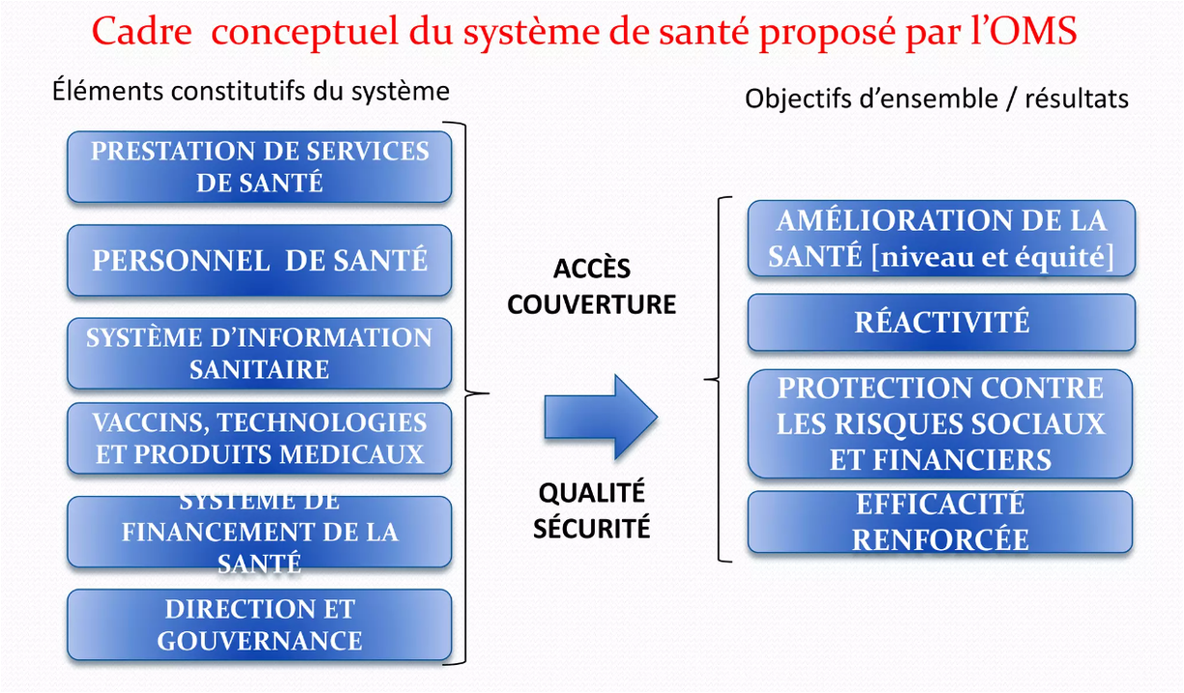
La santé numérique en tant que composante du renforcement des systèmes de santé
OMS, 2010, SURVEILLER LES ÉLÉMENTS CONSTITUTIFS DES SYSTÈMES DE SANTÉ : UN MANUEL D'INDICATEURS ET LEURS STRATÉGIES DE MESURE
Notes:
Relier le terme "santé numérique" au terme "système d'information sur la santé" dans le diagramme ci-dessus.
Les systèmes d'information sanitaire sont l'un des six éléments constitutifs du renforcement des systèmes de santé (voir l'illustration ci-contre).
Afin d'atteindre les objectifs du SIS et du RSS, le SIS doit inclure d'autres secteurs dans la gouvernance et la mise en œuvre de leur plan [par exemple, le MOF, le MoTAI].
L'accent est mis sur les soins centrés sur le patient

Slide 25
Numérisation ou transformation digitale
Numérisation
le processus de conversion des processus et des outils existants sous forme numérique
Transformation numérique
l'utilisation stratégique des technologies numériques, de la connaissance des données et d'un environnement favorable pour renforcer les systèmes de santé en augmentant leur efficacité et en améliorant la portée, la qualité et l'accessibilité financière des services de santé, contribuant ainsi à la réalisation de l'équité en matière de santé.

Slide 26
Caractéristiques des quatre types de projets de mise en œuvre de la santé numérique
Mise en œuvre de logiciels existants
Adapter les logiciels
Configuration du logiciel pour la mise en œuvre
Développer de nouveaux logiciels / de nouveaux modules majeurs à partir de zéro
Notes:
FORMATEURS : Si vous avez des exemples de ces types de projets que les participants connaîtront dans le contexte local, veuillez les décrire ici.

Slide 27
Réflexion sur les quatre types de projets santé numérique :
Quels sont les types de projets auxquels vous participez actuellement ?
Quels sont les types de projets auxquels vous participerez à l'avenir ?

Slide 28
Activité : combler les lacunes
Le diagramme suivant est incomplet. Il vous appartient de combler les lacunes.
Cette activité sera chronométrée. Les gagnants seront :
Le participant qui termine l'exercice en premier
Le participant qui complète l'exercice avec le plus de précision

Slide 29
9 Domaines de connaissances
8
6
Gestion du temps
Besoins et attentes des parties prenantes
1
2
3
Gestion de l'intégration des projets
Réussite du projet
Gestion des ressources humaines
Gestion de la communication
Gestion des marchés publics
4
5
7
Source : Project Management Institute Institut de gestion de projet

Slide 30

Module 00 : Enquête rapide
Notes:
FORMATEURS : vous devrez mettre en place ce sondage avant la session.

Slide 31
Module 00
Termes et concepts
Termes clés et enseignements à tirer :
La gestion du champ d'application, du temps, des coûts et de la qualité sont les quatre fonctions clés d'un gestionnaire de projet.
Les chefs de projet doivent maîtriser les domaines de connaissances suivants afin de mener à bien leurs projets :
Il existe quatre grands types de projets de santé numérique
  Mise en œuvre de logiciels existants
  Adapter les logiciels
  Configuration du logiciel pour la mise en œuvre
  Développer de nouveaux logiciels / de nouveaux modules majeurs à partir de zéro
Gestion des ressources humaines
Partie prenante
Gestion
Gestion de la communication
Gestion des risques
Gestion des marchés publics

Slide 32
Module 01
Cycles de vie des logiciels, de la mise en œuvre et des projets
Résultats de l'apprentissage
les participants peuvent décrire les cycles de développement et de mise en œuvre d'un logiciel et la raison d'être de chaque étape
Les participants peuvent identifier les cycles de développement et de mise en œuvre des logiciels et le cycle de vie des projets et comprendre comment ils sont interdépendants.

Slide 33
Cycle de vie du développement logiciel (SDLC)
Analyser (recueil des besoins)
Conception
Développer
Tester
Déployer
Maintenir
1
Analyser
3
Développer
4
Test
5
Déployer
2
Conception
6
Maintenir
Logiciels
Développement
Cycle de vie
Notes:
Quel que soit le type de méthodologie de développement de logiciels que vous suivez, les processus comprendront toujours les mêmes étapes du SDLC.
Analyser et recueillir les besoins,
Concevoir l'application
Développer l'application, c'est-à-dire coder
Tester l'application
Déployer dans l'environnement de production
Maintenir l'application pour l'avenir.
Toutefois, il existe des différences dans la manière dont ces étapes se déroulent en fonction du type de méthodologies utilisées par les équipes de développement.

Slide 34
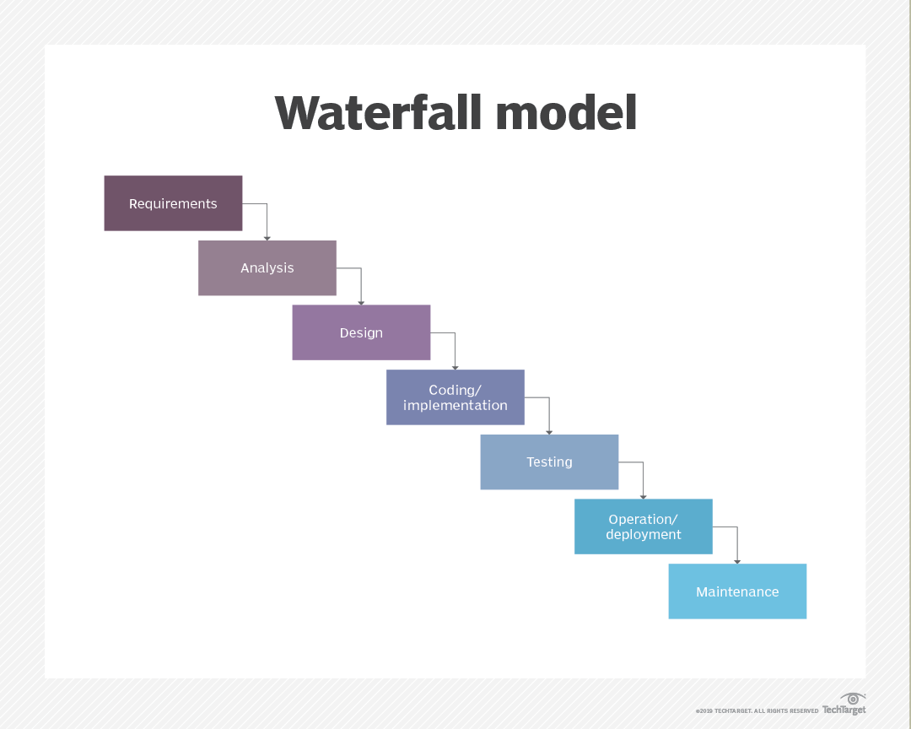
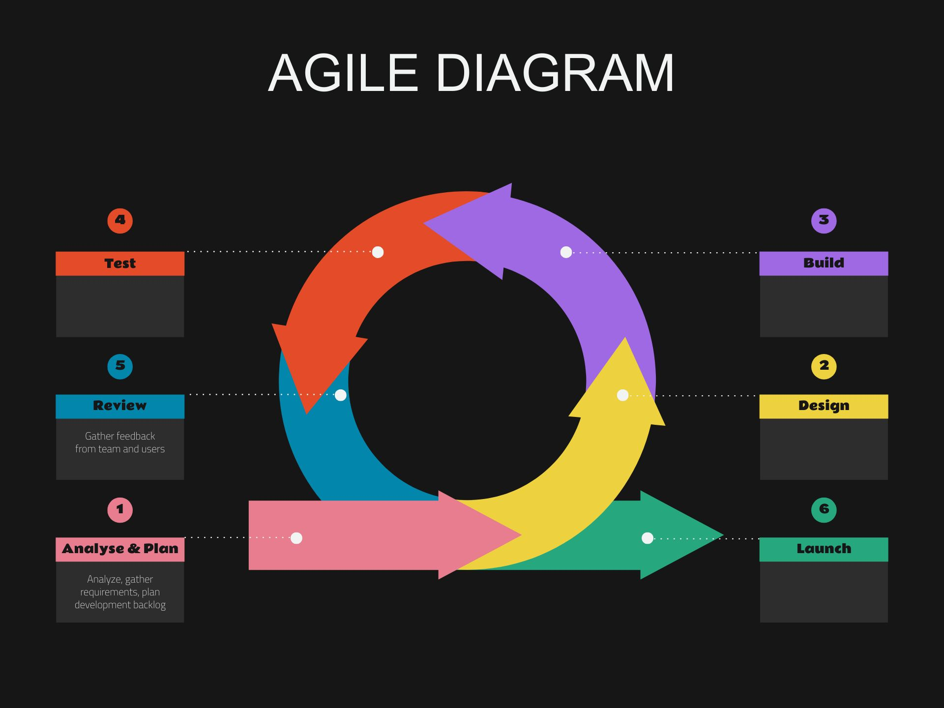
Développement de logiciels :
Méthodes en cascade et méthodes agiles
Cycles linéaires et séquentiels vs. itératifs
Notes:
La méthode Waterfall est une méthodologie traditionnelle qui est linéaire avec des étapes séquentielles : elle nécessite une approbation formelle à chaque étape. L'un des inconvénients de cette approche est qu'elle est rigide et ne s'adapte pas bien aux changements.
Les différentes méthodologies agiles ont été développées en réponse à cela et visent à être très réactives aux changements d'exigences et aux commentaires des utilisateurs, tout en gérant le champ d'application de manière structurée. L'approche agile est itérative et nécessite un retour d'information de la part des utilisateurs tout au long du cycle de développement.
La méthode de la cascade fonctionne bien lorsqu'il y a.. :
des exigences fixes ;
des ressources abondantes ;
un calendrier établi ;
une technologie bien comprise ; et
Il est peu probable que des changements importants soient nécessaires.
Cependant, la méthode de la cascade ne fonctionne pas si bien que cela et il est nécessaire de la réviser et de la rendre plus flexible.
La conception n'est pas adaptable ; lorsqu'une faille est découverte, il faut souvent recommencer tout le processus.
La méthode n'intègre pas le retour d'information de l'utilisateur ou du client à mi-parcours et n'apporte donc pas de modifications en fonction des résultats.
Le modèle de la chute d'eau retarde les tests jusqu'à la fin du cycle de développement.
Il ne tient pas compte de la correction des erreurs.
La méthodologie ne gère pas bien les demandes de modifications, d'ajustements du champ d'application et de mises à jour.
La chute d'eau ne permet pas aux processus de se chevaucher pour travailler simultanément sur différentes phases, ce qui réduit l'efficacité globale.
Aucun produit fonctionnel n'est disponible avant les dernières étapes du cycle de vie du projet.
La chute d'eau n'est donc pas idéale pour les projets en cours complexes et à haut risque, pour les raisons suivantes :
:
Les exigences peuvent devenir obsolètes avant même que le développement ne commence.
Les nouvelles technologies peuvent obliger à modifier même les meilleures conceptions.
La révision des priorités des parties prenantes peut modifier les calendriers et les efforts de développement.
Méthodes agiles
La méthode Agile encourage les tests et la validation plus tôt dans le cycle de développement du logiciel.
La livraison continue dans le cadre de la méthode Agile est compatible avec le modèle de déploiement continu de DevOps.
La boucle de rétroaction Agile implique plus directement les parties prenantes dans le processus de développement.
La méthode agile permet de s'adapter plus facilement à l'évolution des besoins à mi-parcours du développement.
Les projets agiles peuvent démarrer plus tôt car le développement ne dépend pas de cycles complets d'analyse et de définition des besoins.

Slide 35
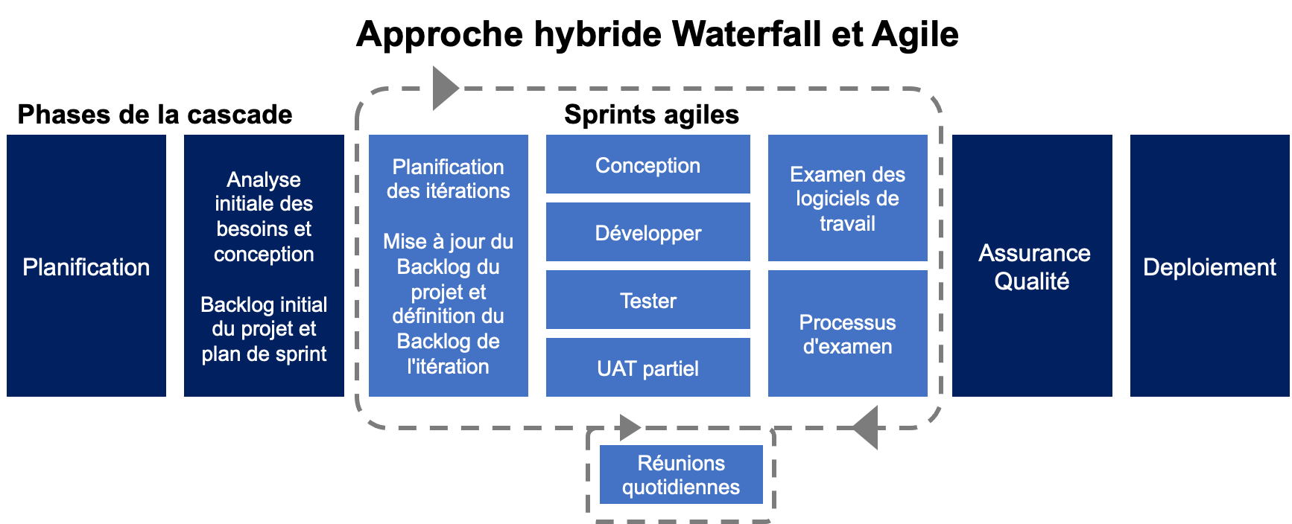
Développement de logiciels :
Approche mixte utilisant la chute d'eau et l'agile
Notes:
N'oubliez pas que, quelle que soit la méthodologie de développement de logiciels suivie, les mêmes choses doivent se produire, à savoir l'analyse et la définition des besoins, la conception, le développement, les tests, le déploiement et la maintenance. Toutefois, il existe des différences dans la manière dont ces étapes se déroulent.
Dans la pratique, la plupart des projets de logiciels utilisent une combinaison d'Agile et de Waterfall. C'est ce que nous appelons une approche mixte ou hybride.
Pour les projets de santé numérique travaillant avec de nombreuses parties prenantes et gouvernements, il y a une tendance à effectuer la collecte et l'analyse des exigences en amont.
Le champ d'application et le budget sont bien définis et il est essentiel d'obtenir l'approbation des différentes parties prenantes. C'est un peu comme la chute d'eau.
Ensuite, lorsque le développement commence, les équipes de développement utilisent un processus Agile pour effectuer un développement itératif. Cela permet aux utilisateurs de faire part de leurs commentaires au cours du processus et de modifier le plan. C'est l'essence même de l'agilité
La combinaison des caractéristiques préférées des méthodologies de développement en cascade et agile permet de réduire les risques et d'augmenter le retour d'information et l'impact des parties prenantes tout au long du projet.
Le modèle s'appuie sur cinq phases : la planification, les exigences initiales et la conception, les sprints agiles itératifs, l'assurance qualité et le déploiement.
Les phases traditionnelles de développement et de test en cascade sont remplacées par des sprints agiles. Chaque sprint comprend des activités d'élaboration de la conception, de développement et de test, y compris des tests pour les utilisateurs. L'utilisation d'une approche hybride permet un retour d'information précoce et fréquent de la part du client/des utilisateurs, ce qui est essentiel pour confirmer la solution tout au long du projet - au lieu d'attendre la phase finale d'assurance qualité.
REF : IMAGE : https://www.pmi.org/learning/library/outcomes-hybrid-approach-waterfall-environment-5839

Slide 36
Liste de contrôle PM : SDLC
Toutes les parties prenantes comprennent et s'accordent sur l'approche de développement logiciel qui conviendra le mieux au projet. (typiquement, une approche mixte "waterfall" + "agile").
Toutes les activités de haut niveau tout au long du SDLC sont représentées dans le plan de travail et le diagramme de Gantt.
Les bonnes personnes possédant les bonnes compétences ont été identifiées pour les activités prévues.
Toutes les parties prenantes comprennent le niveau d'effort et d'engagement nécessaire pour participer efficacement aux phases de recueil des besoins, de conception et de test des logiciels.
Notes:
La meilleure approche pour les systèmes d'information numérique sur la santé consiste généralement en un projet mixte combinant certains éléments des méthodes en cascade (bien cadré, points de contrôle) et des méthodes agiles (cycles itératifs de retour d'information).
Une phase mixte d'analyse et de conception qui utilise à la fois les méthodes d'analyse commerciale et de conception centrée sur l'homme est généralement considérée comme la meilleure approche, car elle est plus complète et reflète un point de vue plus holistique.
Du point de vue du gestionnaire de projet, il est important de comprendre quelles sont les ressources et les compétences disponibles, puis de planifier afin d'obtenir la meilleure approche mixte dans le cadre des contraintes du projet.
Pour un chef de projet, il est important de.. :

Slide 37




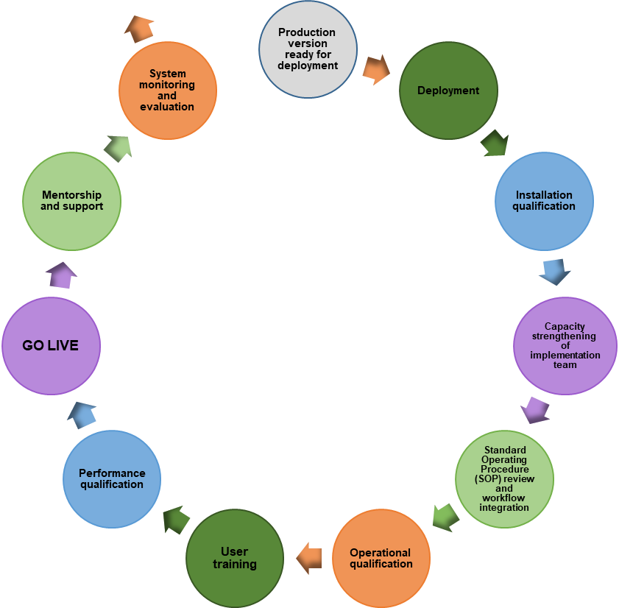
Cycle de vie de la mise en œuvre
La mise en œuvre commence lorsque l'UAT est terminée et que l'autorisation de poursuivre a été donnée.
La mise en œuvre se termine lorsque le processus de transfert aux destinataires du système est achevé.
Les principales activités du processus de mise en œuvre sont les suivantes :
Pré-go en direct
  Déploiement, validation, formation
En direct
Post Go-Live
  Soutien, suivi et évaluation du système
Notes:
La mise en œuvre est un terme qui est parfois utilisé de différentes manières. Dans le cadre de ce cours, nous définissons la "mise en œuvre" comme suit :
La mise en œuvre commence lorsque l'UAT est terminé et que l'autorisation de procéder à la mise en œuvre a été donnée.
La mise en œuvre se termine lorsque le processus de transfert aux destinataires du système est achevé.
Il y a généralement trois phases et les activités principales sont les suivantes :
Pré-go en direct
Déploiement, validation, formation
En direct
Lorsque les utilisateurs commencent à utiliser le nouveau système logiciel dans le cadre de leurs activités normales.
Post Go-Live
Soutien, suivi et évaluation du système

Slide 38
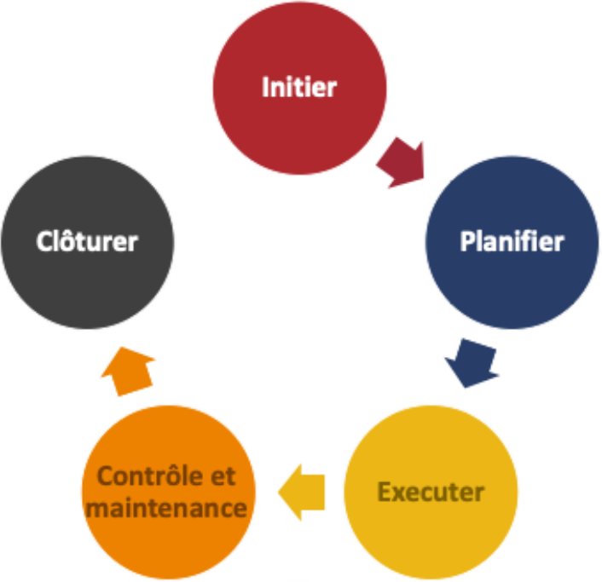
Cycle de vie de la gestion de projet
Un projet est fini : il a un début et une fin précis.
Les cinq phases d'un projet sont les suivantes
Initier
Plan
Exécuter
Contrôler et maintenir
Clôture
Notes:
Par définition, un projet a un début et une fin bien définis, en particulier dans le domaine de la santé numérique où les projets sont généralement financés par des donateurs et commencent lorsque l'accord/le contrat a été signé et se terminent à la fin de la période de l'accord/du contrat.
Le cycle de vie de la gestion de projet - quel que soit le type de projet - se compose de cinq phases distinctes :
Initier - démarrer le projet
Planifier - affiner les objectifs et planifier les activités ainsi que les ressources nécessaires pour mener à bien les activités.
Exécuter - réaliser toutes les activités du projet qui ont été planifiées
Suivi et maintenance - suivre les activités au fur et à mesure de l'avancement du projet afin de le maintenir sur la bonne voie et de l'ajuster si nécessaire en cas de changements.
Clôture - Fin officielle du projet.

Slide 39
Cycle de vie de la gestion de projet
Un projet de santé numérique peut inclure :
le développement de logiciels (qui utilise généralement une approche mixte pour concevoir, construire et tester le logiciel)
OU il peut inclure la mise en œuvre du logiciel
OU il peut inclure à la fois le développement et la mise en œuvre du logiciel
OU il peut ne comprendre ni l'un ni l'autre - par exemple, une analyse du paysage dans de nombreux pays donnant lieu à un rapport final, un projet de recherche, etc.
Notes:
N'oubliez pas qu'un projet a un début et une fin. Il peut comprendre le développement ou la mise en œuvre d'un logiciel, ou les deux, ou aucun.

Slide 40
Activité : mini jeu de société
Diviser en groupes de 4 ou 5 personnes
Prenez les pièces du mini-jeu et créez les cycles de vie du logiciel et du projet correctement sans regarder les diapositives précédentes.
Il s'agit d'une activité chronométrée : vous disposez de 5 minutes :
  Vainqueur 1 : le plus rapide
  Vainqueur 2 : le plus précis

Slide 41
Module 01 : Enquête rapide
Sondage à l'aide d'un mentimètre
  Quels sont les trois principaux enseignements que vous tirez de cette session ?

Slide 42
Module 01
Cycles de vie des logiciels, de la mise en œuvre et des projets
Principaux enseignements
Le cycle de développement du logiciel, le cycle de mise en œuvre et le cycle de vie du projet sont trois cycles de vie distincts qui se chevauchent.
La plupart des projets de santé numérique utilisent une approche mixte (hybride) qui combine les meilleurs aspects des méthodes agiles et des méthodes en cascade pour concevoir, développer et tester les logiciels.
Un projet a un début et une fin. Il peut comprendre le développement ou la mise en œuvre du logiciel, ou les deux, ou aucun.

Slide 43
Module 02
Planifier pour réussir
Résultats de l'apprentissage
Les participants peuvent décrire l'intérêt de définir la réussite d'un projet, le moment où cela se fait et le processus mis en œuvre pour y parvenir.
les participants peuvent décrire les principales caractéristiques d'une bonne structure de gouvernance de projet et d'un bon processus de gouvernance, ainsi que leur valeur.
les participants peuvent dresser la liste des principaux défis liés à la facilitation des discussions multipartites
les participants peuvent décrire la différence entre un plan de projet et un diagramme de Gantt et identifier les principales différences entre eux.
Les participants peuvent définir les principales catégories de coûts pour les budgets des projets de santé numérique et utiliser le modèle fourni pour l'établissement d'un budget de haut niveau.
les participants peuvent identifier et évaluer les différents types et outils de communication
les participants peuvent décrire les principales différences entre la gestion du changement dans les mises en œuvre et la gestion du changement au niveau de la gestion de projet.

Slide 44
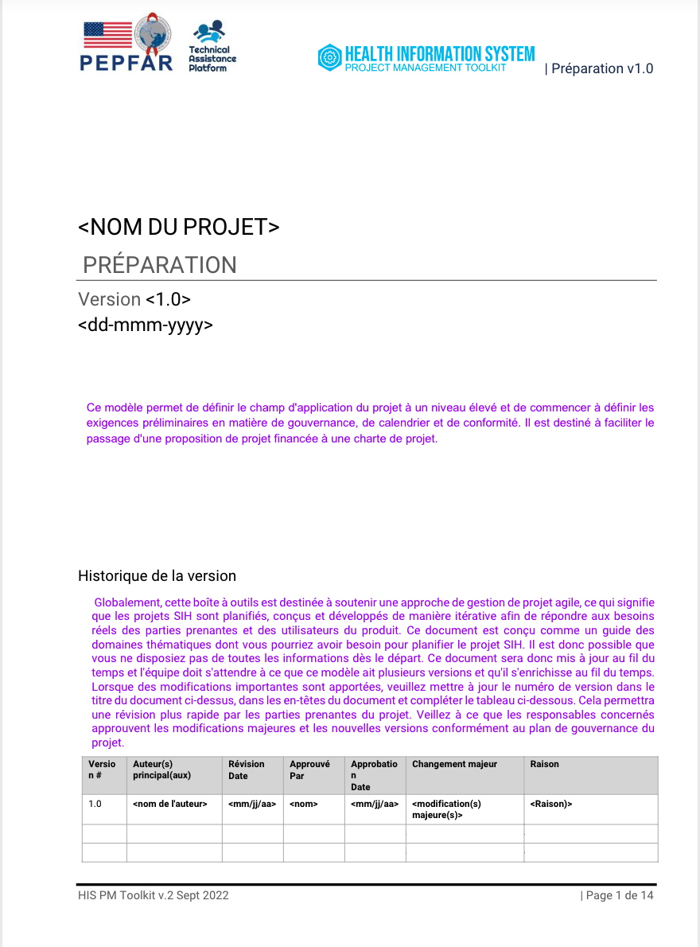
Modèle de préparation
Utilisez ce modèle pour définir la portée générale du projet et commencer à définir les exigences préliminaires en matière de gouvernance, de calendrier et de conformité. Il est destiné à faciliter le passage d'une proposition de projet financée à une charte de projet.
Notes:
Afin de comprendre si et comment une intervention de santé numérique peut répondre efficacement à un défi du système de santé, nous devons d'abord comprendre l'état actuel. Il existe deux façons efficaces et complémentaires de le faire :
Développement analytique (alias analyse commerciale) (Notre contexte = l'activité de prestation de soins de santé)
Conception centrée sur l'homme
La méthode de l'analyse commerciale examine la manière dont les "affaires" sont actuellement menées : quels sont les processus en place, quels rôles/types de personnes travaillent dans le processus actuel et que font-elles, quelles sont les données collectées, quelles sont les données utilisées et nécessaires. Utiliser ces informations pour analyser les obstacles et les goulets d'étranglement qui existent dans ces processus et auxquels les interventions de santé numérique pourraient remédier. La personne qui effectue généralement ce travail est connue sous le nom d'analyste commercial ou d'analyste des systèmes commerciaux. Les types de résultats de ce processus que vous connaissez peut-être sont les cartes de processus d'entreprise, les spécifications des exigences du système et des utilisateurs, les diagrammes conceptuels, etc.
La méthode de conception centrée sur l'homme se penche sur :
Définition du problème
Réflexion critique
Recherche sur le terrain
Prototypage (solutions expérimentales)
Apprentissage continu
Le rôle qui consiste généralement à effectuer ce travail est connu sous le nom de concepteur centré sur l'humain, praticien HCD, concepteur d'interface utilisateur (UI), concepteur d'expérience utilisateur (UX), ou encore chercheur en conception.
Les types de résultats de ce processus que vous connaissez peut-être sont les personas d'utilisateurs, les parcours d'utilisateurs, les prototypes, etc.
Bien que ces deux approches semblent très différentes, elles se recoupent en fait et se complètent très bien. Une approche mixte utilisant ces deux méthodes est généralement considérée comme la meilleure, car elle est plus complète et reflète un point de vue plus holistique.

Slide 45
Définir la réussite
La réussite d'un projet est déterminée par l'atteinte des objectifs fixés, respectant les contraintes de temps, de coût, et de portée, tout en répondant aux attentes des parties prenantes.
  Quel intérêt de Définir la Réussite d'un Projet?
  Quand?
  Processus?
Notes:
Il s'agit d'un projet spécifique lié au type de projets de mise en œuvre de la santé numérique que vous gérez.
La définition de la réussite sera différente selon qu'il s'agit d'une preuve de concept, d'un projet pilote ou d'une intervention visant à modifier la santé.
Preuve de concept : suffisamment de données provenant des essais sur le terrain pour évaluer que la technologie portable est pratique à utiliser sur le terrain (transfert facile des données, suffisamment robuste pour que les gens la portent).
Preuve de concept : données issues d'essais sur le terrain visant à déterminer si une plateforme numérique innovante peut surmonter les problèmes d'alimentation et de connectivité dans les environnements du dernier kilomètre.
Pilote : mise en œuvre d'un système au sein d'un agent de santé communautaire dans un contexte spécifique afin de recueillir des informations permettant d'affiner le modèle de mise en œuvre en vue d'un déploiement plus large du système.
Changement dans le domaine de la santé : Augmentation de l'incidence de l'identification et de l'orientation des patients tuberculeux vers les établissements de santé au niveau du district pour le dépistage et le traitement de la MDR

Slide 46
Activité :
Choisissez l'un des éléments suivants et donnez une définition de la réussite d'un projet :
  Preuve de concept : suffisamment de données provenant des essais sur le terrain pour évaluer que la technologie portable est pratique à utiliser sur le terrain (transfert facile des données, suffisamment robuste pour que les gens la portent).
  Preuve de concept : données provenant d'essais sur le terrain pour voir si une plateforme numérique innovante peut surmonter les problèmes d'alimentation et de connectivité dans les environnements du dernier kilomètre.
  Pilote : mise en œuvre d'un système au sein d'un agent de santé communautaire dans un contexte spécifique afin de recueillir des informations permettant d'affiner le modèle de mise en œuvre en vue d'un déploiement plus large du système.
  Changement dans le domaine de la santé : Augmentation de l'incidence de l'identification et de l'orientation des patients tuberculeux vers les établissements de santé au niveau du district pour le dépistage et le traitement de la MDR

Slide 47
Réponse possible
Preuve de concept :
  suffisamment de données provenant des essais sur le terrain pour évaluer si la technologie portable est pratique à utiliser sur le terrain (transfert facile des données, suffisamment robuste pour être portée par les gens).
Définition de la réussite :
  Des essais sur le terrain ont été menés pendant 9 mois dans 5 établissements du district de Goma afin de produire des données permettant d'évaluer si un dispositif fonctionne de manière cohérente sur le terrain.

Slide 48
Pourquoi la documentation est-elle la clé d'une de la gestion de projet ?
La documentation est un élément essentiel du processus de planification et de gestion de projet.
Il s'agit d'un document d'accord
Un moyen de communiquer avec toutes les parties prenantes
Aide à l'intégration des personnes dans un projet
Permet d'identifier les lacunes et les domaines de désalignement dans votre planification
Clarifie les voies du changement et la manière de mesurer la réalisation de la définition de la réussite.
Notes:
Que documenter?

Slide 49
La charte du projet
Il s'agit du document initial créé pour aider à définir le projet et obtenir l'accord des parties prenantes au cours de la phase de lancement du projet (Initier).
Les principaux éléments de la charte de projet sont les suivants
  Définition des rôles et responsabilités des parties prenantes et structure de gouvernance du projet.
  Plan de communication avec les parties prenantes
  Processus de gestion des changements dans les projets
  Définition du champ d'application et des principaux produits à fournir
  Calendrier des livrables de haut niveau
  Budget de haut niveau

Slide 50
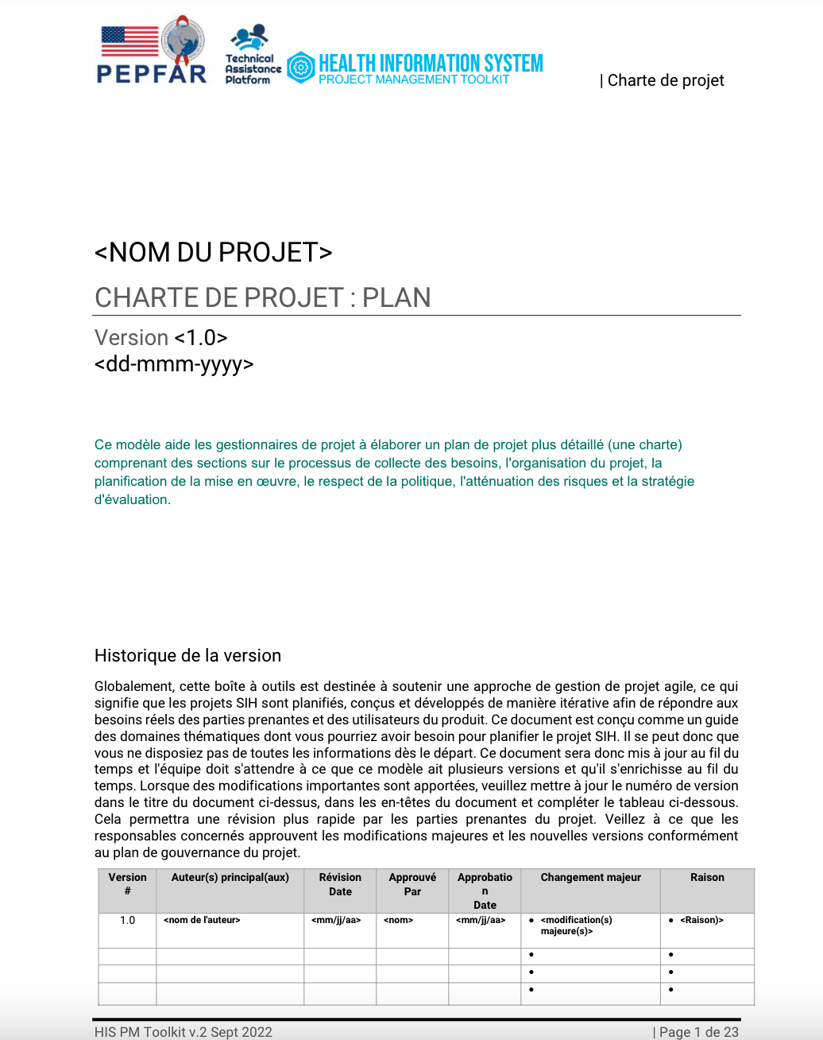
CDC TAP : Modèle de charte de projet
Le CDC TAP a créé un modèle de charte de projet pour aider les gouvernements et les partenaires de mise en œuvre à structurer leurs idées d'une manière commune qui les rende faciles à partager.
Le modèle est disponible ici : Modèle de plan de projet/charte de projet
Notes:
Ce modèle de plan de projet / charte de projet est utilisé pour élaborer la charte de projet au cours de la phase d'initiation du document et est généralement de haut niveau car les connaissances sont limitées à ce stade. Plus tard, au cours de la phase de planification, le même modèle peut être utilisé pour élaborer un plan de projet plus détaillé à mesure que l'on dispose de plus d'informations.

Slide 51
Liste de contrôle PM : Charte du projet
Le champ d'application du projet est clairement défini : le lecteur peut facilement comprendre quel produit, service ou résultat sera fourni par le projet et quelles activités de haut niveau seront réalisées.
Le calendrier et les échéances du projet sont clairs.
Les principaux risques ont été identifiés et évalués.
Un projet de processus de gouvernance a été convenu : il sera utilisé pour approuver la portée et le plan initiaux du projet, pour aider à résoudre les problèmes le cas échéant, pour approuver les changements apportés au projet (portée, artefacts, budget, calendrier) et pour examiner les produits livrables.
Les rôles et responsabilités de haut niveau du projet ont été définis et attribués à des groupes, des organisations ou des personnes clés.
Avant d'entamer la phase de planification, la charte de projet a été signée par les principaux représentants de la direction (par exemple, le gouvernement, les responsables de la mise en œuvre et/ou les sponsors).
NOTE :
Lorsque des modifications importantes sont apportées à ce document, le numéro de version doit être mis à jour et les principales parties prenantes doivent approuver la nouvelle version.
Notes:
Le champ d'application du projet est clairement défini : le lecteur peut facilement comprendre quel produit, service ou résultat sera fourni par le projet et quelles activités de haut niveau seront réalisées.
Le calendrier du projet est clair et les produits à livrer sont répartis sur toute la durée du projet, selon une approche par étapes composée de points de décision.
Les risques stratégiques sont identifiés et évalués.
Définir un processus de gouvernance pour approuver la portée et le plan initiaux du projet, pour aider à résoudre les problèmes le cas échéant, pour approuver les changements apportés au projet (portée, artefacts, budget, calendrier) et pour examiner les produits livrables.
Les rôles et les responsabilités du projet sont définis et attribués à des personnes ou à des groupes.
Les relations d'autorité entre les membres de l'équipe et les organisations sont clairement présentées
Avant d'entamer la phase de conception et de développement, s'assurer que la charte de projet/le plan de projet a reçu les signatures appropriées des principaux responsables (par exemple, le gouvernement, les responsables de la mise en œuvre et/ou les commanditaires).
Si des changements majeurs sont apportés à ce document, veuillez mettre à jour le numéro de version et vous assurer que les principales parties prenantes approuvent la nouvelle version.

Slide 52
Les aspects clés de la gouvernance dans la gestion de projet qui contribuent à la réussite du projet
Définition des parties prenantes
Coordination de multiples parties prenantes
Gestion du champ d'application

Slide 53
Bonne gouvernance : définition des parties prenantes
Les parties prenantes (ou "stakeholders") sont toutes les personnes, groupes ou organisations qui peuvent affecter ou être affectés par le projet. Elles jouent un rôle crucial dans le succès ou l'échec d'un projet.
Les projets de santé numérique solides rassemblent des parties prenantes multisectorielles qui représentent toutes les facettes du projet : infrastructure, finance, santé, bailleur de fonds, partenaires de mise en œuvre, syndicats de travailleurs, travailleurs, etc.
Les parties prenantes doivent être composées à la fois de personnes ayant une influence politique et de technocrates possédant un niveau élevé de connaissances spécialisées dans les domaines concernés. Représentation mixte
Les rôles et les responsabilités doivent être clairement définis, notamment en ce qui concerne l'autorisation de modifier le champ d'application, le calendrier et le budget.

Slide 54
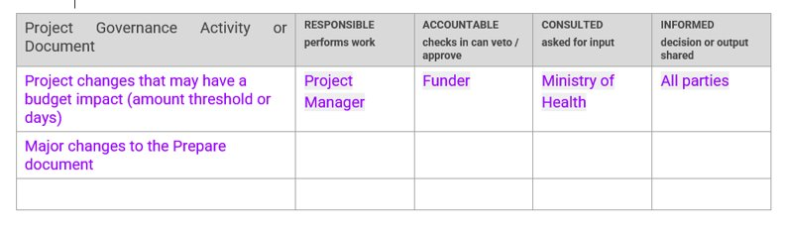
Bonne gouvernance : RACI
Tableau RACI du modèle de charte de projet.

Slide 55
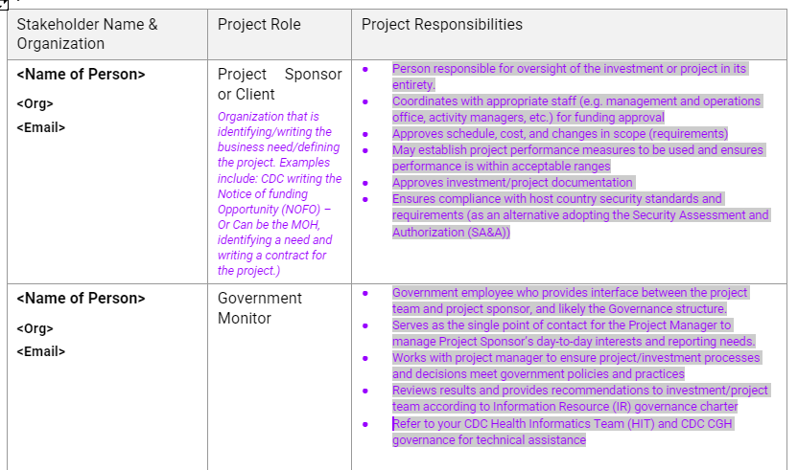
Bonne gouvernance : coordination de multiples parties prenantes
L'établissement et la conservation d'une liste de parties prenantes comprenant le nom, les coordonnées, l'organisation et le rôle est un élément important de la coordination des parties prenantes, car elle facilite la communication.
Le CDC TAP dispose d'un modèle de liste des parties prenantes dans le modèle de charte de projet.

Slide 56
Outils disponibles pour appuyer la coordination des parties prenantes
Les outils suivants peuvent être utilisés pour la coordination des parties prenantes :
  Invitations au calendrier
  Des sondages Doodle plutôt que des courriels pour fixer l'heure des réunions
  Résumés des réunions et points d'action
  Valeur d'un référentiel partagé de connaissances/documents/ressources
  Excel ou google spreadsheet sont vos amis

Slide 57
Bonne gouvernance : gestion du champ d'application
La portée de votre projet doit être liée à la définition du succès
Clarifie le champ d'application et le hors champ d'application, c'est-à-dire ce que vous faites et ce que vous ne faites PAS.
  Exemple : Les partenaires chargés de la mise en œuvre du projet de DME assureront la formation des formateurs, mais pas la formation directe des utilisateurs.
  Exemple : Le projet définira les exigences d'interopérabilité entre le module du registre des vaccinations et le système d'information sur la gestion logistique (LMIS), mais l'intégration proprement dite n'entre pas dans le champ d'application de ce projet.

Slide 58
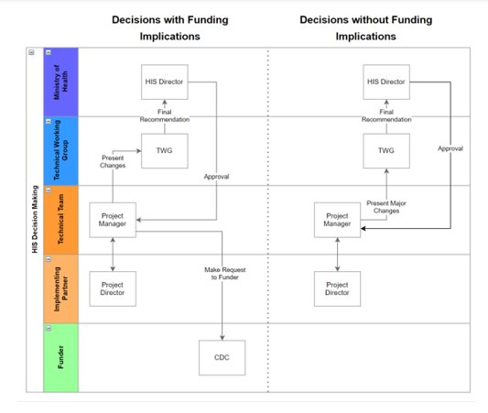
Bonne gouvernance : prise de décision
Voir la section 2.1 du modèle Prepare.
Fournir un flux de travail pour réfléchir aux décisions qui ont ou n'ont pas d'implications en matière de financement.

Slide 59
Présentation de notre étude de cas
L'agence nationale de santé numérique de la République démocratique du Congo (RDC) prévoit d'introduire un nouveau système de dossier médical électronique (DME) pour remplacer le système papier existant utilisé dans tout le pays. Le système sera utilisé sur le lieu de soins dans les cliniques ambulatoires et prénatales.
Avant de le mettre en œuvre dans tous les établissements de santé, ils souhaitent mener une phase pilote dans quelques centres de santé très fréquentés : un centre urbain, deux centres périurbains et trois centres ruraux. L'objectif est de s'assurer que le système de DME fonctionne efficacement, qu'il répond aux besoins des prestataires de soins de santé et qu'il améliore les soins aux patients.
Les centres urbains et périurbains disposent d'un personnel informatique chargé d'utiliser et de soutenir un autre système utilisé pour la communication des données agrégées. Ces systèmes sont utilisés par le gestionnaire de données dans une pièce de chaque établissement.
Notes:
L'agence nationale de santé numérique de la République démocratique du Congo (RDC) prévoit d'introduire un nouveau système de dossier médical électronique (DME) pour remplacer le système papier existant utilisé dans tout le pays. Le système sera utilisé sur le lieu de soins dans les cliniques ambulatoires et prénatales....
Avant de le mettre en œuvre dans tous les établissements de santé, ils souhaitent mener une phase pilote dans quelques centres de santé très fréquentés : un urbain, deux périurbains et trois ruraux. L'objectif est de s'assurer que le système de DME fonctionne efficacement, qu'il répond aux besoins des prestataires de soins de santé et qu'il améliore les soins aux patients.
Les centres urbains et périurbains disposent d'un personnel informatique chargé d'utiliser et de soutenir un autre système utilisé pour la communication des données agrégées. Ces systèmes sont utilisés par le gestionnaire de données dans une pièce de chaque établissement.
Les quatre rôles qui seront utilisés tout au long de l'étude de cas sont présentés ci-dessous (plus de détails sur chaque rôle sur les fiches de rôle) :
L'infirmière représente le personnel de santé de première ligne qui utilisera quotidiennement le système de DME.
Le représentant de la société de développement de logiciels assure l'alignement entre les aspects techniques du logiciel et les exigences des utilisateurs.
Le représentant du gouvernement examine les implications politiques, le financement et la gouvernance globale de l'activité.
Le gestionnaire de projet coordonne les efforts, gère les délais et fait le lien entre les aspects techniques et opérationnels du projet.
Le succès du projet pilote de DME dépend d'une collaboration efficace entre ces rôles. Ces quatre rôles doivent travailler ensemble pour définir les critères de réussite et les structures de gouvernance pour la phase pilote.

Slide 60
Activité : jeu de rôle sur la bonne gouvernance
  Les animateurs vous répartiront en groupes de quatre personnes.
  Chaque membre du groupe recevra une carte l'identifiant comme l'un des personnages suivants.
L'infirmière
Le représentant de l'entreprise de développement de logiciels
Le représentant du gouvernement
Le chef de projet
Chaque carte expliquera le rôle que le personnage joue dans le projet et ce qu'il souhaite faire pour que la mise en œuvre du projet pilote soit couronnée de succès.
      Sur la base de ces persona, le gestionnaire de projet facilitera une discussion entre les trois parties prenantes, qui devront se mettre d'accord sur la définition de la réussite et la structure de gouvernance de l'étude de cas.
      N'OUBLIEZ PAS : chaque partie prenante aura un point de vue différent et vous devez représenter ce point de vue dans la discussion.
Notes:
FORMATEURS : Si vous avez un nombre impair de participants et que vous vous retrouvez avec un groupe de 5, demandez au 5ème participant de jouer le rôle du 2ème représentant du gouvernement - peut-être d'un autre département ministériel.

Slide 61
Activité : retour sur le jeu de rôle

Slide 62
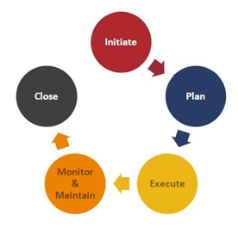
Planification du projet
  Votre plan de projet détaille la manière dont vous allez réaliser le projet dans les délais et le budget impartis.
  Il s'appuie sur votre charte de projet en utilisant le même modèle CDC TAP, qui devient alors votre plan de projet.

Slide 63
Planification de projet :
Plan de projet et diagramme de Gantt
Plan du projet
Un document complet qui répond aux questions de base sur le projet, y compris la portée, les objectifs, les ressources et les délais.
Diagramme de Gantt
Un outil qui représente visuellement le calendrier du projet, en montrant les tâches et leurs dépendances.

Slide 64
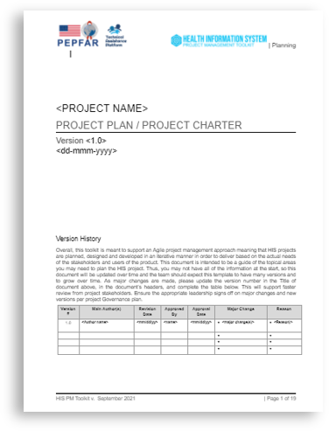
Modèle de plan de projet
Le plan de projet est le document principal de planification qui décrit comment tous les principaux aspects des projets qui seront gérés. Il affine et développe les informations documentées lors de la phase de lancement. Il s'agit d'un document évolutif qui doit être mis à jour en permanence tout au long du projet.
Lien vers le modèle de plan de projet

Slide 65
Plan du projet
Il comprend
  Liste détaillée des parties prenantes et RACI
  Portée du projet et activités détaillées, c'est-à-dire approche détaillée de la mise en œuvre, conception et plan d'activités
  Plan de communication
  Plan de gestion des risques du projet
  Plan de suivi et d'évaluation
  Durabilité du projet / plan de clôture
  Budget du projet
N'oubliez pas qu'il incombe au gestionnaire du projet de mettre à jour le plan du projet lorsque des changements importants sont apportés à l'approche, à la conception ou aux processus du projet.

Slide 66
Liste de contrôle PM : Plan du projet
Le plan comprend
Une définition claire et documentée de la réussite
Une structure de gouvernance et un arbre de décision clairs et convenus
Un cahier des charges, un budget et un calendrier clairs et documentés, y compris une approche détaillée de la mise en œuvre, une conception et un plan d'activités.
Une liste de parties prenantes et de RACI documentée et conservée
Plan de communication
Plan de gestion des risques du projet
Plan de suivi et d'évaluation
Durabilité du projet / plan de clôture
Budget du projet

Slide 67
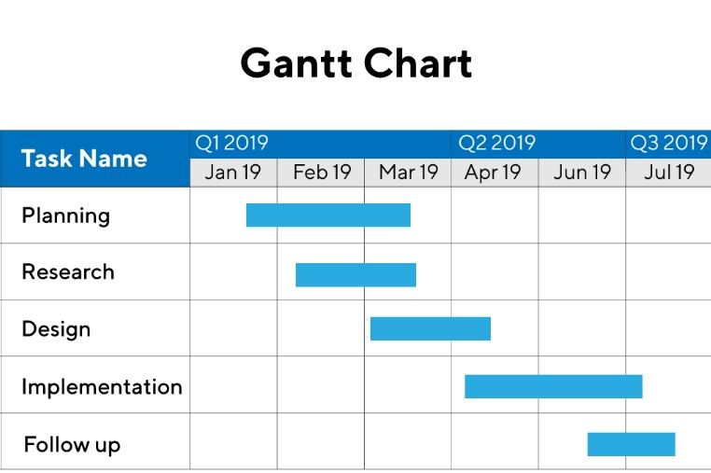
Graphiques de Gantt
Sont un outil qui représente visuellement le calendrier du projet généralement créé dans des outils de base comme Excel et Google Sheets ou des logiciels spécialisés comme MS Project ou Smartsheets.
Ils dressent la liste des tâches, des délais et des dépendances
Doit être régulièrement revu et mis à jour en fonction de l'avancement des activités.

Slide 68
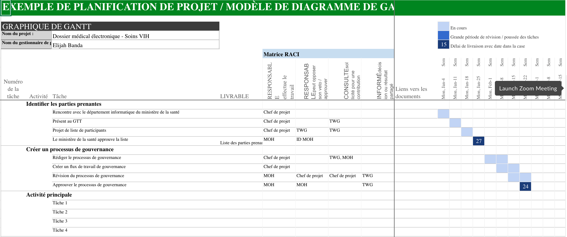
Modèle de diagramme de Gantt
Lien vers le modèle dans la boîte à outils HIS PM Toolkit

Slide 69
Liste de contrôle PM : Diagramme de Gantt
Le calendrier reflète la granularité des activités dans le diagramme de Gantt et la durée du projet (trimestres, mois, semaines, jours).
  En règle générale, ces données sont exprimées en trimestres et en mois aux premiers stades d'un projet, puis en semaines et en jours au fur et à mesure de l'avancement du projet.
Mise en évidence des dépendances et des points de décision critiques
Les diagrammes de Gantt sont revus régulièrement.
  En règle générale, il s'agit d'une fréquence mensuelle aux premiers stades d'un projet, puis d'une fréquence hebdomadaire, voire quotidienne, à l'approche des étapes clés.

Slide 70
Planification budgétaire
Identifier les sources de financement potentielles et existantes pour tous les coûts des composantes du projet pour le système préféré.
Tenir compte d'éléments tels que les coûts d'investissement, les coûts d'exploitation, le coût total de possession, l'impact sur d'autres projets, les besoins de financement, etc.
Élaborer un plan initial en utilisant des échelles budgétaires avec le meilleur cas, le pire cas et le cas le plus probable - voir le modèle CDC TAP ici HIS PM Toolkit_Tool Pack

Slide 71
Budgétisation : Devis / estimations
Les devis ont une date d'expiration - généralement de 30 à 90 jours en fonction des biens ou des services à acquérir.
Lors de l'établissement de devis pour des biens et des services dont l'acquisition est prévue de longue date, il faut toujours prévoir une marge de manœuvre basée sur le délai d'approvisionnement et le taux d'inflation.

Slide 72
Budgétisation : taux de change et inflation
Les fluctuations des taux de change peuvent entraîner des augmentations ou des diminutions de la trésorerie réelle de votre projet. Lorsque vous établissez le budget de votre projet en USD, utilisez le taux de change médian de l'année précédente.
Lors de la planification de projets pluriannuels, l'inflation doit toujours être prise en considération. Regardez quel est, selon votre ministère des finances, le taux d'inflation dans votre pays - la médiane des 12 derniers mois - et planifiez vos augmentations inflationnistes en conséquence.

Slide 73
Budgétisation : catégories de coûts
  Une budgétisation et une gestion financière précises sont essentielles pour garantir que votre projet soit livré dans les délais et dans le respect du budget.
  La budgétisation initiale de haut niveau - effectuée pendant la phase de lancement du projet et incluse dans la charte du projet - est généralement basée sur des catégories de coûts.
  Des budgets détaillés sont établis pour chacune de ces catégories de coûts sur la base des données salariales de l'organisation et des besoins estimés en personnel, ainsi que des devis pour les activités et les achats entrant dans le champ d'application du projet.
Catégories
Le personnel
Avantages sociaux
Voyage
Consultants (contractuels)
Accords auxiliaires/contrats de sous-traitance (contractuels)
Equipement
Fournitures
Ateliers et formations
Autres coûts du projet
Frais généraux

Slide 74
Modèle de budget du CDC
Le CDC propose des conseils sur la préparation d'un budget : Budget Preparation Guidelines (cdc.gov)
Un modèle de budget est disponible ici AttA BudgetTemplate Arts RFP.xlsx (live.com)

Slide 75
Liste de contrôle PM : budgétisation
Vous avez respecté les catégories de coûts admissibles du CDC ou d'autres exigences conformes aux réglementations d'autres bailleurs de fonds.
Tous les aspects de votre projet et de ses activités sont inclus dans le budget du projet (infrastructure, matériel, temps de travail du personnel, données, maintenance du matériel et des logiciels, frais de déplacement, de déploiement et d'atelier, etc.)
Tous les devis sont valables ou incluent une marge pour l'inflation.
L'inflation est incluse dans les budgets pluriannuels
Les fluctuations des taux de change sont prévues si votre budget est libellé dans une devise différente de celle dans laquelle vous effectuez vos dépenses.

Slide 76
Gestion des risques de base
Connaître et planifier les risques qui pèsent sur la réussite d'un projet est un élément essentiel de la gestion d'un projet.
Les risques liés au projet peuvent être à la fois sous votre contrôle, en tant que chef de projet ou structure de gouvernance, ou plus larges et hors du contrôle des personnes impliquées dans le projet.
Lorsque vous identifiez les risques liés à votre projet, vous devez également prendre en compte les éléments suivants :
  Ce qu'ils sont
  Quelle est la probabilité qu'ils se produisent et
  L'importance de l'impact qu'ils auront sur le projet s'ils se produisent.

Slide 77
Modèle de base pour la gestion des risques
Le programme TAP du CDC a élaboré un modèle de plan de gestion des risques pour aider les gestionnaires de projet à faire face aux risques, aux problèmes et aux changements.
L'objectif est d'identifier, d'atténuer et de gérer les risques liés au projet.
Il peut être divisé en trois sections :
  Un journal des problèmes
  Un plan d'action
  Un journal des résolutions
Voir le journal de gestion des risques dans le HIS PM Toolkit.

Slide 78
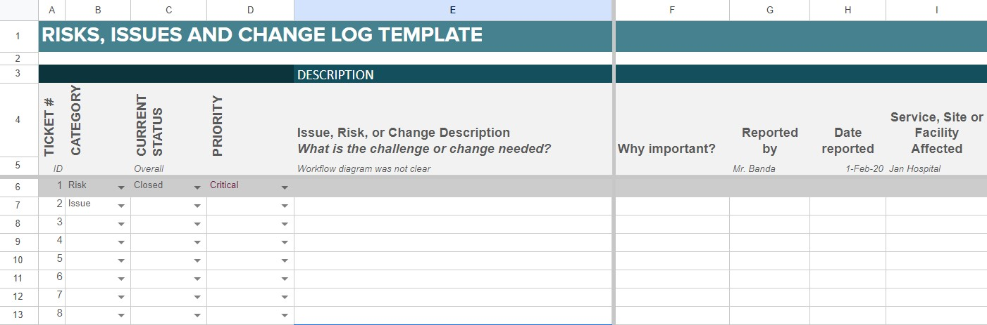
Gestion des risques
Notes:
Les risques sont toujours identifiés, accompagnés d'un niveau de priorité et d'une justification de leur importance (la probabilité et la gravité sont parfois également identifiées, mais pas dans le modèle CDC TAP).
Il est également toujours important de noter qui a identifié le risque, quand et où.

Slide 79
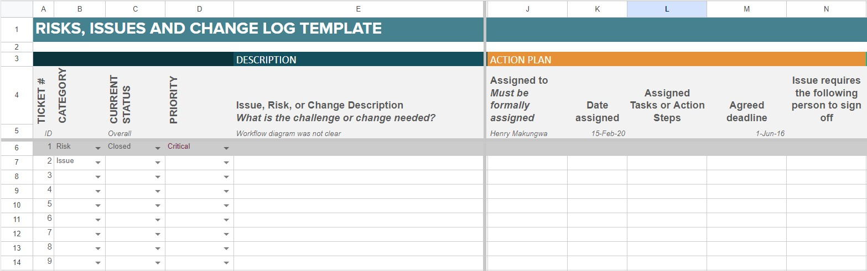
Gestion des risques
Notes:
Une fois que les risques ont été identifiés et consignés, des activités d'atténuation peuvent être assignées avec des dates et des échéances.
Il est important de noter que tous les risques ne sont pas contrôlés par le projet et qu'il n'est pas possible de les atténuer. Soyez réaliste lors de l'attribution des plans d'action.

Slide 80
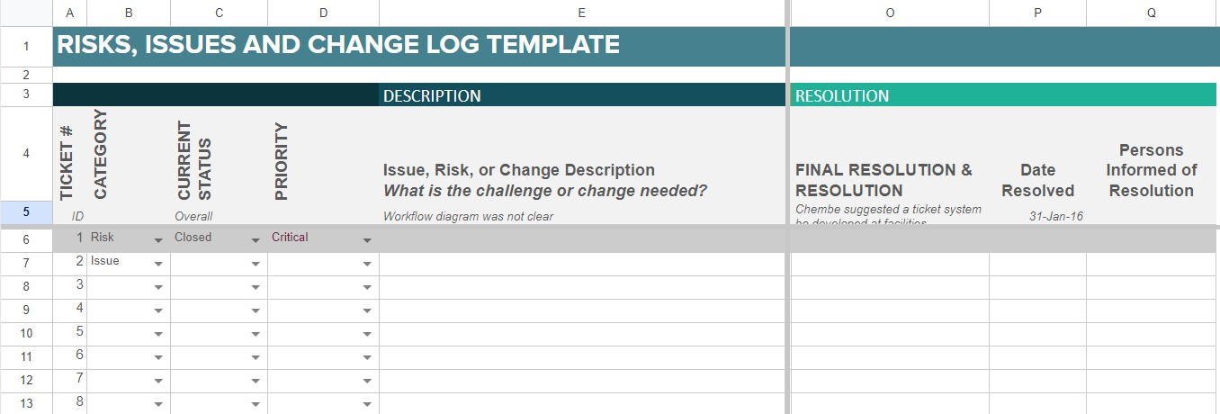
Gestion des risques
Notes:
La troisième étape de la gestion des risques consiste à saisir les résolutions ainsi que les informations relatives à la date et à l'auteur de la résolution du risque.

Slide 81
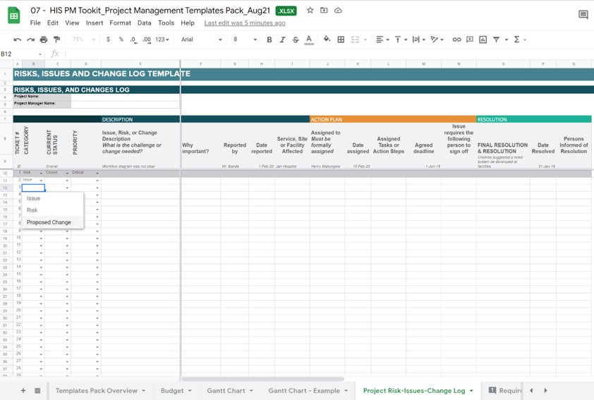
Modèle de gestion du changement
Voir le journal des changements du projet dans le HIS PM Toolkit

Slide 82
Gestion des modifications de la documentation
Le contrôle des documents est un élément important de la gestion du changement. Chaque fois qu'il y a des changements significatifs, vous devez mettre à jour le contrôle de la version de votre document.
Veillez également à mettre à jour les versions des diagrammes et des feuilles de calcul.
Le contrôle des versions des documents doit faire l'objet d'un accord :
déroulement du processus
structure du dossier
convention de dénomination des fichiers

Slide 83
Documentation sur la qualité
Toujours utiliser des termes cohérents basés sur un glossaire mis à la disposition de tous les membres de l'équipe de projet et des parties prenantes.
Être cohérent sur le plan linguistique (orthographe anglaise ou américaine)
Les documents doivent toujours comporter un résumé afin que les parties prenantes de haut niveau qui n'ont pas besoin de lire l'ensemble du document puissent en comprendre clairement les points essentiels.
Rédigez dans un langage simple et clair, avec le moins de jargon possible - plus le document est facile à lire, plus il est probable que les gens le liront !

Slide 84
Activité : classement
Concevez individuellement votre propre structure de dossiers et votre convention de dénomination des fichiers [5 minutes].
Former des groupes de 4 personnes
Retour d'information au groupe sur la structure et la raison d'être du projet

Slide 85
Communication
Il est toujours important de décider du type de communication à utiliser - ce qui doit être dit dans les communications écrites par rapport à ce qui peut être convenu dans les communications verbales.
En cas d'incertitude, privilégiez toujours les communications écrites, en particulier lorsque des décisions doivent être prises.
Si une décision est prise verbalement, elle doit toujours être confirmée par écrit.
Différents types de communication couramment utilisés :
  compte-rendu de réunion
  résumés
  rapports de situation
  rapports des donateurs
  articles de blog (médias sociaux)
  séminaires en ligne

Slide 86
Communication
  La manière et les outils que vous utilisez pour communiquer seront probablement différents selon qu'il s'agit de communications internes (équipe de projet) ou de communications externes. Choisissez votre type de communication en fonction de la manière formelle ou informelle dont vous devez vous adresser à votre public.
  Voici quelques idées de types de communication qui peuvent être utilisés pour ces deux types de communication :
  Vers l'intérieur
        Courriel
        Chat d'équipe ou Slack
        Zoom
        Lecteur partagé / Wiki fermé
    Communication externe : diffusion de l'information
        LinkedIn
        Facebook
        Instagram
        Twitter / X
        séminaires en ligne
        Wiki ouvert / site web ouvert

Slide 87
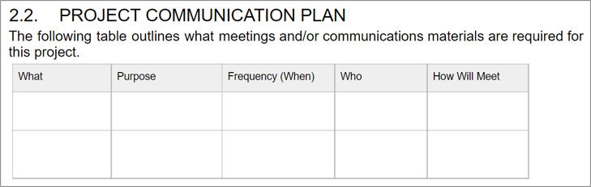
Plan de communication
voir section 2.2 du modèle Prepare
Notes:
Expliquer l'intérêt d'un plan de communication bien documenté, en se référant à la section 2.2 du modèle Prepare.

Slide 88
Liste de contrôle PM : plan de communication
Il existe une liste complète des parties prenantes, qui est régulièrement révisée et mise à jour afin de s'assurer que les contacts et leurs coordonnées sont à jour.
Il existe un plan de communication documenté qui précise qui reçoit quel type de communication et à quel moment.
Les outils adéquats sont disponibles pour mettre en œuvre votre plan de communication : page Wiki, compte Zoom, MS-Teams ou Slack, etc.

Slide 89
Module 02 : Enquête rapide
Sondage à l'aide d'un mentimètre
  Quels sont les trois principaux enseignements que vous tirez de cette session ?

Slide 90
Module 02
Planifier pour réussir
Termes clés et à retenir
Les structures de gouvernance sont essentielles
Il est important d'établir les rôles et les responsabilités dans les projets HIS dès le début et de revoir continuellement les rôles.
La communication est essentielle et constitue l'une des principales responsabilités du gestionnaire de portefeuille.
La gestion des risques est un aspect essentiel que le gestionnaire de projet coordonne et suit.
La boîte à outils du HIS PM contient de nombreux outils pour soutenir la documentation et la communication.

Slide 91



Module 04
Suivi et évaluation des projets
Résultats de l'apprentissage
les participants peuvent décrire la distinction entre le suivi et l'évaluation
les participants peuvent réaliser un bilan de santé de base du projet (exemple de modèle fourni)
les participants peuvent créer et conserver un registre de base de gestion des risques (exemple de modèle fourni)
les participants peuvent identifier un cadre logique et une théorie du changement et décrire les principales caractéristiques de chacun d'entre eux
les participants peuvent décrire la signification des indicateurs SMART et les identifier.

Slide 92
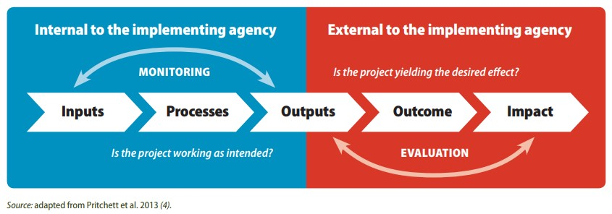
Suivi et évaluation
Source : WHO Monitoring and Evaluating Digital Health Interventions : practical guide 9789241511766-eng.pdf;sequence=1 (who.int)
Notes:
suivi de la gestion du projet et actions correctives - quelle est la qualité de votre projet ?
évaluation des résultats et de l'impact - répondez-vous à votre définition du succès ?

Slide 93
Contrôles de santé des projets
Les bilans de santé des projets combinent un examen de tous les éléments du plan de projet et du diagramme de Gantt décrits dans cette formation.
L'activité et l'état de la zone de travail peuvent être classés sur la base d'un système de feux tricolores.
  Vert - sur la bonne voie
  Ambre - à risque (inférieur au niveau optimal mais pas encore critique - nécessité de prendre des mesures préventives)
  Rouge - critique (nécessite une attention immédiate)
Les bilans de santé des projets peuvent être aussi complexes ou aussi simples que nécessaire (en fonction du public cible de votre communication).
Selon le type de projet, vous pouvez le faire sur une base mensuelle ou en fonction des étapes à venir.

Slide 94
Contrôles de santé des projets
Budget
  Sous-utilisation
  Budget respecté
  Dépenses excessives
Champ d'application et activités
  Tout ce qui est nouveau ou qui n'est plus nécessaire
L'heure
  Une seule voie/un seul plan
  Tout ce qui est en avance sur le calendrier
  Tout ce qui est en retard
Qualité
  Les produits livrables sont-ils de qualité suffisante et, dans la négative, que faut-il faire pour les améliorer ?
Parties prenantes
  Les principales parties prenantes sont-elles satisfaites des progrès réalisés, etc.
L'équipe
  Équilibre de la charge de travail
  Changements de membres de l'équipe
Notes:
Faire comprendre aux gens qu'ils doivent continuer à examiner les activités et la documentation du projet et les réviser si nécessaire.

Slide 95
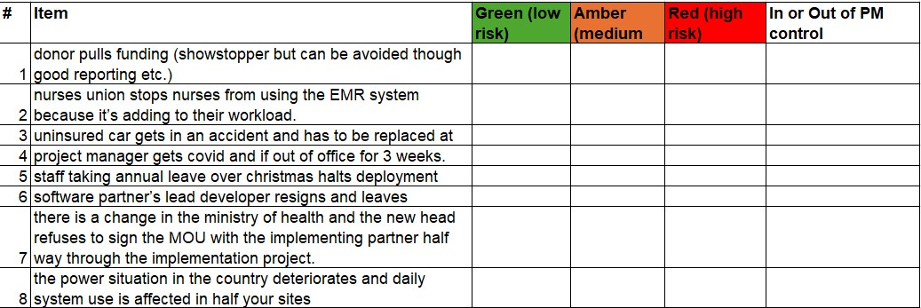
Activité
Vous trouverez ci-dessous une liste de risques. En groupe, classez ces risques selon l'échelle des feux tricolores fournie et indiquez s'ils font partie ou non du contrat du gestionnaire de projet. Notez votre raisonnement pour le partager avec le groupe.
Notes:
le donateur retire son financement (ce qui est un comble, mais peut être évité grâce à une bonne information, etc.)
le syndicat des infirmières empêche les infirmières d'utiliser le système de DME parce qu'il alourdit leur charge de travail.
une voiture non assurée a un accident et doit être remplacée aux frais du projet
Le chef de projet est victime d'une covidie et doit s'absenter du bureau pendant 3 semaines.
le personnel qui prend ses congés annuels à noël interrompt le déploiement
le développeur principal d'un partenaire logiciel démissionne et part immédiatement
un changement intervient au sein du ministère de la santé et le nouveau responsable refuse de signer le protocole d'accord avec le partenaire de mise en œuvre à mi-parcours du projet de mise en œuvre.
la situation de l'électricité dans le pays se détériore et l'utilisation quotidienne du système est affectée dans la moitié de vos sites

Slide 96
Retour d'information sur l'activité
Quels sont les articles que vous avez classés comme verts et pourquoi ?
  Les autres sont-ils d'accord ?
Quels sont les objets que vous avez classés dans la catégorie orange et pourquoi ?
  Les autres sont-ils d'accord ?
Quels objets avez-vous classés comme rouges et pourquoi ?
  Les autres sont-ils d'accord ?
Quels sont les éléments que vous avez classés comme échappant au contrôle du gestionnaire de projet et pourquoi ?
  Les autres sont-ils d'accord ?

Slide 97
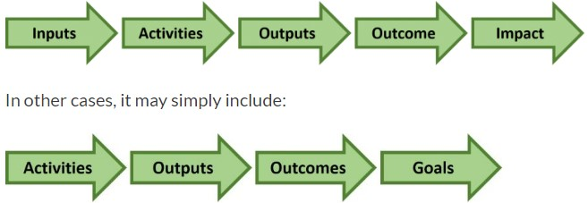
Cadres logiques
Les cadres logiques sont un outil couramment utilisé pour démontrer le lien entre les intrants, les processus (actions), les extrants, les résultats et l'impact des politiques, des programmes et des projets.
Ils suivent un schéma linéaire et peuvent être utilisés pour le suivi des activités ainsi que pour l'évaluation des projets à l'aide d'indicateurs SMART.
Il devrait l'être :
  claire, lisible et sans jargon
  conçu idéalement avec la participation des bénéficiaires
  la base du suivi et de l'évaluation ultérieurs et, par conséquent, l'objet d'un examen constant
  rempli initialement avec les données que vous attendez du projet
  complété à mi-parcours et à la fin de votre projet avec les données effectivement collectées
Le cadre logique (thetoolkit.me)

Slide 98
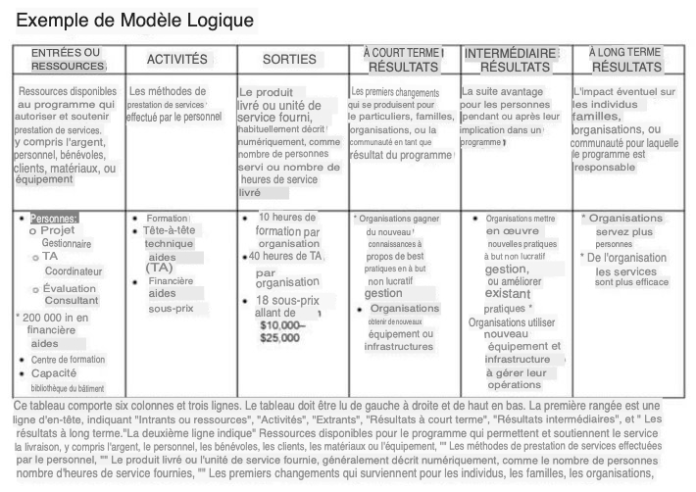
Cadres logiques
Intrants : Ressources utilisées pour réaliser le projet (par exemple, ressources humaines, financement, équipement).
Les activités : Il s'agit des tâches effectuées pour obtenir des résultats spécifiques.
Produits : Produits, biens ou services tangibles résultant des activités.
Résultats : Résultats primaires qu'un projet vise à atteindre, souvent liés à des changements de connaissances, d'attitudes ou de pratiques.
Objectifs (impact) : Idéaux élevés qui échappent au contrôle du projet mais qui sont directement influencés par les efforts déployés dans le cadre du projet.
35+ Modèles de modèles logiques - Modèles gratuits et premium (templatet.com)

Slide 99
Cadres logiques
Avantages :
Permet d'organiser les idées et d'assurer un flux logique entre les activités et les réalisations, les résultats et l'impact.
S'exprime de manière facilement lisible pour les parties prenantes, c'est-à-dire les gouvernements, les donateurs, etc.
vous indique ce que vous devez mesurer pour déterminer si vous atteignez vos objectifs
Facilite la collecte de preuves concrètes pour démontrer le processus, la réussite ou l'échec du projet
Les problèmes sont analysés systématiquement et les risques et hypothèses sont explicités.
Facilite les comparaisons entre les projets/programmes et la documentation des meilleures pratiques
Limites :
Ne tient pas compte de la communauté au sens large et du contexte dans lequel s'inscrit votre projet
Il s'agit d'une approche unique qui ne tient pas toujours compte de la complexité et des nuances.
Elle peut accorder trop d'importance aux indicateurs mesurables et à la planification et peut nécessiter des ensembles de données prédéfinis qui sont impossibles à obtenir dans des contextes où les ressources sont limitées, ou exiger une analyse statistique qui n'est pas réalisable.
Les indicateurs peuvent souvent être oubliés jusqu'à ce qu'un rapport soit exigé par les bailleurs de fonds.
Elle reflète une tendance à la planification plutôt qu'au suivi

Slide 100
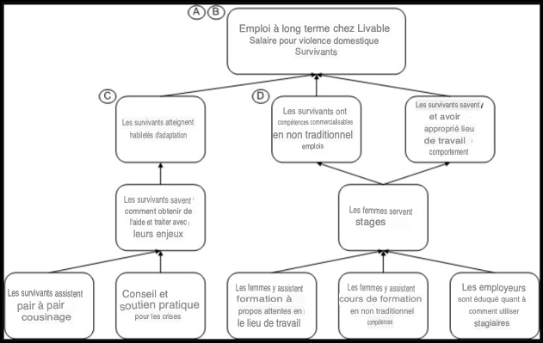
Théorie du changement
Une description complète et une illustration de comment et pourquoi un changement souhaité est censé se produire dans un contexte particulier.
Elle se concentre en particulier sur la cartographie ou le "remplissage" de ce qui a été décrit comme le "milieu manquant" entre ce que fait un programme ou une initiative de changement (ses activités ou ses interventions) et la manière dont ces activités conduisent à la réalisation des objectifs souhaités.
Les documents relatifs aux théories du changement propres à un projet peuvent être très différents les uns des autres.
Centre pour la Théorie du Changement Cartographie à l'envers et connexion des résultats - Communauté de la Théorie du Changement

Slide 101
Théorie du changement
Le processus de la théorie du changement (TOC) présente votre initiative en six étapes :
Identifier les objectifs à long terme
Revenir en arrière et relier les conditions préalables ou les exigences nécessaires pour atteindre cet objectif et expliquer pourquoi ces conditions préalables sont nécessaires et suffisantes.
Identifier vos hypothèses de base sur le contexte.
Identifier les interventions que votre initiative permettra de réaliser pour créer le changement souhaité.
Développer des indicateurs pour mesurer vos résultats afin d'évaluer la performance de votre initiative.
Rédiger un récit pour expliquer la logique de votre initiative.
Centre pour la théorie du changement
Comment fonctionne la théorie du changement ? - Communauté de la théorie du changement

Slide 102
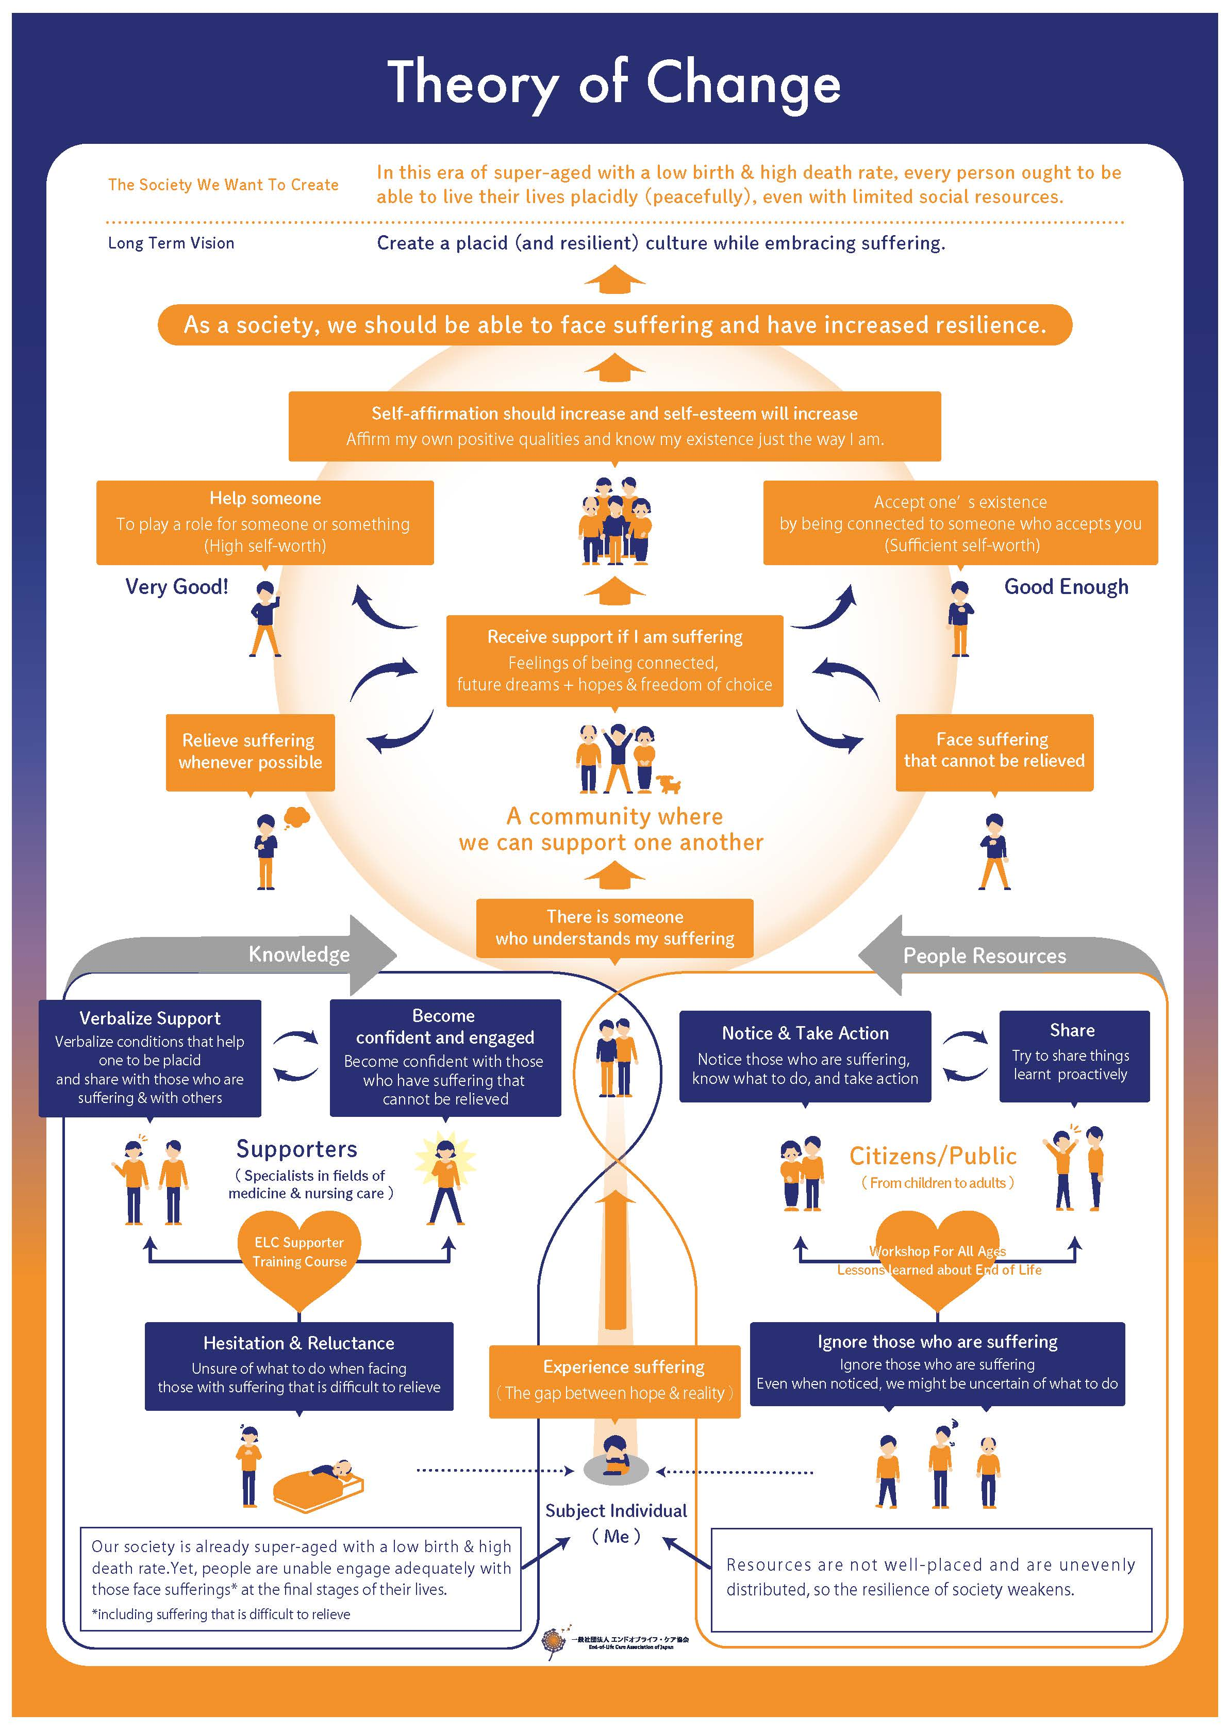
Centre pour la théorie du changement
Exemples de Toc - Communauté de la théorie du changement

Slide 103
Indicateurs SMART
Un indicateur est une chose qui indique l'état ou le niveau de quelque chose (dictionnaire Oxford).
  Preuve mesurable de la réalisation d'un objectif. Les indicateurs sont des signes visibles (par exemple, les résultats en lecture, l'assiduité) qui démontrent que les résultats sont atteints.
  Les indicateurs ont tendance à être des éléments qui peuvent être comptés (quantitatifs), mais il arrive que les preuves soient plus descriptives (qualitatives).
Les indicateurs SMART sont des indicateurs qui sont
  Spécifique : les indicateurs doivent être axés sur un aspect spécifique de la mise en œuvre du DME.
  Mesurables : Les indicateurs doivent être quantifiables et pouvoir être suivis.
  Réalisables : Les indicateurs doivent être réalistes et réalisables.
  Pertinents : Les indicateurs doivent s'aligner sur les objectifs du projet.
  Limité dans le temps : Les indicateurs doivent être assortis d'un délai défini
REMARQUE : il s'agit d'un acronyme différent de celui de SMART (Standards-based, Machine-readable, Adaptive, Requirements-based, and Testable) utilisé dans les lignes directrices de l'OMS sur la santé numérique et qu'il ne faut pas confondre avec lui.

Slide 104
Indicateurs SMART
Ces indicateurs de mise en œuvre d'un système de santé mobile sont-ils SMART ?
  % de la population cible atteinte : Mesurer la proportion du public visé (par exemple, les patients, les travailleurs de la santé) qui participe à l'intervention de mHealth.
  Couverture géographique : Évaluer dans quelle mesure les services de mHealth sont disponibles dans différentes régions ou zones.
  Rapidité de la prestation de services : Évaluer la rapidité avec laquelle les interventions de mHealth fournissent des services de santé.
  Exactitude des données : Vérifier l'exactitude et la fiabilité des informations sanitaires recueillies au moyen des outils de santé mobile.
  Respect des lignes directrices cliniques : Déterminer si les interventions de mHealth sont conformes aux lignes directrices fondées sur des données probantes.
  Satisfaction des utilisateurs : Recueillir les réactions des utilisateurs (patients, personnel de santé) afin d'évaluer leur satisfaction à l'égard des services de santé en ligne.
  Coût par utilisateur : Calculer les dépenses liées à la mise en œuvre et à la maintenance du système de santé mobile par utilisateur.
  Réduction des coûts : Comparer les coûts des interventions de santé en ligne aux méthodes traditionnelles (par exemple, les consultations en face à face).
.

Slide 105
Activité : Indicateurs SMART
Partie 1 : À l'aide de la liste de contrôle fournie, cochez les indicateurs SMART.
Partie 2 : En groupe de 4, dressez une liste d'indicateurs potentiels liés à l'étude de cas sur le déploiement du DME. Veillez à ce qu'ils soient SMART !
Notes:
Exemples d'indicateurs SMART pour la mise en œuvre d'un système de DME :
"Nombre de médecins formés à l'utilisation du système de DME.
"Pourcentage de dossiers de patients ayant migré avec succès vers le nouveau DME.
"Temps moyen nécessaire à la réalisation d'un entretien avec un patient à l'aide du DME".
"Réduction du nombre d'erreurs de médication après la mise en œuvre du DME".
"Pourcentage de rendez-vous pris par voie électronique au cours du premier mois suivant l'adoption du DME.
"Amélioration des résultats pour les patients (par exemple, réduction des réadmissions à l'hôpital) grâce à un meilleur accès aux données par le biais du DME.
"Amélioration de la communication entre les prestataires de soins de santé à l'aide du système de DME.
"Atteindre un taux d'adoption de 90 % parmi les médecins dans les six mois suivant la mise en place du DME.
"Réduire de 50 % la documentation papier au cours de la première année de mise en œuvre du DME.

Slide 106
Module 04 : Enquête rapide
Sondage à l'aide d'un mentimètre
  Quels sont les trois principaux enseignements que vous tirez de cette session ?

Slide 107
Module 04
Suivi et évaluation des projets
Principaux enseignements
La différence entre le suivi et l'évaluation réside dans le fait que
  Le suivi se concentre sur les intrants, les processus et les résultats - l'objectif est de prendre des mesures correctives.
  L'évaluation se concentre sur les produits, les résultats et l'impact - l'objectif est de mesurer le changement dans le temps.
Les cadres logiques suivent un schéma linéaire et peuvent être utilisés pour le suivi des activités ainsi que pour l'évaluation des projets à l'aide d'indicateurs SMART.
La théorie du changement se concentre sur la cartographie ou le "remplissage" de ce qui a été décrit comme le "milieu manquant" entre ce que fait un projet (ses activités ou ses interventions) et la manière dont ces activités conduisent à la réussite souhaitée.
Les indicateurs SMART sont utilisés pour démontrer le changement créé par votre projet. Ils doivent être Spécifiques, Mesurables, Atteignables, Pertinents et Temporels.

Slide 108
Module 05
Phase de conception et de développement
Résultats de l'apprentissage
les participants peuvent décrire les principales caractéristiques de l'analyse des systèmes d'entreprise et de la conception centrée sur l'homme, ainsi que la valeur d'une approche mixte.
les participants peuvent identifier et décrire les rôles clés et les compétences nécessaires pour la phase de conception et de développement
les participants peuvent identifier et décrire certains des outils utilisés pour définir les besoins des systèmes et des utilisateurs
les participants peuvent décrire les principales activités du processus de conception et de développement qu'un gestionnaire de projet doit planifier et dont il doit suivre l'évolution
1
Analyser
3
Développer
4
Test
5
Déployer
2
Conception
6
Maintenir
Notes:
Ce cours de formation n'est PAS destiné à fournir une formation approfondie sur la collecte des exigences et les pratiques de conception et de développement. Il est destiné à fournir aux chefs de projet une compréhension des bases des différents types de méthodologies de développement de logiciels, des rôles et des résultats afin qu'ils puissent mieux gérer les activités pendant la phase de conception et de développement. Les participants apprendront à :
décrire les principales caractéristiques de l'analyse des systèmes d'entreprise et de la conception centrée sur l'homme, ainsi que la valeur d'une approche mixte.
identifier et décrire les rôles clés et les compétences nécessaires pour la phase de conception et de développement
identifier et décrire certains des outils utilisés pour définir les besoins des systèmes et des utilisateurs
décrire les principales activités du processus de conception et de développement qu'un gestionnaire de projet doit planifier et dont il doit suivre l'évolution

Slide 109
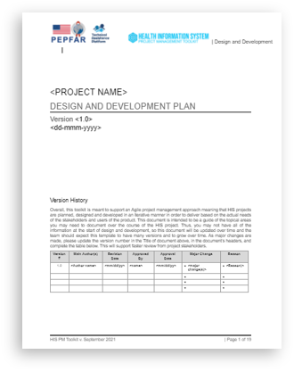
Plan de conception et de développement
Utilisez ce modèle pour planifier et contrôler les activités d'analyse, de conception et de développement du projet. N'oubliez pas de mettre à jour ce document si des changements importants sont apportés au plan.
Notes:
Afin de comprendre si et comment une intervention de santé numérique peut répondre efficacement à un défi du système de santé, nous devons d'abord comprendre l'état actuel. Il existe deux façons efficaces et complémentaires de le faire :
Développement analytique (alias analyse commerciale) (Notre contexte = l'activité de prestation de soins de santé)
Conception centrée sur l'homme
La méthode de l'analyse commerciale examine la manière dont les "affaires" sont actuellement menées : quels sont les processus en place, quels rôles/types de personnes travaillent dans le processus actuel et que font-elles, quelles sont les données collectées, quelles sont les données utilisées et nécessaires. Utiliser ces informations pour analyser les obstacles et les goulets d'étranglement qui existent dans ces processus et auxquels les interventions de santé numérique pourraient remédier. La personne qui effectue généralement ce travail est connue sous le nom d'analyste commercial ou d'analyste des systèmes commerciaux. Les types de résultats de ce processus que vous connaissez peut-être sont les cartes de processus d'entreprise, les spécifications des exigences du système et des utilisateurs, les diagrammes conceptuels, etc.
La méthode de conception centrée sur l'homme se penche sur :
Définition du problème
Réflexion critique
Recherche sur le terrain
Prototypage (solutions expérimentales)
Apprentissage continu
Le rôle qui consiste généralement à effectuer ce travail est connu sous le nom de concepteur centré sur l'humain, praticien HCD, concepteur d'interface utilisateur (UI), concepteur d'expérience utilisateur (UX), ou encore chercheur en conception.
Les types de résultats de ce processus que vous connaissez peut-être sont les personas d'utilisateurs, les parcours d'utilisateurs, les prototypes, etc.
Bien que ces deux approches semblent très différentes, elles se recoupent en fait et se complètent très bien. Une approche mixte utilisant ces deux méthodes est généralement considérée comme la meilleure, car elle est plus complète et reflète un point de vue plus holistique.

Slide 110
Analyser
Comprendre l'état actuel et futur
Analyse des processus
Identification et cartographie des processus (Comment travaillons-nous aujourd'hui ?)
Analyse des processus
Reconception des processus d'entreprise (Comment travailler à l'avenir)
Définition des exigences (que doit faire un SI pour permettre cela)
Conception centrée sur l'homme
Définition du problème
Réflexion critique
Recherche sur le terrain
Prototypage (solutions expérimentales)
Apprentissage continu
Approche mixte
Combine les meilleures pratiques, les outils et les techniques de l'une et de l'autre pour une compréhension globale et holistique de l'intervention numérique nécessaire.
Notes:
Afin de comprendre si et comment une intervention de santé numérique peut répondre efficacement à un défi du système de santé, nous devons d'abord comprendre l'état actuel. Il existe deux façons efficaces et complémentaires de le faire :
Développement analytique (alias analyse commerciale) (Notre contexte = l'activité de prestation de soins de santé)
Conception centrée sur l'homme
La méthode de l'analyse commerciale examine la manière dont les "affaires" sont actuellement menées : quels sont les processus en place, quels rôles/types de personnes travaillent dans le processus actuel et que font-elles, quelles sont les données collectées, quelles sont les données utilisées et nécessaires. Utiliser ces informations pour analyser les obstacles et les goulets d'étranglement qui existent dans ces processus et auxquels les interventions de santé numérique pourraient remédier. La personne qui effectue généralement ce travail est connue sous le nom d'analyste commercial ou d'analyste des systèmes commerciaux. Les types de résultats de ce processus que vous connaissez peut-être sont les cartes de processus d'entreprise, les spécifications des exigences du système et des utilisateurs, les diagrammes conceptuels, etc.
La méthode de conception centrée sur l'homme se penche sur :
Définition du problème
Réflexion critique
Recherche sur le terrain
Prototypage (solutions expérimentales)
Apprentissage continu
Le rôle qui consiste généralement à effectuer ce travail est connu sous le nom de concepteur centré sur l'humain, praticien HCD, concepteur d'interface utilisateur (UI), concepteur d'expérience utilisateur (UX), ou encore chercheur en conception.
Les types de résultats de ce processus que vous connaissez peut-être sont les personas d'utilisateurs, les parcours d'utilisateurs, les prototypes, etc.
Bien que ces deux approches semblent très différentes, elles se recoupent en fait et se complètent très bien. Une approche mixte utilisant ces deux méthodes est généralement considérée comme la meilleure, car elle est plus complète et reflète un point de vue plus holistique.

Slide 111
Rôles et compétences :
Analyste des processus et praticiens HCD
Analystes d'entreprise /
Analystes de systèmes d'entreprise (BA/BSA)
Compétences analytiques, modélisation des processus d'entreprise, cas d'utilisation, compétences analytiques, collecte, documentation et gestion des exigences, rédaction technique, cas d'entreprise, développement, tests, etc.
développement, tests
Praticien de la conception centrée sur l'homme,
Concepteur de l'expérience utilisateur (UX) ou de l'interface utilisateur (UI), chercheur en design
Recherche sur les utilisateurs, développement de persona, conception de wireframing et de prototypes, conception d'interaction, tests d'utilisabilité
domaine (santé numérique),compétences en matière de communication et de relations interpersonnelles, compétences en matière de facilitation, collaboration, principes UX, connaissance des méthodes agiles.
Notes:
Il s'agit des rôles et des compétences nécessaires pour la phase d'analyse et de conception. L'idéal est d'avoir des spécialistes dans les deux domaines, mais de nombreuses personnes possèdent une combinaison de ces deux types de compétences.
L'analyste d'entreprise (BA) ou analyste de systèmes d'entreprise (BSA) joue un rôle crucial en comblant le fossé entre les besoins de l'entreprise et les solutions technologiques.
Les compétences de base requises pour un analyste des systèmes d'entreprise comprennent un mélange de capacités techniques, analytiques et interpersonnelles. Voici quelques-unes des compétences essentielles :
Compétences analytiques
Résolution de problèmes : Capacité à identifier les problèmes, à évaluer les solutions et à mettre en œuvre les plus efficaces.
Pensée critique : Évaluer les informations provenant de sources multiples et déterminer le meilleur plan d'action.
Souci du détail : Précision dans la compréhension et la documentation des processus et des exigences de l'entreprise.
Connaissance de l'entreprise
Modélisation des processus d'entreprise : Expertise dans la création de diagrammes et de modèles de processus d'entreprise (par exemple, BPMN, organigrammes) pour représenter les processus.
Connaissance du domaine : Comprendre l'industrie ou le domaine d'activité spécifique dans lequel ils travaillent.
Gestion de projet : Compréhension de base des principes et pratiques de gestion de projet.
Compétences interpersonnelles
Communication : Excellentes aptitudes à la communication orale et écrite pour interagir efficacement avec les parties prenantes à tous les niveaux.
Facilitation : Capacité à diriger des réunions, des ateliers et des discussions afin de recueillir les besoins et de parvenir à un consensus.
Collaboration : Solides compétences en matière de travail en équipe pour travailler efficacement avec des équipes interfonctionnelles.
Compétences en matière de documentation
Rédaction technique : Maîtrise de la création de documents clairs et concis, tels que les documents relatifs aux exigences fonctionnelles (BRD), les spécifications fonctionnelles et les récits d'utilisateurs.
Documentation des processus : Capacité à documenter de manière exhaustive les processus opérationnels, les flux de travail et les interactions entre les systèmes.
Compétences non techniques
Adaptabilité : Flexibilité pour s'adapter à l'évolution de l'environnement et des besoins de l'entreprise.
Résolution des conflits : Compétences pour gérer et résoudre les conflits qui peuvent survenir au cours des phases d'analyse et de mise en œuvre.
Il existe de nombreux termes différents pour désigner les praticiens de la conception centrée sur l'homme, notamment concepteur de l'expérience utilisateur (UX) ou de l'interface utilisateur (UI), chercheur en conception. Voici quelques-unes des compétences essentielles :
Empathie et compréhension de l'utilisateur
Empathie : Capacité à comprendre et à partager les sentiments et les points de vue des utilisateurs.
Recherche sur les utilisateurs : Compétence dans la conduite de divers types d'études sur les utilisateurs, y compris les entretiens, les enquêtes, les observations et les tests de convivialité.
Développement de personas : Création de personas d'utilisateurs détaillés pour représenter différents types d'utilisateurs.
Conception et prototypage
Esquisse et fil de fer : Compétences en matière d'esquisse rapide d'idées et de création d'images filaires pour visualiser les concepts de conception.
Prototypage : Maîtrise de la construction de prototypes de basse à haute fidélité à l'aide d'outils tels que Figma, Sketch, Adobe XD ou InVision.
Conception visuelle : Compréhension de base des principes de conception visuelle, y compris la mise en page, la théorie des couleurs et la typographie.
Compétences en matière d'analyse et de résolution de problèmes
Pensée conceptuelle : Expertise dans l'application des méthodologies de réflexion sur la conception pour résoudre des problèmes complexes.
Esprit critique : Capacité à analyser les données et le retour d'information des utilisateurs afin d'identifier les problèmes et les opportunités.
Conception itérative : Compétences en matière d'itération des conceptions sur la base du retour d'information des utilisateurs et des tests.
Compétences techniques
Tests d'utilisabilité : Réaliser et analyser des tests de convivialité afin de recueillir l'avis des utilisateurs sur les prototypes et les conceptions.
Conception d'interaction : Compréhension de la manière dont les utilisateurs interagissent avec les produits et conception d'interfaces intuitives.
Les zones de chevauchement sont les suivantes
Connaissance du domaine - de la santé numérique et des systèmes de santé.
Compréhension de l'expérience utilisateur (UX) : Connaissance de base des principes de l'expérience utilisateur pour s'assurer que les systèmes répondent efficacement aux besoins des utilisateurs.
Collaboration et communication
Collaboration : Capacité à travailler efficacement avec des équipes interfonctionnelles, notamment des développeurs, des gestionnaires de produits et d'autres concepteurs.
Facilitation : Compétences en matière d'animation d'ateliers, de séances de brainstorming et de sprints de conception.
Communication : Excellentes aptitudes à la communication orale et écrite afin d'articuler clairement les concepts et les décisions en matière de conception.
Méthodologie Agile : Familiarité avec les méthodologies et pratiques Agile, y compris Scrum et Kanban.

Slide 112
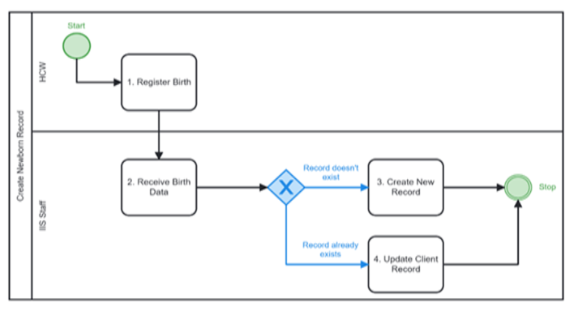
Outils et techniques d'analyse BA : Diagrammes de processus
Le diagramme de processus d'entreprise / diagramme de nage est :
Représentation visuelle des étapes, des activités et des décisions impliquées dans un processus ou un flux de travail spécifique. Les diagrammes de processus métier aident les parties prenantes à comprendre le fonctionnement d'un processus et à quel moment du processus les données sont collectées, générées ou utilisées. Ils peuvent être utilisés pour identifier les domaines à optimiser.
Notes:
L'analyste commercial utilise également un large éventail d'outils et de techniques pour recueillir des informations sur les utilisateurs du système HIS et sur leurs besoins.
L'un des outils que vous connaissez peut-être et qui est très largement utilisé est le BUSINESS PROCESS DIAGRAM.
Un diagramme de processus est une représentation visuelle des étapes, des activités et des décisions impliquées dans un processus ou un flux de travail spécifique. Les diagrammes de processus métier aident les parties prenantes à comprendre le fonctionnement d'un processus et à identifier les domaines à optimiser. Ils sont utilisés pour documenter, analyser et améliorer les processus au sein d'une organisation.

Slide 113
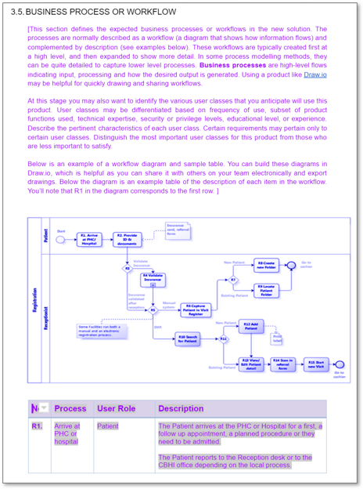
Outils et techniques d'analyse BA : Diagrammes de processus
Exemple de modèle de plan de conception et de développement
Notes:
L'analyste commercial utilise également un large éventail d'outils et de techniques pour recueillir des informations sur les utilisateurs du système HIS et sur leurs besoins.
L'un des outils que vous connaissez peut-être et qui est très largement utilisé est le BUSINESS PROCESS DIAGRAM.
Un diagramme de processus d'entreprise est une représentation visuelle des étapes, des activités et des décisions impliquées dans un processus ou un flux de travail spécifique. Les diagrammes de processus métier aident les parties prenantes à comprendre le fonctionnement d'un processus et à identifier les domaines à optimiser. Ils sont utilisés pour documenter, analyser et améliorer les processus au sein d'une organisation.

Slide 114
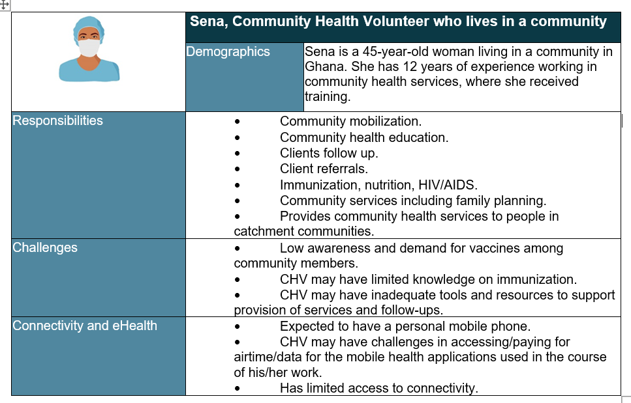
Outils et techniques de conseil en développement humain : Personnages d'utilisateurs
Un persona utilisateur décrit le contexte général, les données démographiques, l'environnement de travail, les motivations et les principaux défis des différents acteurs nationaux qui interagissent avec le système d'information sur la santé.
Utilisé pour s'engager avec les parties prenantes afin de mieux comprendre leur contexte et leurs besoins.
Décrit les différents types d'utilisateurs finaux d'une manière compréhensible, ce qui permet de mieux comprendre pour qui l'équipe conçoit un système.
Notes:
Un concepteur centré sur l'humain utilise un large éventail d'outils et de techniques pour recueillir des informations sur les utilisateurs du système HIS et sur leurs besoins. L'un des outils que vous connaissez peut-être et qui est très largement utilisé est le PERSONNE UTILISATEUR.
Un persona utilisateur décrit le contexte général, les données démographiques, l'environnement de travail, les motivations et les principaux défis des différents acteurs nationaux qui interagissent avec le système d'information sur la santé. Il s'agit d'une méthode permettant de renforcer l'engagement avec les parties prenantes et de créer un contexte pour les efforts de prototypage et de mise en œuvre. L'objectif de la création de personas d'utilisateur est de permettre aux membres de l'équipe et aux parties prenantes de mieux comprendre les utilisateurs finaux et d'établir un lien avec eux à l'aide d'éléments visuels concernant les utilisateurs, de sorte que les membres de l'équipe conçoivent pour quelqu'un de spécifique.

Slide 115
L'importance de bonnes exigences
Des exigences complètes en matière de systèmes logiciels sont essentielles à la réussite de tout projet logiciel. Elles constituent la base qui guide l'ensemble du processus de développement et garantit que le produit final répond aux besoins et aux attentes prévus. Exigences :
Fournir une compréhension commune de ce que le système doit faire.
Permet d'éviter les ambiguïtés et les erreurs d'interprétation
Définir la portée des travaux de développement technique à des fins de planification
Fournir des spécifications détaillées aux développeurs
Fournir la base des critères d'essai, de la vérification et de la validation
Notes:
Des exigences bien définies, détaillées et complètes en matière de systèmes logiciels sont essentielles à la réussite de tout projet logiciel. Elles constituent un élément fondamental qui guide l'ensemble du processus de développement et garantit que le produit final répond aux besoins et aux attentes prévus.
Les exigences relatives aux systèmes logiciels sont essentielles pour garantir qu'un projet soit achevé dans les délais, dans le respect du budget et à la satisfaction de toutes les parties prenantes. Elles fournissent un cadre structuré qui guide l'ensemble du cycle de développement du logiciel, depuis la planification et la conception initiales jusqu'au développement, aux tests et à la maintenance.
Exigences :
Fournir une compréhension commune de ce que le système doit faire.
Permet d'éviter les ambiguïtés et les erreurs d'interprétation
Définir la portée des travaux de développement technique à des fins de planification
Fournir des spécifications détaillées aux développeurs
Fournir la base des critères d'essai, de la vérification et de la validation

Slide 116
Le risque de mauvaises exigences
Sans exigences claires et bien documentées, les projets risquent davantage d'échouer en raison d'une mauvaise communication, d'une extension du champ d'application et de besoins non satisfaits de la part des utilisateurs !
!

Slide 117
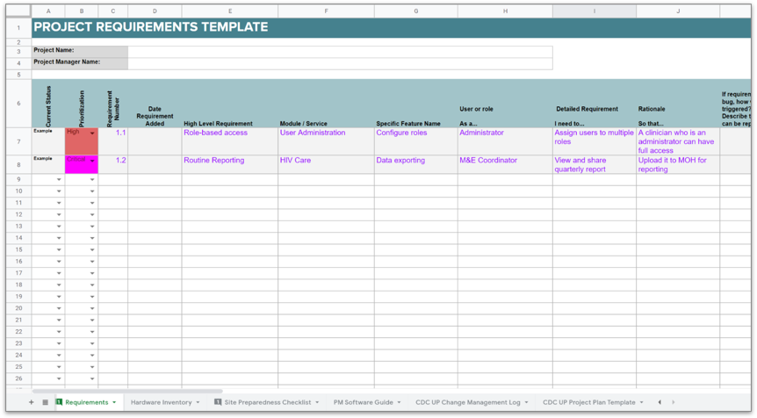
Modèle d'exigences
Lien vers le modèle
HIS PM Toolkit_Tool Pack
Il s'agit d'un moyen simple et utile de documenter les exigences et d'en assurer le suivi.

Slide 118
Logiciels : Exigences de l'utilisateur par rapport au système
Les exigences des utilisateurs décrivent ce dont les utilisateurs finaux ont besoin et ce qu'ils attendent du système. Elles se concentrent sur les objectifs, les tâches et les interactions que les utilisateurs auront avec le système.
Public concerné : utilisateurs finaux, parties prenantes et membres d'équipes non techniques.
Exemple : Un utilisateur doit pouvoir se connecter à l'aide de son adresse électronique et de son mot de passe.
Les exigences du système décrivent la fonctionnalité et les contraintes du système d'un point de vue technique. Elles précisent ce que le système doit faire pour répondre aux besoins des utilisateurs.
Public concerné : développeurs, architectes de systèmes et membres d'équipes techniques.
Exemple : Le système doit prendre en charge l'authentification à l'aide d'OAuth 2.0.
Notes:
Les exigences des utilisateurs sont centrées sur l'utilisateur et décrivent ce que le système doit faire du point de vue de l'utilisateur. Le processus commence généralement par la collecte des besoins des utilisateurs afin de comprendre ce qu'ils attendent du système. Ces exigences des utilisateurs sont ensuite traduites en exigences du système qui fournissent les spécifications détaillées nécessaires à la construction du système.
En résumé, les exigences des utilisateurs consistent à comprendre et à documenter leurs besoins, tandis que les exigences du système consistent à définir comment le système répondra à ces besoins d'un point de vue technique. Les deux sont essentiels pour le développement réussi d'un système logiciel.

Slide 119
Exigences en matière de logiciels
Les exigences fonctionnelles décrivent les fonctions spécifiques du système : ce qu'il doit faire et comment il doit réagir aux données d'entrée.
Souvent exprimée comme suit : "Le système doit/doit faire quelque chose"
Exemple : Le système doit générer un rapport mensuel des enfants de moins de 5 ans devant être vaccinés.
Les aspects non fonctionnels décrivent les qualités et les contraintes du système. Elles détaillent la manière dont le système remplit ses fonctions. L'accent est mis sur les performances, la facilité d'utilisation, la fiabilité, la sécurité et d'autres attributs de qualité.
Ils sont souvent exprimés en termes mesurables afin de pouvoir être testés et validés.
Exemple : Le système doit crypter toutes les données des utilisateurs en transit et au repos.
Notes:
Exigences fonctionnelles
Définition : Les exigences fonctionnelles décrivent les comportements ou fonctions spécifiques du système. Elles détaillent ce que le système doit faire et comment il doit réagir à des entrées particulières. Elles sont souvent exprimées de la manière suivante : "Le système doit/doit [faire quelque chose]".
Il existe généralement deux grandes catégories d'exigences :
Exigences fonctionnelles : Les exigences fonctionnelles décrivent les comportements ou fonctions spécifiques du système. Elles détaillent ce que le système doit faire et comment il doit réagir à des entrées particulières. Elles sont souvent exprimées de la manière suivante : "Le système doit/doit [faire quelque chose]".
Exemples :
Le système doit permettre aux utilisateurs de se connecter à l'aide d'un nom d'utilisateur et d'un mot de passe.
Le système envoie un courriel de confirmation lorsque l'enregistrement est réussi.
Le système génère un rapport mensuel des enfants de moins de 5 ans devant être vaccinés.
2. Exigences non fonctionnelles : Les exigences non fonctionnelles décrivent les qualités et les contraintes du système. Elles détaillent la manière dont le système remplit ses fonctions et définissent les attributs généraux du système.
Caractéristiques :
Se concentrer sur les performances, la facilité d'utilisation, la fiabilité, la sécurité et d'autres attributs de qualité.
Ils sont souvent exprimés en termes mesurables afin de pouvoir être testés et validés.
Exemples :
Le système doit pouvoir gérer jusqu'à 10 000 utilisateurs simultanés.
Le système doit charger la page d'accueil en moins de 2 secondes dans des conditions normales.
Le système crypte toutes les données des utilisateurs en transit et au repos.

Slide 120
Activité :
Exigences logicielles
Exercice en groupe : former des groupes de 4 personnes
À l'aide de l'étude de cas, examinez la liste des exigences logicielles à partir de la liste fournie et identifiez les exigences qui sont bien définies et celles qui ne le sont pas.
Pour les exigences qui ne sont pas bien définies, les réécrire d'une manière plus efficace.
Retour d'information au groupe

Slide 121
Exigences en matière de matériel et d'infrastructure
Matériel
Serveurs
Postes de travail
Tablettes
Téléphones mobiles
Scanners,
Dispositifs médicaux à intégrer au système, par exemple : analyseurs de laboratoire
Infrastructure
Puissance
Réseau
Connectivité Internet
Sécurité physique
Services d'informatique en nuage
Notes:
Lors de la conception et du déploiement d'un système de santé numérique, il est essentiel de prendre en compte les exigences en matière de matériel et d'infrastructure afin de garantir la fiabilité, l'évolutivité, la sécurité et l'efficacité du système. Vous trouverez ci-dessous le type d'éléments à prendre en compte :
Matériel :
Serveurs
Postes de travail
Tablettes
Téléphones mobiles
Scanners,
Dispositifs médicaux à intégrer au système, par exemple : analyseurs de laboratoire
L'infrastructure :
Puissance
Réseau
Connectivité Internet
Sécurité physique
Services d'informatique en nuage

Slide 122
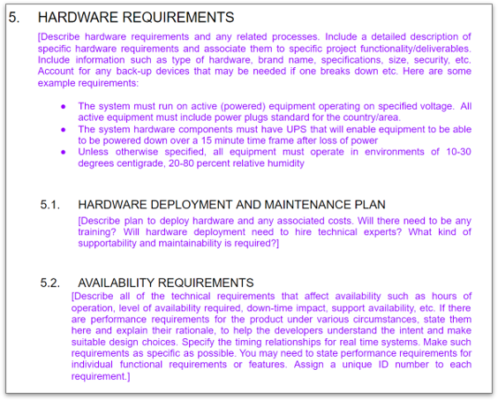
Exigences en matière de matériel et d'infrastructure
Section 5 du modèle de plan de conception et de développement
Notes:
Pour plus d'informations, vous pouvez vous référer à la section 5 du modèle de plan de conception et de développement du CDC.

Slide 123
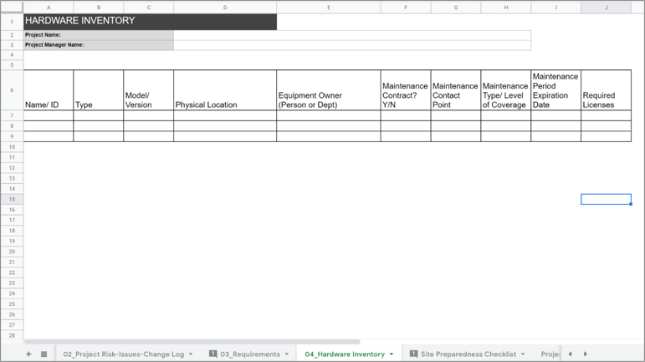
Modèle de boîte à outils HIS PM
Lien vers le modèle
HIS PM Toolkit_Tool Pack
utile à des fins de planification et pour suivre l'évolution du matériel au fur et à mesure de son acquisition ou de son installation.
Notes:
Dans le HIS PM Toolkit Tool Pack, il y a un onglet pour maintenir un inventaire du matériel. Cet inventaire est utile à des fins de planification et pour suivre l'évolution du matériel au fur et à mesure de son acquisition ou de son installation.

Slide 124
Activité :
Exigences en matière de matériel et d'infrastructure
Exercice individuel :
Sur la base de l'étude de cas, examinez la liste des exigences en matière de matériel et d'infrastructure à partir de la liste fournie et cochez les éléments qui, selon vous, devraient être inclus.
Diapositive clé avec réponses

Slide 125
Réponses aux activités :
Exigences en matière de matériel et d'infrastructure
// les réponses à l'activité ici //

Slide 126
Conception
En utilisant les exigences documentées comme plan directeur, l'équipe de développement conçoit, au cours de la phase de conception, COMMENT le système sera construit ou COMMENT le système existant sera adapté ou amélioré.
Technique : conception de l'architecture du système, conception de la base de données, conception de l'intégration
Rôles et compétences nécessaires : Architectes de systèmes, développeurs principaux/ingénieurs en logiciels, ingénieurs en bases de données
Axé sur l'utilisateur : Conception de l'interface utilisateur, aspect et convivialité, architecture de l'information
Rôles et compétences nécessaires : Concepteurs UX et UI
1
Analyser
3
Développer
4
Test
5
Déployer
2
Conception
6
Maintenir
Notes:
Maintenant qu'il existe des exigences bien définies et documentées qui décrivent ce que le système doit faire,
pendant la phase de conception, l'équipe de développement conçoit COMMENT le système sera construit ou COMMENT le système existant sera adapté ou amélioré.
Technique : Conception de l'architecture du système, conception de la base de données,
Axé sur l'utilisateur : Conception de l'interface utilisateur, conception de l'interface utilisateur.
Compétences techniques
Analyse et conception de systèmes : Compréhension du fonctionnement des systèmes et capacité à concevoir des solutions répondant aux besoins de l'entreprise.
Analyse et modélisation des données : Maîtrise de l'analyse des données pour prendre des décisions éclairées et créer des modèles de données pour soutenir les processus d'entreprise.
Compétences techniques : Familiarité avec les logiciels, outils et technologies pertinents, tels que les bases de données, les systèmes ERP et les outils de veille stratégique.
Exigences : Capacité à rassembler, documenter et gérer efficacement les exigences.

Slide 127
Développer
Données d'entrée = exigences et spécifications du système
Le processus de développement agile consiste en des cycles itératifs de développement, de test et de retour d'information.
L'équipe de développement écrit et teste le code.
Lorsqu'une fonctionnalité est prête, l'équipe en fait la démonstration aux représentants des utilisateurs, qui donnent leur avis.
Ce retour d'information est intégré dans le cycle de développement suivant, ce qui garantit que tout problème potentiel est détecté dès que possible et qu'il est encore temps d'apporter des corrections facilement.
1
Analyser
3
Développer
4
Test
5
Déployer
2
Conception
6
Maintenir
Notes:
En utilisant les exigences et les spécifications du système créées au cours de la phase d'analyse et de conception, la phase de développement commence alors.
En pratique, le développement et les tests vont de pair, même si nous en apprendrons davantage sur les tests dans le prochain module de cours.
Dans une approche mixte "waterfall-agile", une fois que les exigences ont été approuvées par la partie prenante autorisée (généralement un représentant du ministère de la santé), le processus de développement commence et les équipes de développement utilisent une approche agile qui passe par plusieurs itérations de développement, de test et de retour d'information de la part de l'utilisateur.
Pour chaque itération, l'équipe de développement écrit et teste le code, puis présente ce qui est prêt aux représentants des utilisateurs sélectionnés, qui fournissent un retour d'information - soit par le biais de tests, soit en réponse à la démonstration. Ce retour d'information est ensuite intégré dans le cycle de développement suivant, ce qui permet de s'assurer que tout problème potentiel est détecté dès que possible et qu'il est encore temps d'apporter des corrections facilement.

Slide 128
Liste de contrôle PM : Conception et développement
Toutes les activités des phases de recueil des besoins et d'analyse et de conception sont représentées dans le plan de travail et le diagramme de Gantt.
  Des détails sur la manière dont les besoins sont recueillis (par exemple, entretiens, ateliers) et auprès de qui (par exemple, cliniciens, gestionnaires de données, personnel informatique) sont inclus.
Les bonnes personnes possédant les bonnes compétences ont été identifiées pour les activités prévues,
Il est clair qui est responsable et qui est autorisé à approuver les exigences de l'utilisateur et du système.
Pour le processus de test agile, les représentants des utilisateurs ont été identifiés et ils sont désireux et capables de participer au processus itératif.
Notes:
● Ensemble d'exigences clairement documenté et approuvé qui comprend les exigences des parties prenantes, fonctionnelles, non fonctionnelles et informationnelles.
Créer un cas d'utilisation ou une série de cas d'utilisation qui permettent de valider les exigences du logiciel et de tester le nouveau logiciel.
● Développer et valider un ensemble de modèles documentés de processus métier ou de flux de travail qui aident à extraire les exigences et à communiquer les processus aux parties prenantes : ces modèles sont particulièrement...
utile pour les développeurs et les concepteurs UX.
● S'assurer que l'équipe a pris en compte les caractéristiques ou les besoins suivants dans les exigences, le cas échéant : Authentification et autorisation, Convivialité, Chiffrement, Audit, Interopérabilité,
Validation des données, évolutivité, disponibilité, performance, configuration, sauvegardes, assistance, impression, contrôle des doublons, migration des données
● S'assurer que les exigences en matière de sécurité des logiciels, du matériel et de l'infrastructure ont été prises en compte dans le cadre de la conception.
● Élaborer une conception technique de haut niveau documentée qui décrit la solution technique proposée. Cette conception comprend généralement un diagramme et une description.
● Élaborer une spécification technique qui décrit la manière dont les exigences seront traduites en éléments techniques du travail.
● Si l'utilisation de différents outils logiciels est envisagée, élaborez une matrice d'évaluation des logiciels / une liste de contrôle décrivant les critères que vous utiliserez pour l'évaluation.
● Définir les spécifications matérielles et les exigences en matière d'infrastructure nécessaires à la solution.
● S'assurer qu'il existe des critères d'acceptation de l'utilisateur documentés et que les parties prenantes qui effectueront les tests d'acceptation ont été identifiées.
● Définir un processus et des normes de contrôle de la qualité documentés.
● Pour la validation et l'approbation des exigences de conception, s'assurer que les principales parties prenantes sont désireuses et capables de participer au processus itératif, ce qui est particulièrement important pour les produits finis.
les utilisateurs des résultats du projet
● Veiller à ce que les exigences de conception du projet soient examinées et approuvées par le conseil de gouvernance du projet avant le début du développement.

Slide 129
Module 05 : Enquête rapide
Sondage à l'aide d'un mentimètre
  Quels sont les trois principaux enseignements que vous tirez de cette session ?

Slide 130
Module 05
Phase de conception et de développement
Principaux enseignements
La phase d'analyse et de recueil des besoins est une partie fondamentale qui est essentielle à la réussite du projet.
Les compétences en matière d'analyse commerciale et de conception centrée sur l'homme sont complémentaires et, lorsqu'elles sont utilisées ensemble, elles sont très efficaces.
Il existe différents types d'exigences et toutes les exigences définissent ce que le système doit faire pour satisfaire les besoins des utilisateurs.

Slide 131
Module 06
Phase de test et de mise en œuvre
1
Analyser
3
Développer
4
Test
5
Déployer
2
Conception
6
Maintenir
Résultats de l'apprentissage
les participants peuvent décrire les différents types de tests, le moment où ils sont effectués et les personnes impliquées
les participants peuvent décrire l'objectif d'un plan de test
les participants peuvent décrire le contenu d'un scénario de test
les participants peuvent décrire ce qu'est le test d'acceptation par l'utilisateur, qui est impliqué et pourquoi il est important

Slide 132
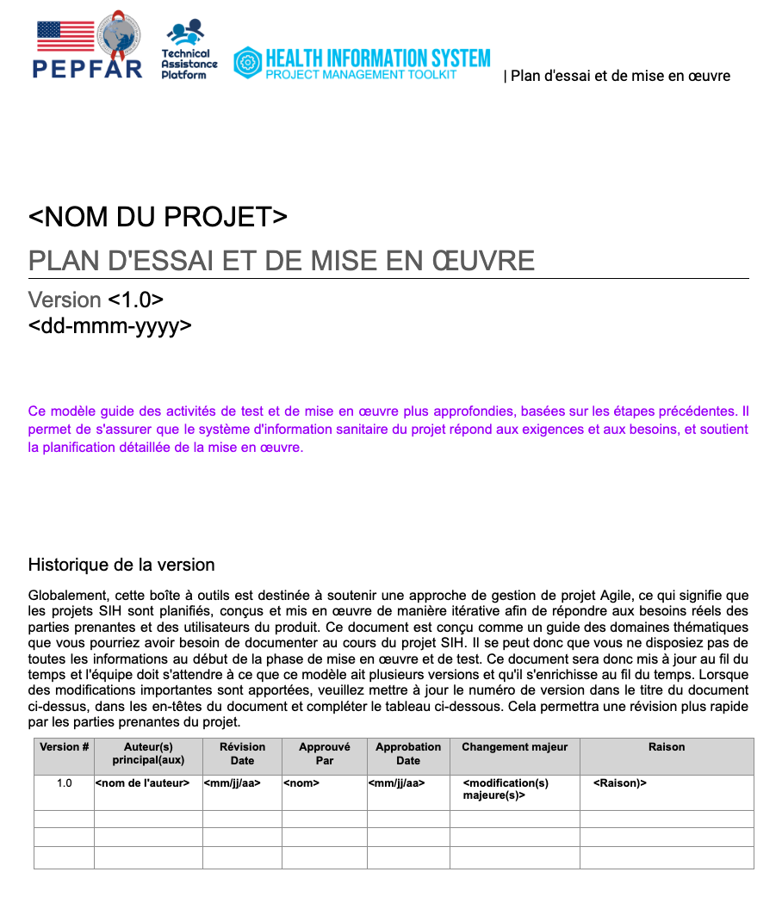
Plan de test et de mise en œuvre
Utilisez ce modèle pour planifier et contrôler les activités de test et de mise en œuvre du projet. N'oubliez pas de mettre à jour ce document si des changements importants sont apportés au plan.

Slide 133
Assurance qualité (AQ) et tests
Le test est un sous-ensemble de l'assurance qualité qui se concentre sur l'évaluation du produit réel afin d'identifier les défauts. Il s'agit d'exécuter le logiciel pour trouver des erreurs, des bogues et d'autres problèmes.
L'accent est mis sur les produits : Les tests sont orientés vers le produit. Il vise à identifier les défauts dans le produit logiciel actuel afin de s'assurer qu'il répond aux normes requises et qu'il fonctionne comme prévu.
Exemples :
Tests unitaires
Tests d'acceptation par l'utilisateur (UAT)
L'assurance qualité est un terme général qui englobe les méthodes et les pratiques destinées à contrôler les processus et les méthodes d'ingénierie logicielle utilisés pour garantir la qualité.
Priorité : L'AQ est axée sur le processus. Elle vise à prévenir les défauts dans le processus plutôt qu'à identifier les défauts dans le produit. Elle garantit que les processus adéquats sont en place pour produire un produit de haute qualité.
Exemples.
Définir des normes de codage.
Programmes de formation pour les testeurs
Notes:
L'assurance qualité (AQ) et les tests sont tous deux des éléments cruciaux du processus de développement de logiciels, mais ils ne sont pas identiques.
Voici une comparaison :
Assurance qualité (AQ) : L'assurance qualité est un processus proactif qui commence dès le début d'un projet. Elle implique l'ensemble du processus de développement du logiciel et vise à prévenir les défauts avant qu'ils ne se produisent. Il s'agit d'assurer la qualité des processus logiciels utilisés pour créer un produit de qualité. Elle se concentre sur l'amélioration des processus afin de fournir des produits de qualité au client. Il est important de noter que l'AQ est un processus préventif.
Les tests : Le test, quant à lui, est un processus réactif qui commence par la détection des défauts et des problèmes. Il s'agit d'un sous-ensemble de l'assurance qualité qui étudie spécifiquement la qualité du produit lui-même, en se concentrant sur l'identification des défauts et des problèmes. Il implique le fonctionnement d'un système ou d'une application dans des conditions contrôlées et l'évaluation des résultats. Le test est un processus correctif.
En termes simples, l'assurance qualité est axée sur le processus et se concentre sur la prévention des défauts, tandis que les tests sont axés sur le produit et se concentrent sur l'identification et la correction des défauts.
L'assurance qualité (AQ) et les tests sont tous deux des éléments cruciaux du cycle de vie du développement logiciel, mais ils ont des objectifs différents et englobent des activités différentes. Voici une analyse de chacun d'entre eux afin de clarifier leurs rôles et leurs différences :
Assurance qualité (AQ)
Définition : L'AQ est un concept plus large qui englobe toutes les activités visant à garantir la qualité du produit logiciel. Elle se concentre sur l'amélioration des processus utilisés pour créer le produit final afin d'éviter les défauts.
Activités principales :
Définition et mise en œuvre des processus : Établissement de normes et de procédures à suivre pendant le développement d'un logiciel.
Suivi des processus : Observer et analyser en permanence les processus de développement pour s'assurer qu'ils respectent les normes définies.
Amélioration des processus : Mettre à jour et affiner régulièrement les processus sur la base du retour d'information et des mesures de performance afin d'améliorer l'efficience et l'efficacité.
Audits et examens : Évaluation formelle des processus et des produits du travail afin de garantir la conformité aux normes.
Priorité : L'AQ est axée sur le processus. Elle vise à prévenir les défauts dans le processus plutôt qu'à identifier les défauts dans le produit. Elle garantit que les bons processus sont en place pour produire un produit de haute qualité.
Exemples :
Définir des normes de codage.
Réaliser des audits de processus.
Mettre en œuvre des programmes de formation pour l'équipe de développement.
Essais
Définition : Le test est un sous-ensemble de l'assurance qualité qui se concentre sur l'évaluation du produit réel afin d'identifier les défauts. Il s'agit d'exécuter le logiciel pour trouver des erreurs, des bogues et d'autres problèmes.
Activités principales :
Planification des tests : Création de plans détaillés qui décrivent la portée, l'approche, les ressources et le calendrier des activités de test.
Conception des tests : Développer des cas de test, des scénarios et des scripts basés sur les exigences et les documents de conception.
Exécution des tests : Exécution du logiciel avec des cas de test pour vérifier qu'il se comporte comme prévu.
Signalement et suivi des défauts : Identification, enregistrement et suivi des défauts constatés lors des tests.
L'accent est mis sur le produit : Les tests sont axés sur le produit. Il vise à identifier les défauts dans le produit logiciel actuel afin de s'assurer qu'il répond aux normes requises et qu'il fonctionne comme prévu.
Exemples :
Test unitaire de composants individuels.
Tests d'intégration de composants combinés.
Test du système complet.
Tests d'acceptation par l'utilisateur (UAT) par les utilisateurs finaux.
Principales différences
Champ d'application :
AQ : Elle englobe l'ensemble du processus de développement de logiciels, y compris les améliorations de processus, la formation et les audits.
Essais : Il s'agit d'évaluer le produit afin d'identifier les défauts.
Orientation :
AQ : Orientée vers le processus, elle vise à prévenir les défauts en améliorant le processus de développement.
Test : Orientés vers le produit, ils visent à détecter les défauts dans le produit logiciel.
Activités :
AQ : comprend des activités telles que la définition des processus, la surveillance des processus, les audits et l'amélioration des processus.
Tests : Comprend des activités telles que la planification des tests, la conception des tests, l'exécution des tests et le suivi des défauts.
Objectif :
AQ : Améliorer et garantir la qualité globale du processus utilisé pour créer le logiciel.
Test : Identifier et corriger les défauts du produit logiciel.
En résumé, l'AQ et les tests sont des pratiques complémentaires qui, lorsqu'elles sont combinées, contribuent au développement de logiciels de haute qualité. L'AQ garantit que le processus de développement est efficace et efficient, tandis que les tests assurent que le produit final est exempt de défauts et répond aux exigences des utilisateurs.

Slide 134
Assurance qualité (AQ) et tests
L'assurance qualité garantit l'efficacité du processus de développement,
les tests permettent de s'assurer que le produit final est exempt de défauts et qu'il répond aux exigences de l'utilisateur.
Notes:
En résumé, l'AQ et les tests sont des pratiques complémentaires qui, lorsqu'elles sont combinées, contribuent au développement de logiciels de haute qualité. L'AQ garantit que le processus de développement est efficace et efficient, tandis que les tests assurent que le produit final est exempt de défauts et répond aux exigences des utilisateurs.

Slide 135
Assurance qualité (AQ) et tests
Tests unitaires
Tests d'Intégration
Tests Système
Tests de Régression
Tests de Performance
Tests de Charge
Tests de Stress
Tests de Sécurité
Tests d'Acceptation UAT
Tests de Compatibilité
Tests de Migration
Tests de Sauvegarde et de Restauration
Notes:
En résumé, l'AQ et les tests sont des pratiques complémentaires qui, lorsqu'elles sont combinées, contribuent au développement de logiciels de haute qualité. L'AQ garantit que le processus de développement est efficace et efficient, tandis que les tests assurent que le produit final est exempt de défauts et répond aux exigences des utilisateurs.
Quality Assurance serves to ensure that appropriate processes and procedures are in place (and are being adhered to) that enable the delivery of a product or service to an agreed level of quality. Quality Assurance is a much wider topic than Testing because it covers more than just the outputs of software delivery (the end product), it also covers the inputs (how the product is being developed), in order to improve the likelihood of a positive outcome.
QA is a proactive process that works out ways to prevent possible bugs in the process of software development. QA is integrated in a software development lifecycle (SDLC), and it requires the whole project team to be involved including Stakeholders, Business Analysts, Developers and Testers. The QA process helps to improve the productivity of the project team by specifying and establishing the requirements for both software development process and quality standards.

Slide 136
Les phases de test
Tests en cours de développement
Élaborer un plan de test
Élaborer des cas de test et des données de test
Tests par l'équipe de développement
  tests unitaires, tests d'intégration, tests automatisés et manuels
Tests par les testeurs
Tests par les utilisateurs pendant le développement agile
  essais fonctionnels
  tests d'utilisabilité
Tests pendant la mise en œuvre
Tester le fonctionnement de l'infrastructure
Tester que le logiciel est correctement déployé
Tester que le logiciel est correctement configuré et qu'il fonctionne comme prévu
Tester que le logiciel fonctionne dans un environnement réel et que les utilisateurs savent s'en servir.
Test d'acceptation par l'utilisateur (UAT)
Notes:
Les tests sont effectués tout au long du projet.
Pendant la phase de développement :
Un plan de test est élaboré de manière à ce que l'on sache clairement qui effectuera les tests, quelles méthodes ils utiliseront et de quels outils ils auront besoin.
Les cas de test sont créés : ils sont dérivés des exigences.
Des données de test sont générées.
Les tests sont effectués par l'équipe de développement
Les essais sont effectués par les représentants des utilisateurs finaux
Pendant la mise en œuvre :
Tester le fonctionnement de l'infrastructure
Tester que le logiciel est correctement déployé
Tester que le logiciel est correctement configuré et qu'il fonctionne comme prévu
Tester que le logiciel fonctionne dans un environnement réel et que les utilisateurs savent s'en servir.
Le test d'acceptation par l'utilisateur est une activité importante qui constitue la porte d'entrée de la mise en œuvre.
Le test d'acceptation par l'utilisateur est une étape critique du cycle de développement d'un logiciel. Il garantit que le logiciel répond aux besoins des utilisateurs prévus et qu'il est prêt à être déployé. En validant les besoins de l'entreprise, en identifiant les problèmes et en renforçant la confiance des utilisateurs, le test d'acceptation par les utilisateurs joue un rôle essentiel dans la fourniture d'un logiciel de haute qualité et convivial qui répond aux objectifs de l'entreprise et aux attentes des utilisateurs.

Slide 137
Test: rôles et des compétences
Développeurs : tests unitaires, débogage, tests d'intégration, tests API, tests de performance, tests de sécurité.
Testeurs (analystes de test/testeurs AQ) : tests fonctionnels, débogage, tests API, tests de performance.
Utiliser souvent une combinaison d'outils de test automatisés et manuels.
BA : tests fonctionnels : le système répond-il aux besoins des utilisateurs et aux exigences définies ?
Praticiens HCD, y compris les concepteurs UI / UX : tests fonctionnels et d'utilisabilité
Représentants des utilisateurs finaux : tests fonctionnels et de convivialité, tests d'acceptation par les utilisateurs (UAT).
Personnel TIC / responsables de la mise en œuvre - Vérifier que l'infrastructure fonctionne et que les logiciels sont correctement déployés.
Représentants des utilisateurs finaux : Tester que le logiciel est correctement configuré et qu'il fonctionne comme prévu
Tester que le logiciel fonctionne dans un environnement réel
Formateurs : Vérifier que tous les utilisateurs savent utiliser le système.
Notes:
De nombreuses personnes sont impliquées dans les tests.

Slide 138
Rôles et compétences des testeurs
Les testeurs (analystes de tests/testeurs ) sont principalement responsables de la conception, de la mise en œuvre et de l'évaluation des tests afin de garantir que les applications logicielles répondent aux exigences spécifiées et sont exemptes de défauts.
Examen des exigences
Analyse des risques pour déterminer comment prioriser les tests
Élaborer un plan de test, des cas de test et préparer des données de test.
Rapport et suivi des défauts
Utiliser des méthodes automatisées et manuelles
Interagir avec les utilisateurs finaux lors des tests d'acceptation par les utilisateurs afin de recueillir leurs commentaires et de s'assurer que le logiciel répond à leurs besoins.
Notes:
Le personnel spécialisé dans les tests est un atout majeur pour le projet.
Les testeurs (analystes de test/testeurs AQ) sont principalement responsables de la conception, de la mise en œuvre et de l'évaluation des tests afin de s'assurer que les applications logicielles répondent aux exigences spécifiées et sont exemptes de défauts.
Examen des exigences
Analyse des risques pour déterminer comment prioriser les tests
Élaborer un plan de test, des cas de test et préparer des données de test.
Rapport et suivi des défauts
Utiliser des méthodes automatisées et manuelles
Interagir avec les utilisateurs finaux lors des tests d'acceptation par les utilisateurs afin de recueillir leurs commentaires et de s'assurer que le logiciel répond à leurs besoins.

Slide 139
Plan et calendrier des tests
Un plan de test décrit :
  les rôles/individus impliqués dans les tests et leurs responsabilités
  Les outils ou modèles et autres ressources dont ils auront besoin pour réaliser les tests, par exemple le serveur de test, les données de test, l'outil de suivi des tests tel que JIRA.
Comprend également
Un calendrier détaillé des tests du projet.
  Les activités doivent être présentées dans l'ordre chronologique. Inclure toutes les étapes des tests.
  toute réunion d'examen périodique ou période d'examen qui sera nécessaire, de sorte qu'un temps suffisant soit alloué et pris en compte
Notes:
Un plan de test comprend une description des personnes impliquées dans le test, de leurs responsabilités et des outils, modèles ou autres ressources dont elles auront besoin pour effectuer le test, par exemple un serveur de test, des données de test, un outil de suivi des tests tel que JIRA.
Il doit également comprendre un calendrier détaillé des essais du projet.
Les activités doivent être présentées dans l'ordre chronologique. Inclure toutes les étapes des tests.
Il convient également d'inclure les réunions d'examen périodiques ou les périodes d'examen qui seront nécessaires, de manière à ce que suffisamment de temps soit alloué et pris en compte.

Slide 140
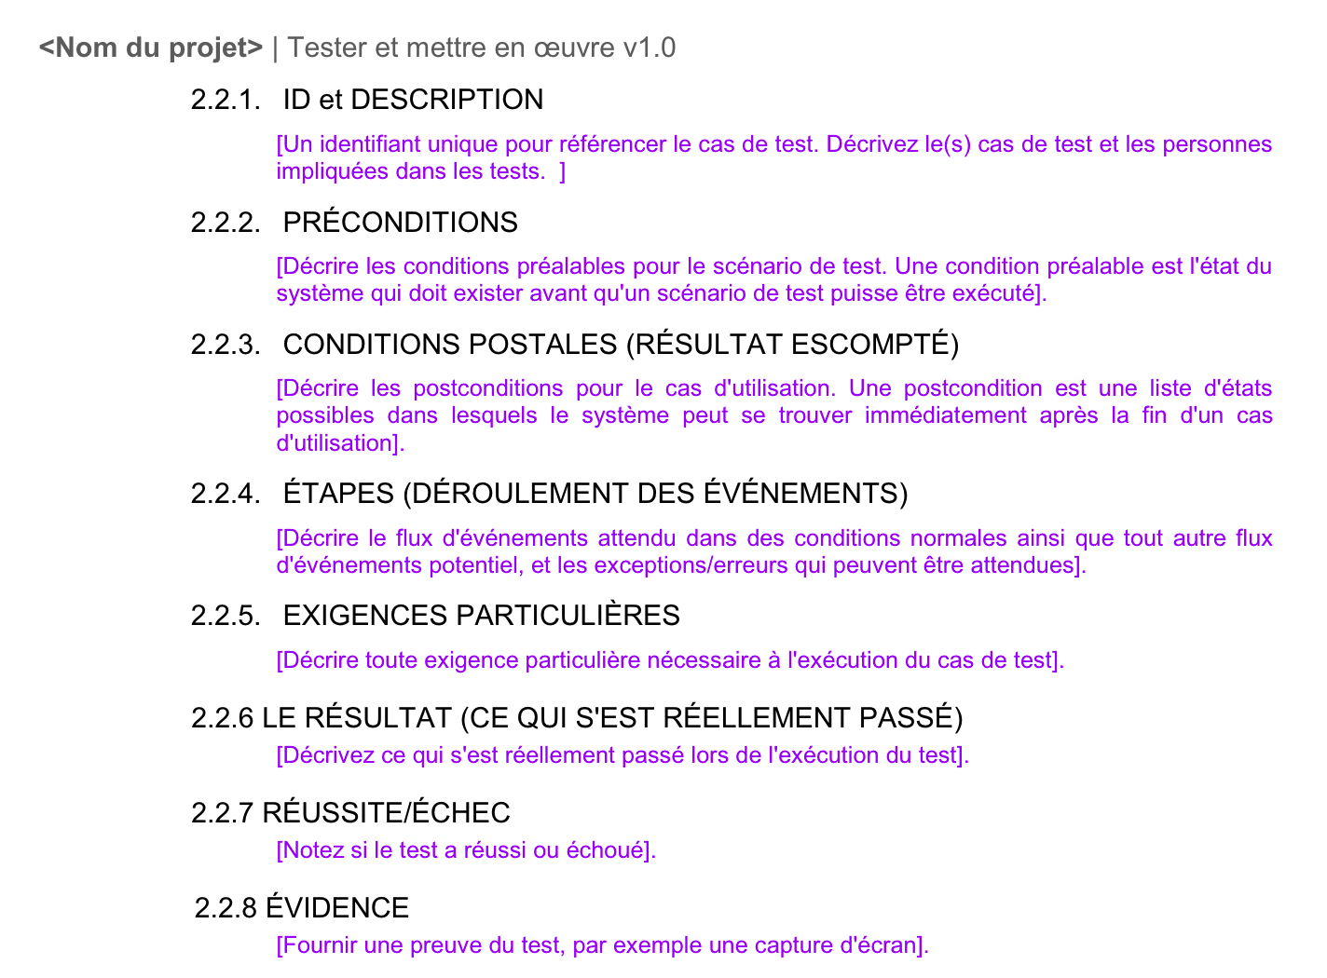
Cas de test
En fonction des besoins
Le cas de test comprend
  ID et nom
  Description
  Ressources nécessaires
  Condition préalable
  Étapes (déroulement des événements)
  Données d'essai nécessaires
  Post condition / Résultat attendu
  Réussite / Échec
  Preuve du test (par exemple, capture d'écran)
Lien vers le modèle de cas de test ici

Slide 141
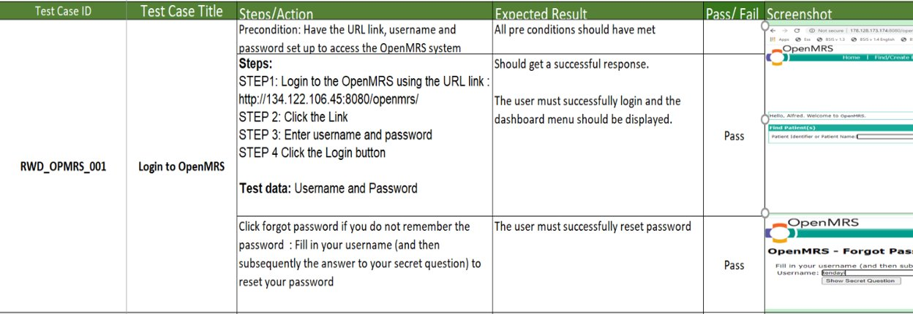
Exemple de cas de test : connexion au système

Slide 142
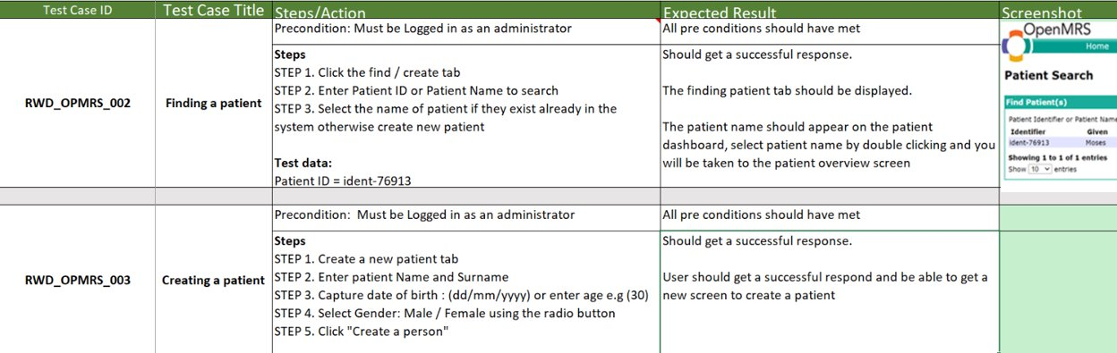
Exemple de cas de test : Recherche et création d'un dossier patient

Slide 143
Test d'acceptation par l'utilisateur (UAT)
L'UAT est la dernière étape de vérification(!) avant que le logiciel ne soit déployé dans l'environnement de production, afin de s'assurer que tout est en ordre.
identifier les divergences ou les défauts qui n'ont pas été détectés au cours des phases de test précédentes.
atténue le risque de problèmes majeurs après le déploiement.
renforce la confiance dans le logiciel car les utilisateurs ont participé à son test.
Notes:
L'UAT est la dernière étape de vérification avant que le logiciel ne soit déployé dans l'environnement de production, afin de s'assurer que tout est en ordre.
Il permet aux testeurs d'identifier les divergences ou les défauts qui n'ont pas été détectés au cours des phases de test précédentes.
Elle réduit le risque de problèmes majeurs après le déploiement. L'identification et la résolution des problèmes pendant le test UAT réduisent la probabilité de corrections coûteuses et de temps d'arrêt après la mise en service du logiciel.
En impliquant les utilisateurs finaux dans le processus de test, l'UAT renforce la confiance dans le logiciel. Les utilisateurs sont plus susceptibles d'adopter et d'utiliser efficacement le logiciel s'ils ont participé à sa validation

Slide 144
Qui est impliqué dans l'UAT ?
Faire l'UAT :
Équipe UAT : Un groupe de testeurs comprenant des utilisateurs finaux (par exemple, des travailleurs de la santé, des agents de saisie, des gestionnaires de données), des analystes et des testeurs de l'assurance qualité.
Le rôle du gestionnaire de projet est de coordonner les activités et de contrôler et suivre les progrès.
Partie prenante autorisée à approuver les critères et l'approbation finale
Soutien à l'UAT :
Les développeurs traitent les défauts ou les problèmes identifiés lors de l'UAT.
Support informatique : mise en place et suivi de l'environnement UAT
Notes:
Formative et summative assessment
OMS (ORGANISATION MONDIALE DE LA SANTÉ)
Plusieurs parties prenantes pour s'assurer que le logiciel répond aux exigences de l'entreprise et qu'il est prêt à être diffusé.
Chaque participant joue un rôle crucial en validant le système et en s'assurant qu'il est adapté à un environnement réel.
L'équipe de test UAT : Un groupe de testeurs qui peut comprendre des analystes commerciaux, des professionnels de l'assurance qualité (AQ) et des utilisateurs finaux. Ils exécutent les cas de test et signalent tout problème détecté.
Un certain nombre de personnes apportent également leur soutien au processus UAT.
Utilisateurs finaux
Les utilisateurs : Ce sont les utilisateurs réels qui utiliseront le logiciel une fois qu'il sera déployé. Ils testent le système pour s'assurer qu'il répond à leurs besoins et fonctionne correctement dans des scénarios réels.
Experts en la matière (PME) : Personnes ayant une connaissance approfondie des processus et des exigences de l'entreprise. Ils apportent une contribution essentielle pour déterminer si le logiciel répond aux besoins de l'entreprise.
2. Analystes d'entreprise
Revue des exigences : Les analystes commerciaux participent souvent à l'examen des exigences et veillent à ce que les cas de test couvrent tous les scénarios commerciaux.
Développement de cas de test : Ils peuvent également contribuer à l'élaboration et à la révision des cas de test pour s'assurer qu'ils correspondent aux exigences de l'entreprise.
3. Chefs de projet
Coordination : Les chefs de projet coordonnent le processus UAT, en veillant à ce que toutes les ressources nécessaires soient disponibles et à ce que les tests respectent le calendrier prévu.
Suivi des progrès : Ils suivent la progression de l'UAT, gèrent les problèmes qui se posent et veillent à ce que les essais se déroulent comme prévu.
5. Équipe chargée de l'assurance qualité (AQ)
Soutien et conseils : Les professionnels de l'assurance qualité apportent leur soutien et leurs conseils au cours de l'UAT, en contribuant à la conception des cas de test et en garantissant une couverture adéquate des tests.
Gestion des défauts : Ils contribuent au suivi et à la gestion des défauts signalés au cours de la phase d'expérimentation.
6. Équipe de développement
Résolution des problèmes : Les développeurs s'occupent des défauts ou des problèmes identifiés au cours de l'UAT. Ils travaillent en étroite collaboration avec les testeurs pour reproduire et résoudre les problèmes signalés.
Clarifications : Ils fournissent des éclaircissements sur la fonctionnalité du système et aident à comprendre les aspects techniques des problèmes.
7. Propriétaires de produits/intervenants
Critères d'acceptation : Les propriétaires de produits ou d'autres parties prenantes clés examinent et approuvent les plans de test UAT et les critères d'acceptation.
Approbation finale : ils fournissent l'approbation finale pour déterminer si le logiciel répond aux exigences de l'entreprise et s'il est prêt à être déployé.
8. Équipe d'assistance informatique/opérations
Configuration de l'environnement : L'équipe d'assistance informatique veille à ce que l'environnement UAT soit correctement configuré et reflète le plus fidèlement possible l'environnement de production.
Support technique : Ils fournissent une assistance technique pendant l'UAT, en aidant à résoudre les problèmes liés à l'infrastructure ou à l'environnement.

Slide 145
Comment : Activités UAT
Planification : Stratégie UAT, portée, objectifs et critères d'acceptation.
Conception de cas de test : Développer des cas de test et des scénarios
Préparation de l'environnement d'essai : il s'agit d'un environnement qui reproduit le plus fidèlement possible l'environnement réel.
Exécution des tests : Les utilisateurs finaux exécutent les cas de test et les scénarios
Enregistrement des problèmes : Enregistrer tout défaut ou problème
Nouveau test : Vérifier si les défauts signalés ont été résolus.
Signature : une fois l'UAT achevée avec succès, les parties prenantes acceptent officiellement le logiciel.
Notes:
COMMENT il est mis en œuvre :
Planification : Définir la stratégie UAT, la portée, les objectifs et les critères d'acceptation.
Conception de cas de test : Développer des cas de test et des scénarios basés sur des processus d'affaires réels et des récits d'utilisateurs.
Préparation de l'environnement de test : Mettre en place un environnement qui reproduit le plus fidèlement possible l'environnement de production.
Exécution des tests : Les utilisateurs finaux exécutent les cas de test et les scénarios, en interagissant avec le logiciel comme ils le feraient dans leurs tâches quotidiennes.
Enregistrement des problèmes : Enregistrez les défauts ou les problèmes rencontrés lors des essais.
Nouveau test : Vérifier que tous les défauts signalés ont été résolus.
Signature : une fois l'UAT achevée avec succès, les parties prenantes acceptent officiellement le logiciel, donnant ainsi le feu vert au déploiement.

Slide 146
Activité : UAT
Exercice en groupe : À l'aide de l'étude de cas, choisissez votre rôle en tant que
1) infirmière
2) partenaire logiciel
3) représentant du gouvernement
4) gestionnaire de projet
5) testeur
et décrire votre rôle dans le processus UAT
Retour d'information à l'ensemble du groupe.

Slide 147
Le risque de l'absence d'UAT
En l'absence d'un plan convenu pour l'UAT, les projets risquent davantage d'échouer en raison de l'inadéquation des attentes, des besoins non satisfaits des utilisateurs et d'un logiciel qui n'est pas prêt à l'emploi !
!

Slide 148
Liste de contrôle PM : Tests et UAT
Toutes les principales activités de test ont été définies dans le plan de projet et le diagramme de Gantt.
Les résultats attendus des activités d'essai ont été bien définis.
Les bonnes ressources de test (personnes et compétences, outils) sont disponibles.
Il existe un accord sur la manière dont les activités et les résultats de l'UAT seront communiqués.
Pour les tests effectués au cours du processus de développement agile, toutes les parties prenantes clés qui seront responsables des tests ont été identifiées et sont désireuses et capables de participer au processus itératif.
Il existe un plan de test formel d'acceptation par l'utilisateur et il a été convenu qu'il s'agirait de ll'etape necessaire pour la mise en service du système.
  La/les personne(s) autorisée(s) à signer l'UAT a/ont été identifiée(s) et elle(s) est/sont disponible(s) pour le faire en cas de besoin.
  Toutes les ressources nécessaires à l'UAT ont été planifiées
  Le lieu/environnement où se déroulera l'UAT a été convenu.
  Une personne de l'équipe de projet a été désignée pour diriger l'activité UAT.
Notes:
Existe-t-il des critères d'acceptation de l'utilisateur documentés et les parties prenantes qui effectueront les tests d'acceptation ont-elles été identifiées ?
Définir un plan d'assurance qualité documenté qui définit les processus et les normes de contrôle de la qualité.
Documenter que le logiciel est conforme aux exigences légales, réglementaires, normatives et politiques.
S'assurer qu'il existe un registre des problèmes clair pour documenter et hiérarchiser les demandes de changement, les bogues et les autres problèmes liés au logiciel.
Veiller à ce qu'il y ait des cas de test détaillés pour chaque exigence et des résultats documentés pour chaque test.

Slide 149
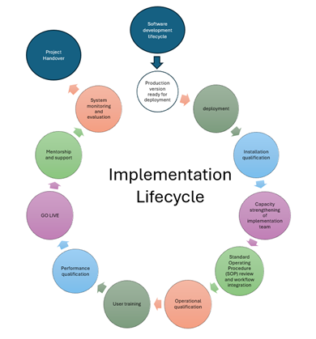
Mise en œuvre
Les principales activités de mise en œuvre sont les suivantes :
Déploiement du logiciel
Qualification (test / validation du fonctionnement de l'infrastructure et de l'installation du logiciel)
Adaptation des procédures opérationnelles standard (SOP) pour inclure l'utilisation du système nouveau/amélioré
Formation
Lancement: les utilisateurs commencent à travailler sur le nouveau système dans le cadre d'une utilisation opérationnelle normale.
Soutien et mentorat
Suivi après lancement

Slide 150
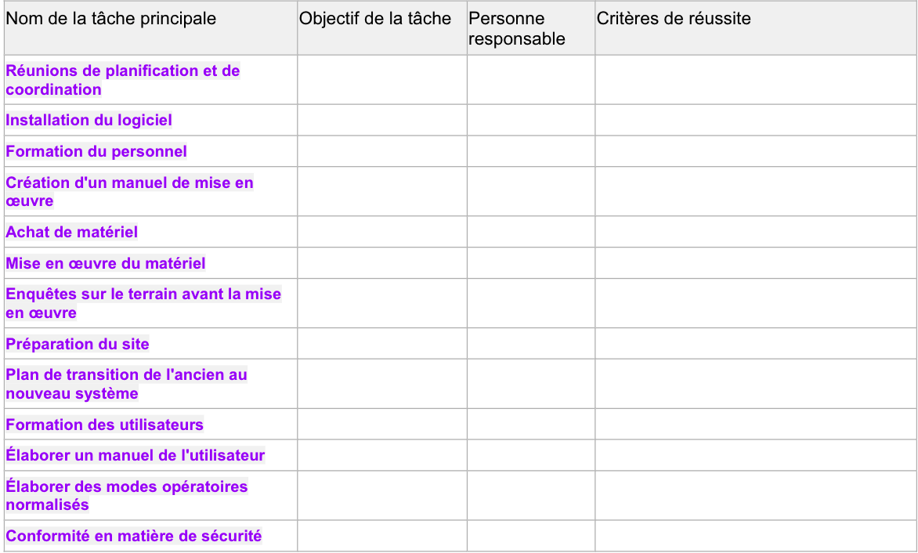
Calendrier de mise en œuvre
Le calendrier de mise en œuvre décrit les activités et les ressources nécessaires pour déployer et tester le système, ainsi que pour former et assister les utilisateurs afin qu'ils puissent utiliser le système dans un environnement réel.
Il prend en compte
  Évaluation des sites
  Installation de logiciels (déploiement)
  Matériel
  SOPs / documentation utilisateur
  le personnel
  exigences en matière de formation
Tous ces éléments sont nécessaires à une mise en œuvre réussie.
Notes:
Le plan de mise en œuvre décrit les activités nécessaires pour déployer, tester et former les utilisateurs afin qu'ils puissent utiliser le système dans un environnement réel.
Il comprend le matériel, les logiciels, le personnel de soutien, les installations et les matériaux nécessaires à la mise en œuvre, ainsi que la documentation, le personnel nécessaire et les exigences en matière de formation.

Slide 151
Exigences en matière de renforcement des capacités
Évaluation des besoins en capacités
  Évaluer les capacités des utilisateurs et identifier les lacunes en matière de compétences et de connaissances
Plan de formation
  Comment la formation sera-t-elle dispensée ?
  Qui sera présent ?
  Qui assurera la formation
  Qui évaluera l'efficacité de la formation
  Quels sont les supports de formation nécessaires et qui les élaborera ?

Slide 152
Considérations relatives à la formation
Définir le(s) public(s) cible(s)
Comment la formation sera-t-elle dispensée ?
  Approche ToT
  Formation des utilisateurs finaux
  Formation en ligne ou en personne
Quelques conseils supplémentaires :
  Veillez à ce que la formation n'interrompe pas les soins cliniques ou le travail quotidien.
  Faire sortir les gens du site pour qu'ils se concentrent sur la formation, en précisant que cela coûtera plus cher
  Veiller à ce que la formation soit interactive et attrayante
  Assurez-vous d'avoir réservé le personnel et les installations
  Créer une liste de contrôle du matériel de formation nécessaire

Slide 153
Plan de formation
Il devrait comprendre
Format du programme de formation
Liste des sujets à couvrir, matériel nécessaire
L'heure
Besoins en espace
Calendriers proposés
Liste de contrôle des activités que les organisateurs doivent réaliser pour préparer la formation
Planifier la qualité
  les tests ou les essais
  évaluation des cours
  retour d'information des formateurs
  processus de modification/amélioration des cours

Slide 154
Activité :
  Exercice en groupe : À l'aide de l'étude de cas, dressez la liste des destinataires du renforcement des capacités et des trois éléments clés (connaissances et/ou compétences) qu'ils doivent développer par le biais d'activités de renforcement des capacités.
  Retour d'information au groupe principal

Slide 155
Liste de contrôle PM : Mise en œuvre
Les principales activités de mise en œuvre sont définies dans le plan de projet et le diagramme de Gantt.
La responsabilité de chacune des principales activités de mise en œuvre, telles que :
  s'assurer que les sites de mise en œuvre sont prêts (par exemple, connectivité internet, matériel, etc.).
  l'élaboration de plans et de matériels de formation sur la base d'une évaluation des besoins en formation.
  la confirmation que les exigences en matière de sécurité des logiciels, du matériel et de l'infrastructure sont respectées sur les sites de mise en œuvre, y compris la sécurité physique de tout équipement.
Il existe un processus clair pour documenter les bogues, les problèmes et les demandes de changement pour le logiciel, ainsi qu'un processus pour les classer par ordre de priorité après la mise en service.
Une documentation est disponible et prête à l'emploi (par exemple, un manuel d'utilisation pour les utilisateurs finaux, des guides d'installation pour les responsables de la mise en œuvre, etc.)
Il existe un plan détaillé de sauvegarde et de reprise après sinistre.
Il existe un plan pour la poursuite du soutien et de la maintenance de la solution après le transfert.
Notes:
Établir des plans de mise en œuvre détaillés qui décrivent la manière dont la solution sera déployée et le plan de mise en service, y compris les détails sur la formation, l'assistance technique et l'assistance sur place pendant et après la mise en service.
D Les principales activités de mise en œuvre sont-elles définies dans le plan du projet et le diagramme de Gantt ?
La personne responsable de chacune des principales activités de mise en œuvre, telles que :
Qui s'assurera que les sites de mise en œuvre sont prêts (par exemple, connectivité internet, matériel, etc.).
qui élaborera des plans et du matériel de formation sur la base d'une évaluation des besoins de formation.
Qui confirmera que les exigences en matière de sécurité des logiciels, du matériel et de l'infrastructure sont respectées sur les sites de mise en œuvre, y compris la sécurité physique de tout équipement.
Il existe un processus clair pour documenter les problèmes et hiérarchiser les demandes de changement, les bogues ou autres problèmes liés au logiciel après la mise en service.
Il existe une documentation (par exemple, un manuel d'utilisation pour les utilisateurs finaux, des guides d'installation pour les responsables de la mise en œuvre, etc.)
Il existe un plan détaillé de sauvegarde et de reprise après sinistre.
Il existe un plan pour la poursuite du soutien et de la maintenance de la solution après le transfert.

Slide 156
Module 06 : Enquête rapide
Sondage :
Quels sont les trois principaux enseignements que vous tirez de cette session ?

Slide 157
Module 06
Test et mise en œuvre
Principaux enseignements
Un gestionnaire de projet doit planifier et contrôler les activités de test tout au long du projet.
Il existe différents types de tests et de nombreux rôles différents sont impliqués dans les tests.
Il est essentiel de tester avec les utilisateurs au cours du processus de développement agile pour s'assurer que le retour d'information se fait le plus tôt et le plus souvent possible
Les tests d'acceptation par l'utilisateur sont essentiels pour s'assurer qu'un système est prêt à être déployé.
Un gestionnaire de projet doit planifier et suivre les activités de formation tout au long du projet.

Slide 158
Module 07
Conformité
Résultats de l'apprentissage
les participants peuvent décrire la signification de la conformité
Les participants peuvent décrire les différents types de conformité à prendre en compte lors de la planification et de la mise en œuvre d'un projet de santé numérique et peuvent évaluer quand et où il est essentiel de les introduire dans le projet.

Slide 159
Qu'entend-on par conformité ?
Lorsque nous parlons de conformité, nous faisons référence à la réalisation de projets et d'activités de gestion de projets conformément aux lois, règles, normes et politiques en vigueur.
Il s'agit notamment des rapports, de la confidentialité, de la passation des marchés, etc.

Slide 160
Principaux domaines de conformité dans les projets de santé numérique
Les principaux domaines de conformité dans les projets de santé numérique sont les suivants :
  Normes internationales
    c'est-à-dire les normes liées à l'interopérabilité comme FHIR
  Confidentialité et sécurité des données des administrations publiques
    c'est-à-dire les lois sur la protection des informations personnelles ou les politiques de stockage des données
  Stratégie du gouvernement en matière de santé numérique
    c.-à-d. plan de développement des systèmes de santé numériques dans le pays
  Stratégie et plan de planification et d'investissement du gouvernement
    c'est-à-dire le plan de déploiement des infrastructures dans le pays ou le plan de financement de la transformation numérique.
  Politiques des donateurs / exigences en matière de financement
    c'est-à-dire les exigences en matière de passation de marchés, de rapports financiers et narratifs

Slide 161
Priorités à la conformité gouvernementale pour les gestionnaires de projets
Confidentialité et sécurité des données des administrations publiques
  les lois sur la protection des informations personnelles ou les politiques de stockage des données
    Comment sont-elles collectées, qui a accès à quelles données, comment et où sont-elles stockées ?
    Applicable à la documentation de gestion de projet ainsi qu'aux exigences du système.
Stratégie et plan d'investissement du gouvernement
  plan de déploiement des infrastructures dans le pays ou plan de financement de la transformation numérique.
  critères et procédures de passation des marchés

Slide 162
Conformité des bailleurs de fonds
Politiques des donateurs / exigences en matière de financement
  Marchés publics
    Biens et services
    Sous-traitance
    Allocations LOE (la limite est de 40 heures par semaine par individu pour tous les projets financés)
  Information financière
    Budget et justifications
    Gestion des dépenses et rapports
  Exigences en matière de rapports narratifs
    Examiner attentivement les exigences et les modèles des bailleurs de fonds
  Disposition
    Examine attentivement les exigences des bailleurs de fonds, c'est-à-dire ce qui est considéré comme de l'équipement et ce qui est considéré comme des fournitures.

Slide 163
Activité
Discutez en groupe : quelles sont les parties prenantes
  infirmière
  partenaire logiciel
  représentant du gouvernement et
  chef de projet
Quels domaines de conformité sont prioritaires pour quelles parties prenantes.
Citez un élément qui sera couvert par chaque domaine de conformité

Slide 164
Module 03 : Enquête rapide
Sondage à l'aide d'un mentimètre
  Quels sont les trois principaux enseignements que vous tirez de cette session ?

Slide 165
Module 07
Conformité
Principaux enseignements
La conformité consiste à mener les activités du projet et de la gestion du projet conformément aux lois, règles, normes et politiques applicables.
Principaux domaines de conformité pour la santé numérique : normes internationales, confidentialité et sécurité des données du gouvernement, stratégie de santé numérique du gouvernement, stratégie et plan de planification et d'investissement du gouvernement, politiques des donateurs/exigences de financement.
Les différents domaines de conformité ont un impact différent sur les différentes parties prenantes. Les principaux domaines de conformité auxquels les gestionnaires de projet doivent accorder une attention particulière sont les suivants :
la protection de la vie privée et la sécurité des données des gouvernements,
  stratégie et plan de planification et d'investissement des pouvoirs publics
  politiques des donateurs/exigences de financement

Slide 166
Module 03
Exercices pratiques
En groupe,
Groupe 1: Charte du projet, RACI
Groupe 2: Diagramme de Gantt, Suivi et Evaluation
Groupe 3: Gestion des risques, Budget
Groupe 4: Conception et developpement, Plan de communication
Groupe 5: Tests et mise en oeuvre, Gestion des changements

Slide 167
Module 08 Transition du système et clôture du projet
Résultats de l'apprentissage
les participants peuvent décrire la différence entre la transition du système et la clôture du projet
Le participant peut énumérer les principales caractéristiques d'une transition vers un système durable.
les participants peuvent énumérer les quatre activités principales de la phase de clôture

Slide 168
System transition and project close out
  System transition
    Handing over of the use, management and maintenance for the system to the ministry of health or other local institution responsible for the ongoing functioning of the system.
  Project close-out
    The operational and administrative process of formally ending a project. Bringing to an end the project and ensuring that all information is correctly collated, stored and handed over at the end of the project
  (Remember a project is by its nature designed to be for a limited time period.)
Notes:
what do we mean by handover and project close-out
when does planning for project planning and close out start (answer: at the very beginning of the project)
what do we mean by project sustainability
how does this relate to the type of project and the project’s definition of success?

Slide 169
Transition du système et clôture du projet
  Transition du système
    Transfert de l'utilisation, de la gestion et de la maintenance du système au ministère de la santé ou à une autre institution locale responsable du fonctionnement continu du système.
  Clôture du projet
    Le processus opérationnel et administratif de clôture formelle d'un projet. Mettre un terme au projet et veiller à ce que toutes les informations soient correctement rassemblées, stockées et remises à la fin du projet.
  (N'oubliez pas qu'un projet est, par nature, conçu pour une durée limitée).
Notes:
qu'entend-on par remise et clôture du projet ?
quand commence la planification de la planification et de la clôture du projet (réponse : au tout début du projet)
qu'entend-on par durabilité des projets ?
quel est le lien avec le type de projet et la définition de la réussite du projet ?

Slide 170
Activité :
Quelles sont les principales caractéristiques d'une transition vers un système durable ?
Notes:
Question posée à la salle en général - se concentrer sur l'obtention d'idées. Réponses possibles sur la diapositive suivante - liste non exhaustive

Slide 171
Activity:
What are the key characteristics of a sustainable system transition?
Notes:
Question posed to the room in general - focus on getting ideas. Possible answers on the following slide – not an exhaustive list

Slide 172
Principales caractéristiques d'une transition vers un système durable
Tous les utilisateurs du système ont la capacité d'utiliser le système et un plan efficace de formation des nouveaux utilisateurs au niveau local.
Il existe un service d'assistance aux utilisateurs bien géré, avec des procédures de dépannage claires et bien comprises par les utilisateurs et le personnel du service d'assistance.
Le gouvernement ou une autre institution locale qui prend en charge la gestion et la maintenance du système dispose des ressources humaines nécessaires pour effectuer TOUTES les tâches requises pour maintenir le système.
Le gouvernement a intégré le coût de l'utilisation continue du système dans sa planification financière - cela inclut le coût des données, du matériel de remplacement, de la maintenance et des mises à jour du logiciel, etc.
Il existe un plan de transition clairement documenté, assorti d'un calendrier précis, que toutes les parties prenantes connaissent et auquel elles ont accès.
Toute la documentation qui date du début du projet (technique et gestion de projet) est bien rassemblée et stockée et est facilement accessible au nouveau propriétaire du système.
Notes:
Possible answers slide – not an exhaustive list. Compare with those raised in earlier discussion.

Slide 173
Transition du système
La planification de la transition du système et de la clôture du projet doit commencer dès la phase de planification du projet et être documentée dans le protocole d'accord (MOH) entre les partenaires de mise en œuvre et le gouvernement.
Les exigences relatives à la transition du système doivent être conformes à la stratégie de réussite du projet.
Les critères d'une transition réussie du système pourraient inclure des éléments tels que:
  Le système lui-même doit être stable et opérationnel avant la transition.
  Tous les groupes d'utilisateurs doivent être en mesure d'utiliser ce système.
  Tous les utilisateurs peuvent bénéficier d'une assistance technique et d'une aide à l'utilisation au niveau local.
  L'utilisation continue du système a été incluse dans la planification financière de l'institution à laquelle le système est transféré.
  Durée maximale du projet
Notes:
What is meant by project sustainability and how does this relate to the type of project and the project’s definition of success

Slide 174
Check-list PM : transition du système
Évaluation et planification du système
  Un plan formel de transition du système documentant toutes les activités a-t-il été élaboré ?
  L'impact de la transition du système sur toutes les parties prenantes a-t-il été évalué ?
  Toutes les interdépendances techniques avec d'autres systèmes ont-elles été identifiées et la transition de ces interdépendances a-t-elle été incluse dans le plan ?
  Il existe un plan détaillé de sauvegarde et de reprise après un incident (y compris des tests réguliers des protocoles de reprise après un incident).
Communications
  Toutes les parties prenantes ont-elles été informées de la transition du système et de son calendrier ?
  La communauté des utilisateurs a-t-elle été informée de tout changement dans les programmes de soutien ?
Planification des ressources humaines
  Disposer d'une approche et de matériel de renforcement des capacités clairement documentés pour soutenir le renforcement des capacités des nouveaux utilisateurs et des utilisateurs en cours de recyclage ?
  Disposer d'une approche et de matériel de renforcement des capacités clairement documentés pour soutenir le renforcement des capacités des nouveaux membres du personnel d'appui et des membres du personnel d'appui en cours de recyclage ?

Slide 175
Check-list PM : transition du système
Transition des données
  Les données collectées au cours du projet ont été officiellement transférées à la nouvelle institution.
  Toutes les données du système détenues par le projet ont été archivées dans le format convenu.
  Toutes les données du système ont été évaluées afin d'identifier toutes les exigences légales applicables en matière de conservation des documents.
Transition de la documentation technique
  Une copie de toute la documentation actuelle du système d'information a été transférée à la nouvelle institution, dans le format convenu.
  Il existe une procédure claire pour signaler les bogues, les demandes de changement et les autres problèmes, ainsi qu'un système pour les classer par ordre de priorité après la transition du logiciel.
  Toute la documentation technique du système a été stockée dans le lieu d'archivage convenu.
Transition des équipements
  Il existe un plan et un budget pour la maintenance continue de l'infrastructure, du matériel et des consommables.

Slide 176
Processus de clôture du projet
La clôture d'un projet fait référence au processus opérationnel et administratif qui consiste à mettre fin officiellement à un projet.
Les quatre étapes essentielles de ce processus sont les suivantes:
  Transition du système
  Archiver et diffuser la documentation du projet.
  Rassembler les informations relatives à l'évaluation et les enseignements. tirés.
  Rapport final du bailleur de fonds.

Slide 177
Clôture du projet : archivage et
diffuser la documentation du projet
La documentation du projet diffère de la documentation technique archivée pendant la phase de transition - il s'agit d'un historique du projet du point de vue de la gestion (plans du projet, registres des risques, etc.).
Comme la documentation technique, cette documentation de gestion de projet doit être archivée et stockée après le projet - pour référence ultérieure si nécessaire.
La documentation pertinente doit être partagée avec l'institution à laquelle le système est transféré via les canaux appropriés (c'est-à-dire les registres des risques, les plans de projet détaillant l'approche de la mise en œuvre, etc.

Slide 178
Clôture du projet : documentation
Documentation relative au projet
Charte du projet
Plan du projet et diagramme de Gantt (version de base et version actualisée)
Contrats de sous-traitance / contrats de consultant
Rapports d'état / d'avancement
Rapports sur les enseignements tirés
Rapports narratifs finaux
Présentations
Formulaire d'acceptation du client
Plan de suivi et d'évaluation et rapport final
Documentation relative au produit
Exigences du système et de l'utilisateur (versionnées )
Spécifications du système
Plan de test, cas de test et résultats de test documentés pour chaque version du logiciel

Slide 179
Clôture du projet : rassembler les informations relatives à l'évaluation et les enseignements tirés
Évaluation du projet.
  Tous les projets devraient comporter une composante d'évaluation axée sur l'évaluation de la réalisation par rapport à la définition de la réussite. Cet élément doit être convenu au cours de la phase de planification du projet.
  Cette évaluation devrait avoir lieu au moins à mi-parcours et à la fin du projet et devrait s'appuyer sur des indicateurs SMART.
Rassembler et communiquer les enseignements tirés. Cela devrait inclure
  les résultats des évaluations du projet
  Un examen interne du projet et une réflexion avec l'équipe du projet
  Un examen et une réflexion sur le projet avec les principales parties prenantes externes (membres de la gouvernance,

Slide 180
Clôture du projet : pourquoi est-il important de rassembler, documenter et diffuser les enseignements tirés ?
Les enseignements tirés de la mise en œuvre et de la gestion du projet sont importants car ils nous permettent, ainsi qu'à d'autres, de tirer des leçons de nos succès et de nos difficultés, afin de rendre les projets futurs plus solides, plus efficaces et plus percutants.
Pour obtenir une image complète du projet, il convient d'inclure.
  Un examen interne du projet et une réflexion avec l'équipe du projet
  Un examen du projet et une réflexion avec les principales parties prenantes externes (membres de la gouvernance, prestataires de services, utilisateurs, bailleurs de fonds, etc.
En matière d'apprentissage, il est tout aussi important de partager les erreurs que les réussites !
Partagez les leçons apprises partout où vous le pouvez afin que nous puissions nous améliorer en tant que communauté de la santé numérique !

Slide 181
Clôture du projet : Administration et rapports finaux des bailleurs de fonds
  Administration finale des bailleurs de fonds et établissement de rapports
    Demandes de mise au rebut du matériel acquis dans le cadre du projet.
      Cela vous permettra de transférer ou d'éliminer le matériel acheté dans le cadre du projet.
    Rapport d'évaluation narratif
    Approche, processus, produits, résultats et impact (si possible)
    Basé sur le cadre logique ou la théorie du changement du projet et les indicateurs SMART.
    Plan de durabilité
    Enseignements tirés
  Information financière
    Inclure toutes les dépenses liées aux activités de clôture du projet ainsi qu'aux activités d'exécution du projet.
    Doit correspondre au budget du projet
  Lisez attentivement les exigences de votre (vos) financeur(s) en matière d'administration de clôture et d'établissement de rapports !

Slide 182
Clôture du projet : rapport narratif final
  Le bailleur peut vous fournir un modèle de rapport à utiliser. Les rapports finaux comprennent généralement:
Objectifs du projet
Résumé des résultats du projet
Dates initiales et réelles de début et de fin du projet
Budget initial et budget réel
Évaluation du projet - pourquoi avez-vous réalisé ce projet ? Qu'avez-vous produit ? Avez-vous atteint votre définition de la réussite ?
Résumé du plan de transition et du transfert

Slide 183
Clôture du projet : Le CDC attribue les fonds
  Pour les subventions du CDC en particulier.
Tous les rapports de clôture doivent être remis 120 jours après la date de fin de la période de performance. Le fait de ne pas soumettre des rapports précis dans les délais impartis peut avoir une conséquence sur le financement futur de l'organisation !
La clôture de la subvention n'annule PAS automatiquement les exigences en matière de responsabilité patrimoniale, de conservation des documents ou de responsabilité financière. Après la clôture, le bénéficiaire reste tenu de restituer les fonds dus à la suite de remboursements ultérieurs, de corrections ou d'autres transactions.
Les rapports de clôture requis sont énumérés dans les conditions générales de l'avis d'attribution (NOA).

Slide 184
Check-list PM : clôture du projet
La documentation relative à la gestion du projet est archivée et conservée en toute sécurité (par exemple, les registres des risques, les plans de projet, etc.
La documentation pertinente du projet est disponible pour l'institution de transition
Toutes les parties prenantes ont été informées de la clôture du projet et de son impact sur elles.
La demande d'élimination de tous les équipements achetés dans le cadre du projet a été soumise au(x) bailleur(s) de fonds et approuvée.
Les activités de suivi et d'évaluation entrant dans le cadre du projet sont achevées.
Les rapports narratifs finaux ont été soumis au(x) bailleur(s) de fonds et aux autres parties prenantes concernées.
Les rapports financiers finaux ont été soumis au(x) financeur(s) conformément à leurs exigences spécifiques.

Slide 185
Principales caractéristiques d'une transition vers un système durable
Tous les utilisateurs du système ont la capacité d'utiliser le système et un plan efficace de formation des nouveaux utilisateurs au niveau local.
Il existe un service d'assistance aux utilisateurs bien géré, avec des processus de dépannage clairs et bien compris par l'utilisateur et le personnel du service d'assistance.
Le gouvernement ou une autre institution locale qui prend en charge la gestion et la maintenance du système dispose des ressources humaines nécessaires pour effectuer TOUTES les tâches requises pour maintenir le système.
Le gouvernement a intégré le coût de l'utilisation continue du système dans sa planification financière - cela comprend le coût des données, du matériel de remplacement, de la maintenance et des mises à jour du logiciel, etc.
Il existe un plan de transition clair et documenté, assorti d'un calendrier précis, dont toutes les parties prenantes ont connaissance et auquel elles ont accès.
Toute la documentation du début du projet (technique et gestion de projet) est bien rassemblée et stockée et est facilement accessible au nouveau propriétaire du système.
Notes:
Diapositive de réponses possibles - liste non exhaustive. Comparer avec les questions soulevées lors de la discussion précédente.

Slide 186
Transition du système
  La planification de la transition du système et de la clôture du projet doit commencer dès la phase de planification du projet et être documentée dans le protocole d'accord (MOH) entre les partenaires de mise en œuvre et le gouvernement.
  Les exigences relatives à la transition du système doivent être conformes à la définition du succès du projet.
  Les critères d'une transition réussie du système pourraient inclure des éléments tels que
    Le système lui-même doit être stable et opérationnel avant la transition.
    Tous les groupes d'utilisateurs doivent avoir la capacité d'utiliser ce système.
    Tous les utilisateurs peuvent bénéficier d'une assistance technique et d'une aide à l'utilisation au niveau local.
    L'utilisation continue du système a été incluse dans la planification financière continue de l'institution à laquelle le système est transféré.
    Un calendrier de la durée maximale du projet
Notes:
Qu'entend-on par durabilité d'un projet et quel est le lien avec le type de projet et la définition de la réussite du projet ?

Slide 187
Liste de contrôle PM : transition du système
Évaluation et planification du système
  Un plan formel de transition du système documentant toutes les activités a-t-il été élaboré ?
  L'impact de la transition du système sur toutes les parties prenantes a-t-il été évalué ?
  Toutes les interdépendances techniques avec d'autres systèmes ont-elles été identifiées et la transition de ces interdépendances a-t-elle été incluse dans le plan ?
  Il existe un plan détaillé pour les sauvegardes et la reprise après sinistre (y compris des tests réguliers des protocoles de reprise après sinistre).
Communications
  Toutes les parties prenantes ont-elles été informées de la transition du système et de son calendrier ?
  La communauté des utilisateurs a-t-elle été informée de tout changement dans les parcours de soutien ?
Planification des ressources humaines
  Disposer d'une approche et de matériel de renforcement des capacités clairement documentés pour soutenir le renforcement des capacités des nouveaux utilisateurs et des utilisateurs en cours de recyclage ?
  Disposer d'une approche et de matériel de renforcement des capacités clairement documentés pour soutenir le renforcement des capacités des nouveaux membres du personnel d'appui et des membres du personnel d'appui en cours de recyclage ?

Slide 188
Liste de contrôle PM : transition du système
Transition des données
  Les données collectées au cours du projet ont été officiellement transférées à la nouvelle institution.
  Toutes les données du système détenues par le projet ont été archivées dans le format convenu.
  Toutes les données du système ont été évaluées afin d'identifier toutes les exigences légales applicables en matière de conservation des documents.
Transition de la documentation technique
  Une copie de toute la documentation actuelle du système d'information a été transférée à la nouvelle institution, dans le format convenu.
  Il existe une procédure claire pour signaler les bogues, les demandes de changement et les autres problèmes, ainsi qu'un système pour les classer par ordre de priorité après la transition du logiciel.
  Toute la documentation technique du système a été stockée dans le lieu d'archivage convenu.
Transition des équipements
  Il existe un plan et un budget pour la maintenance continue de l'infrastructure, du matériel et des consommables.

Slide 189
Processus de clôture du projet
  La clôture d'un projet fait référence au processus opérationnel et administratif qui consiste à mettre fin officiellement à un projet.
  Les quatre étapes essentielles de ce processus sont les suivantes :
    Transition du système
    Archiver et diffuser la documentation du projet
    Rassembler les informations relatives à l'évaluation et les enseignements tirés
    Rapport final du bailleur de fonds

Slide 190
Clôture du projet : archivage et diffuser la documentation du projet
  La documentation du projet diffère de la documentation technique archivée pendant la phase de transition - il s'agit d'un historique du projet du point de vue de la gestion (plans de projet, registres des risques, etc.).
  Tout comme la documentation technique, la documentation relative à la gestion de projet doit être archivée et stockée après la réalisation du projet, afin de pouvoir être consultée ultérieurement si nécessaire.
  La documentation pertinente doit être partagée avec l'institution à laquelle le système est transféré par les canaux appropriés (c'est-à-dire les registres des risques, les plans de projet détaillant l'approche de la mise en œuvre, etc.)

Slide 191
Clôture du projet : rassembler les informations relatives à l'évaluation et les enseignements tirés
Évaluation du projet :
  Tous les projets devraient comporter une composante d'évaluation axée sur l'évaluation de la réalisation par rapport à la définition de la réussite. Cet élément doit être défini au cours de la phase de planification du projet.
  Cette évaluation devrait avoir lieu au moins à mi-parcours et à la fin du projet et devrait s'appuyer sur des indicateurs SMART.
Rassembler les enseignements tirés et en rendre compte. Cela devrait inclure
  Résultats de l'évaluation des projets
  Une revue de projet interne et une réflexion avec l'équipe de projet
  Un examen et une réflexion du projet par les principales parties prenantes externes (membres de la gouvernance, prestataires de services, utilisateurs, bailleurs de fonds, etc.)

Slide 192
Clôture du projet : pourquoi est-il important de rassembler, documenter et diffuser les enseignements tirés ? documenter et diffuser les enseignements tirés est important
Les enseignements tirés de la mise en œuvre et de la gestion des projets sont importants car ils nous permettent, ainsi qu'à d'autres, de tirer les leçons de nos succès et de nos difficultés, afin de rendre les futurs projets plus robustes, plus efficaces et plus percutants.
Pour avoir une vue d'ensemble du projet, il faut inclure :
  Une revue de projet interne et une réflexion avec l'équipe de projet
  Un examen et une réflexion du projet par les principales parties prenantes externes (membres de la gouvernance, prestataires de services, utilisateurs, bailleurs de fonds, etc.)
En matière d'apprentissage, il est tout aussi important de partager ses erreurs que ses réussites !
Partagez les leçons apprises partout où vous le pouvez afin que nous puissions nous améliorer en tant que communauté de la santé numérique !

Slide 193
Clôture du projet : dernier bailleur de fonds l'administration et l'établissement de rapports
  Administration finale des bailleurs de fonds et établissement de rapports
    Demandes de mise au rebut du matériel acquis dans le cadre du projet.
      Cela vous permettra de transférer ou d'éliminer le matériel acheté dans le cadre du projet.
    Rapport d'évaluation narratif
      Approche, processus, produits, résultats et impact (si possible)
      Basé sur le cadre logique ou la théorie du changement du projet et les indicateurs SMART.
      Plan de développement durable
      Enseignements tirés
      Information financière
      Inclure toutes les dépenses liées aux activités de clôture du projet ainsi qu'aux activités d'exécution du projet.
      Doit correspondre au budget du projet
  Lisez attentivement les exigences de votre (vos) financeur(s) en matière d'administration de clôture et d'établissement de rapports !

Slide 194
Liste de contrôle PM : clôture du projet
La documentation relative à la gestion du projet est archivée et conservée en toute sécurité (par exemple, les registres des risques, les plans de projet, etc.)
La documentation pertinente du projet est à la disposition de l'institution de transition
Toutes les parties prenantes ont été informées de la clôture du projet et de son impact sur elles.
Les demandes de cession de tous les équipements achetés dans le cadre du projet ont été soumises au(x) bailleur(s) de fonds et approuvées.
Les activités de suivi et d'évaluation qui entrent dans le champ d'application du projet sont achevées.
Les rapports narratifs finaux ont été soumis au(x) bailleur(s) de fonds et aux autres parties prenantes concernées.
Les rapports financiers finaux ont été soumis au(x) financeur(s) conformément à leurs exigences spécifiques.

Slide 195
Module 07 : Enquête rapide
Sondage à l'aide d'un mentimètre
  Quels sont les trois principaux enseignements que vous tirez de cette session ?

Slide 196
Module 08
Transition du système et clôture du projet
Principaux enseignements
La différence entre la transition du système et la clôture du projet est la suivante :
    Transition du système : transfert de l'utilisation, de la gestion et de la maintenance du système au ministère de la santé ou à une autre institution locale responsable du fonctionnement continu du système.
    Clôture de projet : le processus opérationnel et administratif de clôture formelle d'un projet. Mettre un terme au projet et s'assurer que toutes les informations sont correctement rassemblées, stockées et remises à la fin du projet.
Les quatre étapes essentielles de la clôture d'un projet sont les suivantes :
  Transition du système
  Archiver et diffuser la documentation du projet
  Rassembler les informations relatives à l'évaluation et les enseignements tirés
  Administration et rapports finaux du financeur (narratif, financier, demande de disposition)

Slide 197
Module 08
Transition du système et clôture du projet
Principaux enseignements
La documentation des enseignements tirés est un élément important de la gestion et de la clôture d'un projet. Elle doit comprendre
  Une revue de projet interne et une réflexion avec l'équipe de projet
  Un examen et une réflexion du projet par les principales parties prenantes externes (membres de la gouvernance, prestataires de services, utilisateurs, bailleurs de fonds, etc.)

Slide 198
Réflexion
Qu'avez-vous appris ?
Qu'est-ce qui vous a le plus intéressé ?
Quels sont les aspects que vous utiliserez à l'avenir ?
Notes:
Les participants partageront leurs réflexions sur le cours : ce qu'ils ont appris, ce qui était le plus intéressant, ce qu'ils utiliseront à l'avenir.

Slide 199
Évaluation des cours
// à ajouter ici //

Slide 200

Merci de votre attention !

Slide 201






